Slide 1
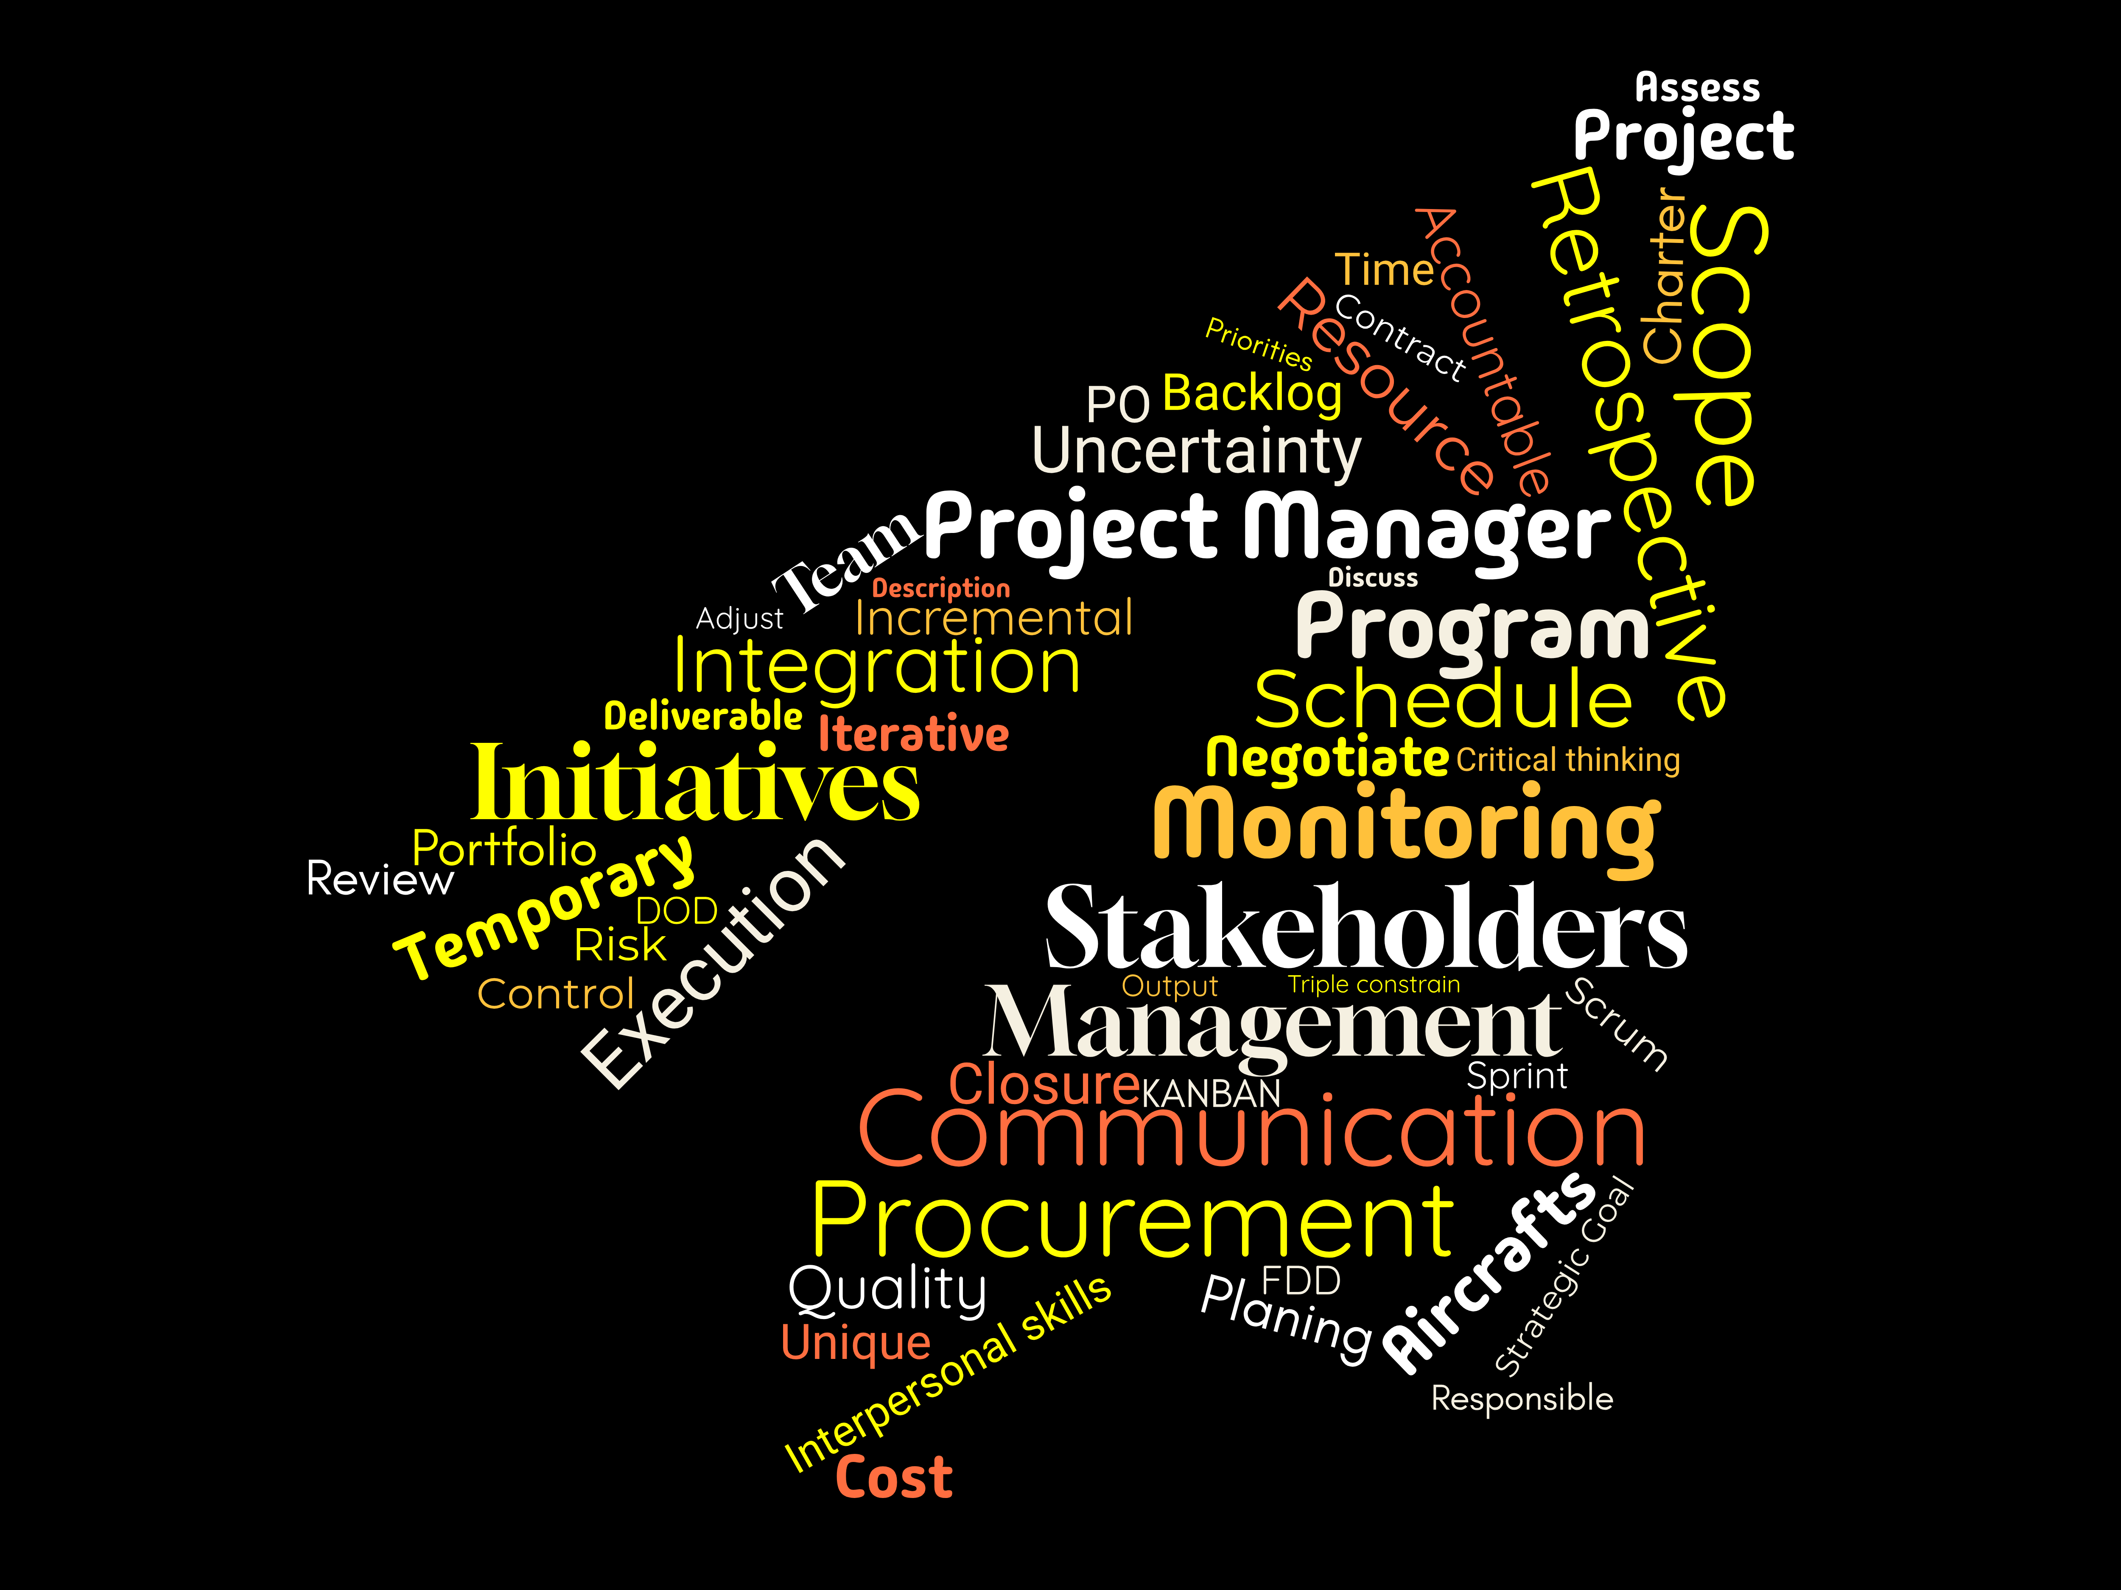

Slide 2
Section 1 软件项目管理概述
2
Section 2 项目初始
3
Section 3 软件项目范围计划
4
Section 4 件项目成本计划
2
Section 5 软件项目进度计划
3
Section 6 软件项目质量计划
3
Section 7 软件配置管理计划
2
Section 8 软件项目团队计划
2
Section 9 软件项目风险计划
2
Section 10 软件项目合同计划
2
内容
Section 11 项目执行控制
6
Contents
Section 12 项目结束
2

Slide 3
软件项目管理概述
项目与软件项目
项目管理与软件项目管理
传统软件项目管理
敏捷软件项目管理
Section 1 Overview

Slide 4
1.1 项目
Project
定义 Concept：
为了创造一个唯一的产品或提供一个唯一的服务而进行的临时性的努力
A project is a temporary endeavor undertaken to create a unique product, service, or result.

Slide 5

项目
运作
搬家 •
野炊 •
生日聚会 •
婚礼 •
认证考试 •
学历教育 •
驾照考试 •
毕业设计 •
电商小程序 •
后台管理系统 •
• 保洁
• 安保
• 上课
• 党团日
• 班会
• 电商客服
• 系统运维
Project
Operation

Slide 6
1.1 项目
Project
特征 Features
1
目标性 Target
2
相关性 Relevant
3
临时性 Temporary
4
独特性 Unique
5
资源约束性 Constrain
6
不确定性 Uncertainty

Slide 7
1.2 子项目
Sub-Program
将项目分解为更小的单位
便于更好的控制项目
划分很灵活

Slide 8
1.3 项目集
Program
一组相互关联的项目、子项目和受控过程的活动
也称为大型项目
目的：通过协同管理获取单独管理各个部分时无法实现的额外效益
相互关联的项目：多个项目之间存在逻辑或目标上的联系
协调管理：统一规划、组织与控制，以确保整体一致性
核心价值：整体大于部分之和

Slide 9
1.4 项目组合
Portfolio
项目组合是为实现战略目标而整合管理的一系列项目、项目集和运营活动的集合
特点
项目或项目集之间不一定彼此依赖或直接相关
管理重点在于战略对齐，而非技术或执行上的关联性
战略导向：项目组合的管理是为了达成组织的战略目标
多样化组成：包含项目、项目集、子项目组合及运营工作
非依赖性：组合内的元素可以独立运作，无需相互依赖
统一管理：通过集中管理实现资源优化、优先级排序和战略一致性
强调
战略价值和整体效益

Slide 10
项目组合 Portfolio
承办奥运会
长期
项目集 Program
奥运体育馆建设
中长期
项目 Project
羽毛球馆建设
中长期
项目 Project
游泳馆建设
子项目 Project
游泳池建造
子项目 Project
淋浴房建造
子项目 Project
… …

Slide 11
1.5 软件项目
Software Project
含义 Concept
计算机程序以及说明程序的各种文档
组成要素 Component
程序
数据
相关文档
特点 Feature
逻辑实体
同硬件相比，没有生产、磨损和老化
开发受计算机系统限制
技术复杂、更新迭代快
开发成本低和学习成本高
涉及多方面因素
在AI盛行的当下，仍然严重依赖人工

Slide 12
1.5 软件项目
Software Project
制约 Constrain
项目范围 Scope
进度计划 Schedule / Time
成本 Cost / Budget
用户满意度 User Satisfaction / Quality

Slide 13
1.5 软件项目
Software Project
趋势 Trend
当前软件项目开发正从“本地部署、一次性交付”转向“云端托管、持续迭代、服务化运营”
SaaS + Cloud 已成主流范式，推动软件产业向更灵活、高效、智能的方向演进
基于云平台构建 SaaS 应用，实现“开箱即用、按需付费、全球可达”
Item | English | Chinese | Description | Relevant
IaaS | Infrastructure as a Service | 基础设施即服务 | 提供虚拟机、存储、网络等底层资源（如 AWS EC2、阿里云 ECS） | SaaS 可构建在 IaaS 之上
PaaS | Platform as a Service | 平台即服务 | 提供开发、部署、运行环境（如 Google App Engine、Heroku） | SaaS 开发者常使用 PaaS 加速开发
SaaS | Software as a Service | 软件即服务 | 直接面向终端用户的完整应用（如钉钉、Salesforce、Notion） | 最终交付形态
Notes:
购买碟片 vs 爱奇艺
买车 vs 网约车
IDE vs 云开发

Slide 14
1.5 软件项目
Software Project
例子 Example
本地 IDE vs 云开发；CodePen
DIY 自建服务器 vs 云服务器；阿里云 ECS，腾讯云 CVM，亚马逊 AWS
传统办公 vs OA；腾讯文档、金山文档、钉钉、飞书
其它：Supabase、GitHub
没有必要为了喝口奶而养一头牛
Why buy the cow when you only need the milk?

Slide 15
2.1 项目管理
Project Management
项目管理是一定的主体，为了实现目标，利用各种有效手段，对执行中的项目周期的各个阶段进行计划、组织、协调、指挥、控制，以取得良好经济效益的各项活动的总和

Slide 16
2.2 软件项目管理
Software Project Management
软件工程组成部分
确保软件项目满足预算，成本等约束，提交高质量软件产品

Slide 17
2.2 软件项目管理
Software Project Management
项目管理铁三角
范围
Scope
时间
Time
成本
Cost

Slide 18
3 传统软件项目管理
PMBOK
基于经验，现在需要系统学习
PMP
100多个国家认可
基于 PMBOK 7th，同时结合了《敏捷实践指南》。
考试中很少再考某个过程的输入输出是什么（ITTO记忆题大幅减少）
更多考的是情景题：面对这种情况，项目经理应该秉持什么原则？优先关注哪个绩效域？
敏捷和混合题型占比高达 50%
Item
PMP
PMI
PMBOK 6th
PMBOK 7th
 | Title | Description
 | Project Management Professional | 项目管理专业资质认证
 | Project Management Institute | 项目管理委员会
 | Project Management Body of Knowledge, 6th Edition | 项目管理知识体系，第6版
 | Project Management Body of Knowledge, 7th Edition | 项目管理知识体系，第7版

Slide 19
Aspect | PMBOK 6th | PMBOK 7th
Philosophy | 基于过程 Process-Based | 基于原则 Principle-Based
Structure | 5大过程组 + 10大知识领域 | 12项原则 + 8大绩效域
Focus | 产出 Outputs 交付了什么文件/产品？ | 成果 Outcomes & 价值 Value 实现了什么业务目标？
Methodology Scope | 偏向预测型 (瀑布式) | 全生命周期适用 (预测型、敏捷型、混合型融合)
PM role | 执行者、控制者、流程管理者 | 服务型领导、变革推动者、价值交付者
Tailoring | 较僵化，强调遵循标准流程 | 高度灵活，强调根据环境裁剪 (Tailoring)
Definition of Success | 按时、按预算、按范围交付 (铁三角) | 交付价值、满足干系人期望、实现战略目标
Format & Length | 厚书，充满ITTO (输入/工具/输出) 表格 | 更薄，更像指导手册，去除了大量ITTO细节
In a word | Do the project right | Do the right project
Notes:
Do the project right
Do the right project
Output (产出) = 我们做了什么？（关注工作量/交付物）
Outcome (成果) = 我们达成了什么效果？（关注价值/影响力）

Slide 20
3.1 PMBOK 第6版
PMBOK 6th
2017年9月发布
传统项目管理方法的集大成者，强调怎么做 How to do
基于过程 Process-Based
核心理念 Philosophy
合规性与标准化：强调遵循既定的流程和规范
可交付成果导向：关注是否按时、按预算完成了规定的产出
预测型为主：虽然包含了敏捷内容（附录），但主体逻辑仍偏向瀑布式（预测型）管理
核心架构 Structure
五大标准过程组 (5 Process Groups)：按时间顺序排列的项目生命周期阶段
十大知识领域 (10 Knowledge Areas)：按专业职能划分的管理领域
缺点 Drawback
为了走流程而走流程，忽视实际效果

Slide 21
3.1.1 五大标准过程组
5 Process Groups/PMBOK 6th
Initiating
Planning
Monitoring & Controlling
Executing
Closing

Slide 22
3.1.1 五大标准过程组
5 Process Groups/PMBOK 6th
含49个过程（表1-1，P19）
 | Process Group | Description | Process
1 | 启动 Initiating | 定义新项目或阶段，获得授权 关键输出：项目章程、识别干系人 | 2
2 | 规划 Planning | 制定范围、进度、成本、质量、风险等计划 过程占比最大，强调滚动式规划 | 24
3 | 执行 Executing | 完成项目工作，满足范围说明书要求 包括团队建设、质量保证、采购实施等 | 10
4 | 监控 Monitoring & Controlling | 跟踪、审查和调整项目进展与绩效 核心：变更控制和偏差分析 | 12
5 | 结束 Closing | 正式结束项目或阶段 移交成果，总结经验 | 1
Notes:
体现管理；好的规划，是为了更好的执行，创造价值
规划要细，执行要狠，监控要勤，收尾要稳

Slide 23
3.1.2 十大知识领域
10 Knowledge Areas/PMBOK 6th
每个领域涉及诺干过程
每个过程都有详细的 ITTO (输入 Input、工具 Tools 与技术 Techniques、输出 Output)
如成本管理（图1-8，P14）
 | Areas | Description
1 | 项目集成管理 Integration | 统一协调各过程，如制定章程、项目管理计划、变更控制
2 | 项目范围管理 Scope | 定义和控制做哪些工作，防止范围蔓延
3 | 项目进度管理 Schedule | 活动定义、排序、估算、制定进度计划
4 | 项目成本管理 Cost | 估算、预算、控制成本
5 | 项目质量管理 Quality | 规划质量、管理质量、控制质量
6 | 项目资源管理 Resource | 获取、发展、管理团队及实物资源
7 | 项目沟通管理 Communication | 规划、管理、监督沟通
8 | 项目风险管理 Risk | 识别、分析、应对不确定性
9 | 项目采购管理 Procurement | 从外部获取产品/服务
10 | 项目干系人管理 Stakeholder | 识别干系人、制定参与策略、管理期望

Slide 24
3.2 PMBOK第7版
PMBOK 7th
2021年7月发布
强调做什么 What 和为什么做 Why
基于原则 Principle-Based
核心理念 Philosophy
价值导向：不仅关注产出 Output，更关注成果 Outcome 和商业价值
灵活性与裁剪：没有一刀切的流程，鼓励根据项目情境选择合适的方法（敏捷、混合或预测）
系统性思维：将项目视为复杂系统的一部分，强调应对不确定性和变革
核心架构 Structure
十二项原则 (12 Principles)：指导项目行为的核心价值观，适用于任何方法论（预测、敏捷、混合）
八大绩效域 (8 Performance Domains)：取代了知识领域，强调这些领域需要同时关注、相互作用，以交付项目成果
Notes:
第7版不再像第6版那样提供详细的“输入-工具-输出 (ITTO)”矩阵，而是期望项目经理基于这12项原则，在8大绩效域中灵活运用各种工具和剪裁方法，以实现价值交付

Slide 25
3.2 PMBOK第7版
PMBOK 7th
注重价值交付和适应性
不是对第6版推翻、不是替代第6版
而是对第6版中项目管理核心精髓的延伸，是对第6版知识领域与过程组高层次、高维度的承接，再度续写下个项目管理标准构架的辉煌
与第6版长期共存
PMBOK 第八版（2025年11月发布）把8大绩效域又改成了7大绩效域
体系框架动态发展

Slide 26
3.2.1 十二项原则
12 Principles/PMBOK 7th
1 | 尽职、尊重和关心(管家精神) | Be a diligent, respectful, and caring steward. | 核心： 建立信任与责任感。 项目经理应像“管家”一样，以诚信、关怀和尊重的态度管理资源（包括人、财、物和环境），严守合规与安全底线，追求长期可持续性。
2 | 营造协作的项目团队环境 | Create a collaborative project team environment. | 核心： 团队效能高于个人总和。 创造一个心理安全、开放沟通的环境，鼓励团队成员共享知识、互相支持。高效的协作能激发创新，提升解决问题的能力。
3 | 有效参与相关方 | Effectively engage with stakeholders. | 核心： 双向沟通与期望管理。 主动识别相关方，理解他们的需求和期望，并通过持续的对话建立伙伴关系。成功的项目取决于相关方的支持和参与，而不仅仅是交付产品。
4 | 聚焦于价值 | Focus on value. | 核心： 价值是最终目标。 项目的存在是为了创造价值（商业价值、社会效益等）。所有决策和行动都应以“是否最大化价值”为衡量标准，避免为了做项目而做项目。
5 | 识别、评估和响应系统交互 | Recognize, evaluate, and respond to system interactions. | 核心： 系统思维 (Systems Thinking)。 项目不是孤立存在的，它处于更大的组织和社会系统中。必须理解项目内部各要素之间，以及项目与外部环境之间的复杂互动关系，以预测连锁反应。
6 | 展现领导力行为 | Demonstrate leadership behaviors. | 核心： 领导力人人可为。 领导力不仅仅是项目经理的职权，而是一种行为。无论角色如何，每个人都应在适当的时候展现领导力，激励团队、解决冲突并指引方向。
Notes:
As nouns the difference between housekeeper and steward is that housekeeper is one who looks after the home by herself; either as a wife or a hired servant
while steward is a person who manages the property or affairs for another entity.
Stewardship is about being responsible for the resources, processes, and trust that have been entrusted to us.
It involves acting with integrity, compliance, and respect for people and the environment."
"Project managers act as stewards by ensuring compliance with legal and regulatory requirements, safeguarding safety and security, and managing resources sustainably."

Slide 27
3.2.1 十二项原则
12 Principles/PMBOK 7th
7 | 根据情境进行裁剪 | Tailor based on context. | 核心： 没有“一刀切”的方法。 每个项目都是独特的。必须根据项目的规模、复杂性、不确定性、相关方需求及组织文化，灵活调整方法、流程和工件（无论是敏捷、预测还是混合模式）。
8 | 将质量融入过程和可交付成果 | Build quality into processes and deliverables. | 核心： 预防胜于检查。 质量不是最后检验出来的，而是规划和执行出来的。通过优化流程和标准，确保可交付成果从一开始就符合要求和预期，减少返工。
9 | 驾驭复杂性 | Navigate complexity. | 核心： 在混乱中寻找路径。 项目常面临人类行为、系统技术或环境模糊性带来的复杂性。管理者需利用经验、直觉和分析工具，在不确定中做出决策，化繁为简。
10 | 优化风险应对 | Optimize risk responses. | 核心： 拥抱不确定性。 风险既包含威胁也包含机会。不仅要规避负面风险，更要主动捕捉正面风险。通过持续的风险管理，将不确定性对项目目标的影响降至最低或转为优势。
11 | 拥抱适应性和韧性 | Embrace adaptability and resiliency. | 核心： 在变化中生存与发展。 面对快速变化的环境，团队需要具备适应性（灵活调整方法）和韧性（从挫折中恢复的能力）。要求建立反馈循环，快速学习并迭代。
12 | 为实现目标而驱动变革 | Enable change to achieve the envisioned future state. | 核心： 项目即变革。 项目的目的是推动组织从“当前状态”走向“未来愿景”。不仅要交付产出，还要管理变革过程，帮助人们接受新方式，确保成果被真正采用并产生效益。

Slide 28
3.2.2 八大绩效域
8 Performance Domains/PMBOK 7th
项目在实现预期成果和价值方面的整体表现 Performance
一组相互关联的项目活动，对于有效交付项目成果至关重要
同时发生、动态交织、需要持续关注
 | English | Chinese | Description
1 | Stakeholder Performance Domain | 相关方绩效域 | 管理与相关方的互动，建立共识，确保持续参与和支持
2 | Team Performance Domain | 团队绩效域 | 发展团队技能，促进协作，解决冲突，提升团队绩效
3 | Development Approach and Life Cycle Performance Domain | 开发方法和生命周期绩效域 | 选择适合项目的开发方法（预测、迭代、增量、敏捷或混合）及生命周期阶段
4 | Planning Performance Domain | 规划绩效域 | 制定初始及持续的计划，协调范围、进度、成本等，以指导项目执行
5 | Project Work Performance Domain | 项目工作绩效域 | 管理实际的项目执行工作，包括资源分配、沟通、问题解决和知识管理
6 | Delivery Performance Domain | 交付绩效域 | 确保项目产出符合预期，满足质量要求，并最终实现预期的商业价值
7 | Measurement Performance Domain | 测量绩效域 | 评估项目绩效，通过指标和数据了解项目健康状况，支持决策
8 | Uncertainty Performance Domain | 不确定性绩效域 | 应对VUCA，制定应对策略。 不是消除，而是驾驭，将其转化为机会或可控的损失
Notes:
绩效域 Domains 是雷达图：
告诉你需要同时关注哪些关键领域，这些领域之间是动态平衡的；例如：在关注交付的同时，不能忽视团队或不确定性

Slide 29
3.2.2 八大绩效域
8 Performance Domains/PMBOK 7th
干系人绩效域
Stakeholder
团队绩效域
Team
规划绩效域
Planning
项目工作绩效域
Project Work
测量绩效域
Measurement
交付绩效域
Delivery
开发方法和生命周期绩效域
Development Approach and Life Cycle
不确定性绩效域
Uncertainty

Slide 30
VUCA
描述当今商业环境的特征
PMBOK 指南的演变史，就是一部对抗 VUCA 的历史
Char | English | Chinese | Description
V | Volatility | 易变性 | 变化发生的速度极快，幅度极大 计划赶不上变化，需求频繁变更
U | Uncertainty | 不确定性 | 缺乏信息，难以预测未来，因果关系不明 风险难以识别，传统预测失效
C | Complexity | 复杂性 | 影响因素众多，相互交织，牵一发而动全身 单一解决方案无效，需要系统思考
A | Ambiguity | 模糊性 | 情况模棱两可，容易产生误解，没有先例可循 目标不清晰，需求难以定义

Slide 31
一家电商公司要在“双11”前上线一个新的促销系统。距离上线只剩3周，突然核心开发人员离职，且发现了一个严重的安全漏洞。
以下哪些做法体现了PMBOK7的思想？
A：打开《风险登记册》，走变更流程，申请延期
B：按“资源管理计划”去招聘新人
C：立即承认原计划已失效。不再试图消除风险，而是启动应急预案
D：立刻找CEO和业务方沟通，获得授权，调整范围
E：重新定义最小可行产品 MVP，保证双11当天能下单、能支付
F：召开紧急动员会，透明化危机；邀请资深架构师临时顶岗

Slide 32
4.1 敏捷开发
Agile Development
软件项目快速多变的环境要求快速的开发和提交
部分可用、阶段可用、多次交付
试水
看市场反映
及时止损
更加灵活
Why
更低风险
快速交付
持续改进

Slide 33
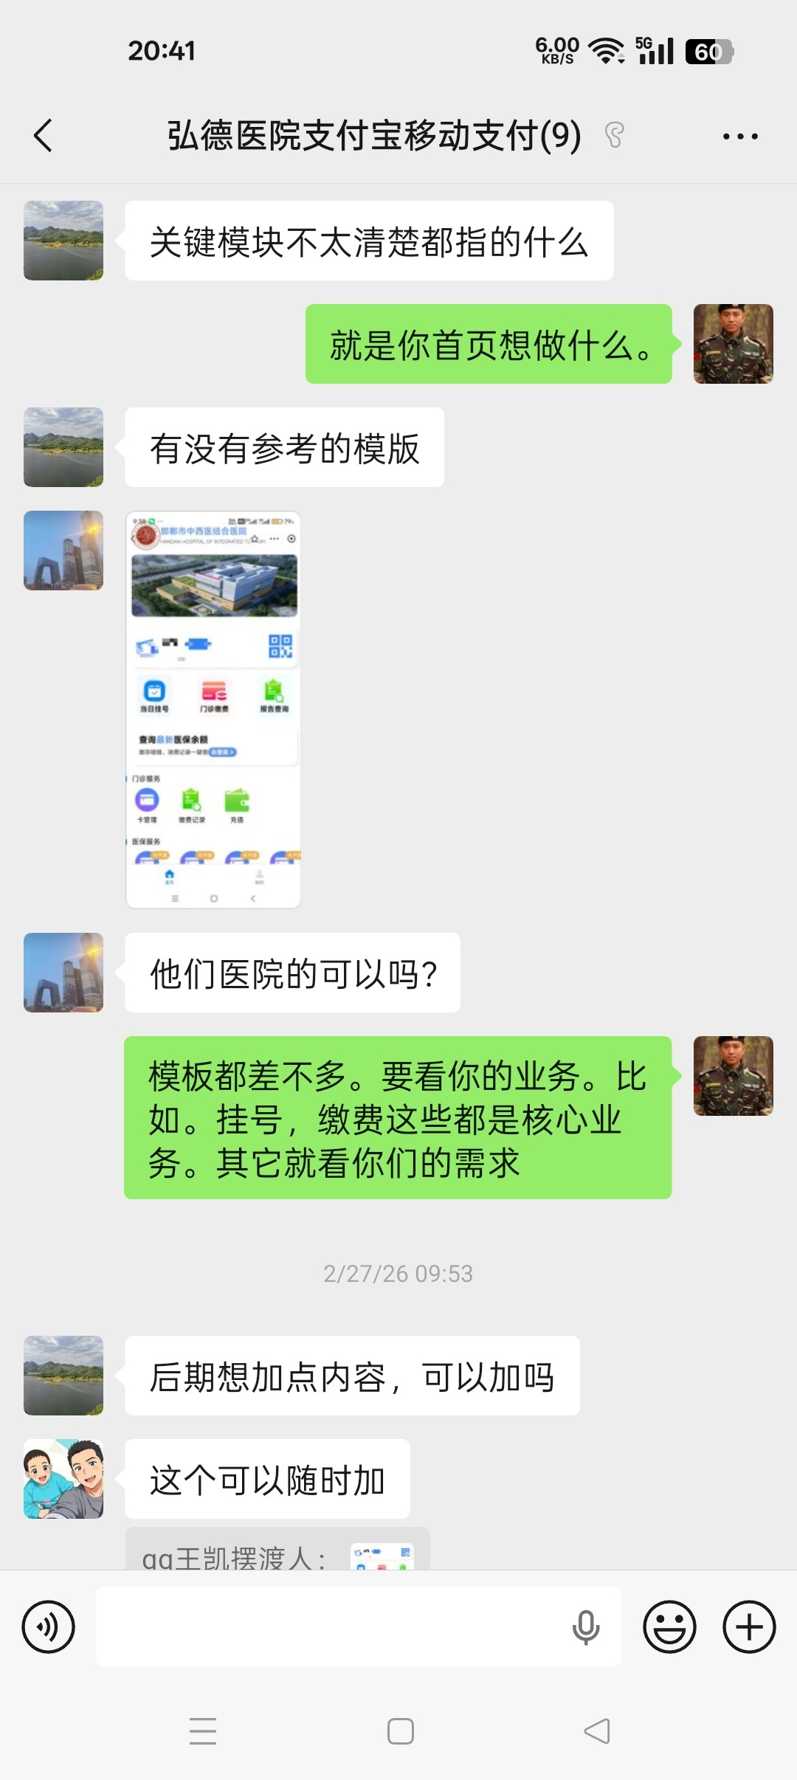
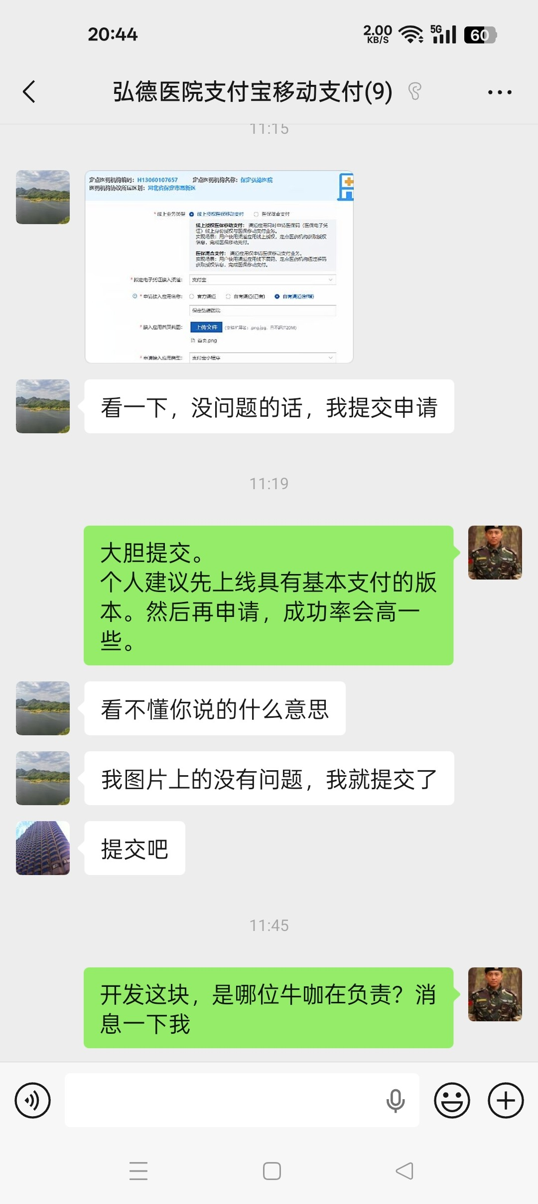
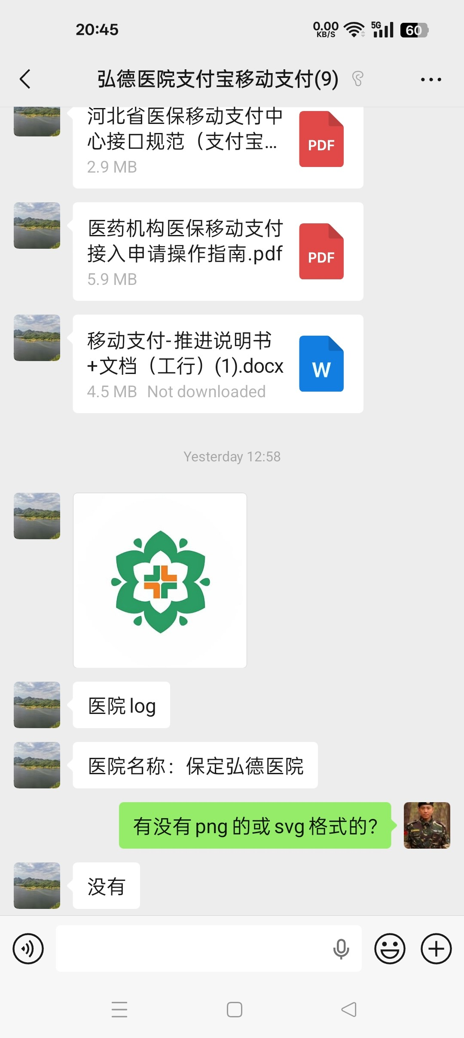

Slide 34
？？？
A
A → B
A
B
Case 1 Client 不知道需求
Case 2 Client 知道需求但是表达错误
Case 3 Client 知道并清晰传达需求
但是交互时，需求发生变化
A
？？？/ B
A
A
Case 4 团队无法领悟或理解有偏差
Case 5 大环境变化、发生不可抗力

Slide 35
4.2 敏捷软件开发宣言
Agile Manifesto
Manifesto for Agile Software Development
简称敏捷宣言
聚焦软件项目管理
2001年，17位软件开发专家在美国犹他州雪鸟滑雪度假村聚会，共同起草
应对迅速变化需求的快速软件开发方法
是一种迭代、循序渐进的开发方法
体现的是一种思维模式 Thinking
https://agilemanifesto.org/
敏捷是创造并响应变化，从而在动荡的商业环境中创造利润的能力。敏捷是平衡灵活性和稳定性的能力。
——吉姆·海斯密斯，2002

Slide 36
4.2.1 敏捷宣言四个核心价值
4 Values/Agile Manifesto
个体和互动
Over
流程和工具
可工作的软件
over
详尽的文档
客户合作
over
合同谈判
响应变化
over
遵循计划
 | Values | Description
1 | Individuals and interactions over processes and tools | 以人为本
2 | Working software over comprehensive documentation | 以价值为导向
3 | Customer collaboration over contract negotiation | 合作共赢
4 | Responding to change over following a plan | 拥抱变化
Notes:
over胜于/优于
并没有否定

Slide 37
4.2.2 敏捷宣言十二项原则
12 Principles/Agile Manifesto
第 1-3 条：关注“做什么”（交付价值、应对变化、快速产出）
第 4-6 条：关注“谁来做”和“怎么做”（人、沟通、信任）
 | English | Chinese | Key Focus
1 | Our highest priority is to satisfy the customer through early and continuous delivery of valuable software. | 我们的最高目标，是通过尽早并持续交付有价值的软件来满足客户。 | 价值交付 Value & Delivery
2 | Welcome changing requirements, even late in development. Agile processes harness change for the customer's competitive advantage. | 欢迎需求变化，即使是在开发后期。敏捷过程善于利用变化来为客户创造竞争优势。 | 拥抱变化 Embrace Change
3 | Deliver working software frequently, from a couple of weeks to a couple of months, with a preference to the shorter timescale. | 频繁地交付可工作的软件，周期可以从几周到几个月，倾向于更短的周期。 | 频繁迭代 Frequency
4 | Business people and developers must work together daily throughout the project. | 业务人员和开发人员必须在整个项目期间每天一起工作。 | 协作沟通 Collaboration
5 | Build projects around motivated individuals. Give them the environment and support they need, and trust them to get the job done. | 围绕有积极性的个体构建项目。给予他们所需的环境和支持，并信任他们能够完成工作。 | 信任与激励 Trust & Motivation
6 | The most efficient and effective method of conveying information to and within a development team is face-to-face conversation. | 面对面交谈是团队内部传递信息的最有效方式。 | 高效沟通 Face-to-Face
Notes:
用人不疑
可工作：应用
5. 要我学 → 我想学
复盘

Slide 38
4.2.2 敏捷宣言十二项原则
12 Principles/Agile Manifesto
第 7-9 条：关注“做得怎么样”（进度标准、节奏、质量）
第 10-12 条：关注“如何进化”（做减法、自组织、复盘）
 | English | Chinese | Key Focus
7 | Working software is the primary measure of progress. | 可工作的软件是衡量进展的首要标准。 | 结果导向 Working Software
8 | Agile processes promote sustainable development. The sponsors, developers, and users should be able to maintain a constant pace indefinitely. | 敏捷过程提倡可持续的开发节奏。赞助者、开发者和用户应该能够长期保持恒定的速度。 | 可持续发展 Sustainability
9 | Continuous attention to technical excellence and good design enhances agility. | 持续关注技术卓越和良好设计，以增强敏捷能力。 | 技术卓越 Technical Excellence
10 | Simplicity—the art of maximizing the amount of work not done—is essential. | 简洁 - 最大化未完成工作量的艺术 - 是根本的。 | 极简主义 Simplicity
11 | The best architectures, requirements, and designs emerge from self-organizing teams. | 最好的架构、需求和设计出自自组织团队。 | 自组织 Self-Organization
12 | At regular intervals, the team reflects on how to become more effective, then tunes and adjusts its behavior accordingly. | 团队定期反思如何变得更高效，并相应地调整自身行为。 | 持续改进 Reflection & Adjustment
Notes:
用人不疑
可工作：应用
团队稳定、不加班-8-人文关怀
复盘
10 精简机构；简洁是交付完整的核心价值，剔除多余的边角料。它是“精瘦”，不是“残疾”
项目启动时定义的“范围”（Scope），通常基于当时的认知、市场预测和用户访谈；
范围本质上都是一个“未经完全验证的假设；
“范围”不是一道不可逾越的铁律，而是一个待优化的假设集合；
这才是真正的以价值为导向，而不是以文档为导向
11最具颠覆性的一条，因为它直接挑战了传统管理中的“命令与控制”（Command and Control）模式
自主
“涌现”意味着结果不是被预先设计好、然后强行执行的；而是在团队互动的过程中，随着对问题理解的加深，自然生长出来的
-不再分配任务：不要说“A你做这个，B你做那个”。而是说“这是我们的目标，你们觉得怎么分工最合适？”
-提供环境而非答案：你的工作是确保团队有合适的工具、清晰的目标、透明的信息流，以及心理安全感（敢于试错）。
-信任与放手：即使你觉得团队的方法不是最优的，只要风险可控，也要让他们去尝试。失败也是学习的一部分，是从错误中“涌现”出正确方案的必经之路。
-保护团队：阻挡外部的干扰和无理的需求变更，让团队能专注于创造价值。
如果是被指令驱动的团队，他们只会机械地执行预设的（可能是错误的）方案，永远无法触及那个“最好”的解
中国诗人海子的《面朝大海，春暖花开》

Slide 39
维度 | 敏捷 12 原则 | PMBOK 7 的 12 原则
适用范围 | 狭义 主要针对软件开发、IT 项目 | 广义 适用于建筑、医疗、活动、软件、制造等所有行业
关注点 | 怎么做软件 强调迭代、代码、客户协作 | 怎么管项目 强调价值、系统、道德、领导力、不确定性
语言风格 | 行动导向 交付软件、欢迎变更、每天一起 | 思维导向 聚焦价值、系统思考、驾驭复杂性
对瀑布的态度 | 隐含对立 旨在解决瀑布的痛点 | 包容融合 认为瀑布、敏捷、混合都是工具，视情况裁
Notes:
PMBOK 第 7 版的 12 项原则实际上“包含”并“扩展”了敏捷的原则

Slide 40
课后思考 Homework
是不是所有的项目都应该采取敏捷开发？

Slide 41
项目初始
项目评估
项目立项
项目招投标
项目章程
软件项目生存期模型
Scrum
Section 2 Project Initialization

Slide 42
项目开始
项目计划
项目执行控制
项目结束
项目确立
生存期

Slide 43
2.1 项目评估
Evaluation
项目启动
项目可行性分析
项目经济性分析
目的
初步判断项目的可行性、必要性、资源需求等。
属于前期调研/预研性质
输出
项目评估报告

Slide 44

2.1.1 净现金值
NPV
Inputt：第t年的现金流入量
Outputt：第t年的现金流出量
CFt：Current Flow at time t，当前净现金流 = It - Ot
r：贴现率
NPV：Net Present Value，净现金值
$$NPV=\sum_{t=0}^{n}{\frac{CF_{t}}{{(1+r)}^{t}}}$$

Slide 45
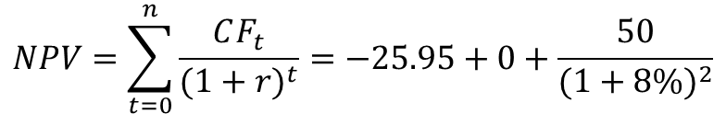
2.1.1 净现金值
NPV
例1. 某软件公司准备投标某项目，估计成本是75.95万，项目的合同金额100万，分2次支付，项目开始支付50万，项目结束50万，项目周期2年，贴现率为8%，请计算NPV。
t | Input流入 | Output流出 | Input-Output净值 | NPVt
t0 | 50 | 75.95 | -25.95 | -25.95
t1 | 0 | 0 | 0 | 0
t2 | 50 | 0 | 50 | 50/(1+8%)2
$$NPV=\sum_{t=0}^{n}{\frac{CF_{t}}{{(1+r)}^{t}}=−25.95+0+\frac{50}{{(1+8\%)}^{2}}}$$

Slide 46
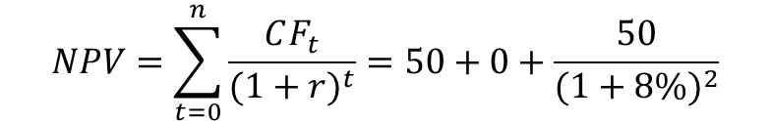
2.1.1 净现金值
NPV
例2. 某软件公司准备投标某项目，项目的合同金额100万，分2次支付，项目开始支付50万，项目结束50万，项目周期2年，贴现率为8%，求NPV。
t | Input流入 | Output流出 | Input-Output净值 | NPVt
t0 | 50 | 0 | 50 | 50
t1 | 0 | 0 | 0 | 0
t2 | 50 | 0 | 50 | 50/(1+8%)2
$$NPV=\sum_{t=0}^{n}{\frac{CF_{t}}{{(1+r)}^{t}}=50+0+\frac{50}{{(1+8\%)}^{2}}}$$

Slide 47
2.2 项目立项
Project Approval
开始
识别发起的项目
论证项目
项目评估报告
申请项目
项目立项申请建议书
审核项目
不通过
立项评审报告
取消项目立项
通过
确定项目立项
结束
Notes:
1. 根据前期的项目评估报告，拟定项目申请建议书，提交评审委员会审核
2. 评审委员会审核后，提交立项审核报告 Project Initiation Review Report，决定是否准予立项
对已提交的立项申请进行正式审查，决定是否批准立项 - 双重评估机制
立项评审报告 - 由评审委员会、专家组或相关管理部门，对《项目立项申请建议书》及相关资料进行系统性审查后形成的结论性文件 - 看病的病历

Slide 48
2.3 项目招投标
Bidding
甲方招标书定义
招标书
乙方分析项目
投标书
招标与竞标
合同签署
合同
+ 工作任务说明书 SOW
Notes:
招标书/Tender Document
投标书/Bid Proposal/Tender Response

Slide 49
2.3.1 招标书
Tender Document
IFB - Invitation for Bid（投标邀请）
最正式，全面考察
RFP - Request for Proposal（建议书提交邀请）
看看你的方案
RFQ - Request for Quotation（报价邀请）
看看你的报价
IFN – Invitation for Negotiation（谈判邀请）
非正式
甲方招标书定义
招标书
乙方分析项目
投标书
招标与竞标
合同签署
合同
+ 工作任务说明书 SOW
Notes:
招标书/Tender Document

Slide 50
2.3.2 投标书
Bid Proposal
建议书 Proposal
报价单 Quotation
甲方招标书定义
招标书
乙方分析项目
投标书
招标与竞标
合同签署
合同
+ 工作任务说明书 SOW
Notes:
投标书/Bid Proposal/Tender Response
SOW : Statement of work

Slide 51
2.3.3 合同
Contract
更好的管理和约束双方的权力和义务
甲方招标书定义
招标书
乙方分析项目
投标书
招标与竞标
合同签署
合同
+ 工作任务说明书 SOW
Notes:
SOW : Statement of work

Slide 52
2.4 项目章程
Charter
指项目执行组织高层批准的一份以书面签署的确认项目存在的文件，包括对项目的确认、对项目经理的授权和项目目标的概述
为项目提供合法性基础：正式文档；正式批准项目启动
谁签发谁修改：项目发起人、出资人、高层管理签发
不能频繁修改
说明
不要写成论文：控制在 2~5 页内，重点突出目标、授权、范围、预算
保持相对稳定：如需重大变更（如目标调整、预算翻倍），必须重新走审批流程
Notes:
项目名称
项目背景 / 商业需求
干系人名单（关键干系人）
总体里程碑进度表
成功标准（如何才算项目成功？）
假设条件与制约因素
审批要求（谁签字生效？）
一句话：我们为什么要做这个项目？谁负责？花多少钱？做到什么程度算成功？这一切都经过高层拍板

Slide 53
2.4 项目章程
Charter
项目名称
项目发起人及联系方式
项目经理及联系方式
项目目标
业务范围
工作描述/ 主要交付物概述
可交付成果（明确列出最终产出物）
时间安排/ 高层级里程碑计划（非详细进度，而是关键节点）
项目预算
成员/ 核心团队角色与职责概要
项目审批要求（谁有权批准变更？验收标准是什么？）
项目退出标准 / 成功标准（如何判断项目成功？）
主要风险摘要（高层级风险识别，如市场、技术、资源等）
假设条件与制约因素
项目授权声明（正式任命项目经理，赋予其动用组织资源的权力）
干系人清单（初步）（关键内外部干系人及其期望/影响力）
参考文件 / 依据（如合同、可行性研究报告、战略规划等）
供应商 / 外部合作方信息
Notes:
项目名称
项目背景 / 商业需求
干系人名单（关键干系人）
总体里程碑进度表
成功标准（如何才算项目成功？）
假设条件与制约因素
审批要求（谁签字生效？）
一句话：我们为什么要做这个项目？谁负责？花多少钱？做到什么程度算成功？这一切都经过高层拍板

Slide 54
2.4.1 项目章程 - 风险摘要
Charter
高层级、战略性风险
可能直接导致项目失败或严重偏离目标的重大威胁或重大机会
不是详细的风险分析或计划
作用
预警机制：提醒发起人和管理层，这个项目不是稳赢的，存在哪些致命隐患
决策依据：帮助发起人判断是否值得批准该项目（例如：技术风险太高，是否还要投钱？）
资源预留：为后续制定应急储备（Contingency Reserve）提供初步依据
Items | Sample
技术风险 Technology | 尚未在大规模数据下验证，过渡依赖热门AI，存在性能不达标的风险。
市场/商业风险 Market | 竞争对手可能在项目上线前3个月发布同类低价产品，导致市场份额预期下降50%。
资源风险 Resource | 核心架构师未及时到位，可能导致前期设计延期。
合规/法律风险 Compliance | 新出台的数据隐私法规可能导致当前设计方案需重新调整。
外部依赖风险 Dependence | 项目依赖第三方供应商的API接口，若对方延期交付，整个系统将无法联调。
Notes:
项目名称
项目背景 / 商业需求
干系人名单（关键干系人）
总体里程碑进度表
成功标准（如何才算项目成功？）
假设条件与制约因素
审批要求（谁签字生效？）
一句话：我们为什么要做这个项目？谁负责？花多少钱？做到什么程度算成功？这一切都经过高层拍板

Slide 55
2.4.1 项目章程 - 风险摘要
Charter
更多合规/法律风险 Compliance
场景 | 风险描述示例 | 后果
数据隐私 | 个人信息保护法升级，导致当前用户数据采集方案违规 | 必须重构系统，否则面临巨额罚款
行业准入 | 医疗项目未在预计时间内获得药监局(NMPA)的临床试验批件 | 项目暂停，无法进入下一阶段
环保法规 | 新环保法禁止在特定区域施工，而项目选址恰好在此 | 选址变更或停工整改
劳工法 | 项目计划大量使用外包人员，但新劳动法限制了外包比例 | 人力成本激增或招聘计划受阻
知识产权 | 竞品公司起诉我方技术侵犯其专利 | 产品禁售或支付高额赔偿金
进出口管制 | 项目依赖的关键芯片被列入出口管制清单，无法进口 | 供应链断裂，硬件无法生产

Slide 56
2.4.2 项目章程 - 假设条件与制约因素
Charter
假设条件
定义：制定计划时，被认为是真实、实际或确定的因素，但实际上并未得到证实。
本质：我们赌它会是这样。如果假设错误，就会变成风险。
制约因素
定义：限制项目团队行动的强制性限制。团队必须在这些框框内工作，没有商量余地。
本质：“我们必须在这个范围内做”。
 | 假设条件 Assumptions | 制约因素 Constraints
性质 | 我们认为是真的（但不确定） | 必须遵守的限制（确定的）
如果出错 | 会变成风险 (Risk) | 会导致违规或项目失败
灵活性 | 相对较高，可随信息明确而修正 | 极低，通常由高层或合同强制规定
口头禅 | 我们假定... | 我们必须...” / “不能超过...
例子 | 假定雨季不会影响室外施工。 | 必须在雨季结束前完工。
Notes:
项目名称
项目背景 / 商业需求
干系人名单（关键干系人）
总体里程碑进度表
成功标准（如何才算项目成功？）
假设条件与制约因素
审批要求（谁签字生效？）
一句话：我们为什么要做这个项目？谁负责？花多少钱？做到什么程度算成功？这一切都经过高层拍板

Slide 57
2.4.2 项目章程 – 示例
Charter
主要风险 Key Risks
关键资源依赖：核心架构师到位延迟，存在前期设计延期及资源闲置风险。
合规不确定性：新数据隐私法规可能导致技术方案返工。
市场窗口：若无法在年底前上线，将错失春节营销高峰。

Slide 58
2.4.3 项目经理
Project manager
职责
开发计划
组织实施
项目控制

Slide 59

2.4.3.1 项目经理
Project manager
PMI人才三角 - PMI Talent Triangle
三者同等重要、缺一不可
Item | Description
技术项目管理 Technical Project Management | 与项目、项目集和项目组合管理特定领域相关的知识、技能和行为 即执行你岗位/角色所需的技术性方面
领导力 Leadership | 涉及引导、激励和/或指导他人以实现目标的知识、技能和行为
战略与商业管理 Strategic and Business Management | 对行业/组织的知识与专长，帮助你以增强绩效并更好交付业务成果的方式协调团队

Slide 60

2.4.3.2 项目经理
Project manager
PMI人才三角演进版
Item | Description
工作方式 Ways of Working | 涵盖交付价值的方法、工具、技术和途径 - 无论是预测型、敏捷型、混合型还是其他新兴框架；不再局限于“项目管理”，而是关注“在任何情境下完成工作”
能力技能 Power Skills | 指使个人能够影响、激励、协作和领导的人际能力 - 无论是否拥有正式职权。包括情绪智力、沟通、谈判、冲突解决和故事讲述等
商业洞察力 Business Acumen | 指理解企业如何运作、盈利和创造价值的能力，并能运用这种理解来支持组织战略和财务健康的决策
Notes:
“Ways of Working” encompasses the methods, tools, techniques, and approaches used to deliver value — whether through predictive, agile, hybrid, or other emerging frameworks. It’s not just about ‘project management’ anymore; it’s about how work gets done in any context.
“Power Skills” refer to the interpersonal abilities that enable individuals to influence, inspire, collaborate, and lead — regardless of formal authority. These include emotional intelligence, communication, negotiation, conflict resolution, and storytelling.
Business Acumen” is the ability to understand how businesses operate, make money, and create value — and to apply that understanding to drive decisions that support organizational strategy and financial health.
DAO（Decentralized Autonomous Organization，去中心化自治组织）是WEB3.0时代的一个重要产物。它通过智能合约和区块链技术，实现了组织管理的去中心化。在DAO中，成员可以通过代币投票参与决策，每个人都有发言权，决策过程透明，资金流动也可追溯，这大大增加了信任感。DAO的特点也很突出：民主治理：所有成员都有平等的发言权，决策不再是少数人的“黑箱操作”，而是透明、公开的。资金透明：所有资金流动都在区块链上记录，任何人都可以查看，不用担心资金被滥用或挪用。全球参与：不受地域限制，无论你身处何地，只要有网络，就可以参与DAO的活动。

Slide 61
2.4.3.3 项目经理
Project manager
标志着项目管理
从“技术驱动”迈向“价值驱动”
从“岗位能力”转向“通用胜任力”
最终目标
培养能在复杂环境中持续创造商业影响力的复合型人才
Item | Former | later | Description
技术侧 | Technical Project Management 技术项目管理 | Ways of Working 工作方式 | 更强调方法论灵活性，而非仅限于项目管理本身
领导力侧 | Leadership 领导力 | Power Skills 权力技能 / 影响力技能 | 突出影响他人的核心能力
商业侧 | Strategic and Business Management 战略与商业管理 | Business Acumen 商业敏锐度 | 更简洁、聚焦于“理解业务并创造价值”的本质

Slide 62
2.5 软件项目生存期模型
Project Life Cycle Types
描述开发主要阶段
定义每个阶段要完成的主要过程和活动
规范每个阶段的输入和输出
作坊式
瀑布模型
敏捷模型
DevOps
AI驱动模型
Notes:
Period
Duration
Lifecycle
SDLC software development life cycle

Slide 63
2.5 软件项目生存期模型
Project Life Cycle Types
Incremental
Agile
Frequency of Delivery
Predictive
Iterative
Degree of Change
方法 | 需求 | 活动 | 交付 | 目标
预测型 Predictive | 固定 | 整个项目仅执行一次 | 一次交付 | 管理成本
迭代型 Iterative | 动态 | 反复执行直至修正 | 一次交付 | 解决方案的正确性
增量型 Incremental | 动态 | 对给定增量执行一次 | 频繁更小规模交付 | 速度
敏捷型 Agile | 动态 | 反复执行直至修正 | 频繁小规模交付 | 通过频繁小规模交付和反馈实现客户价值

Slide 64
2.5.1 预测型
Predictive
范围、进度、成本早期定义；对变化容忍度低
Scope, schedule, and cost defined early; low tolerance for change
特点
需求清晰
结构化
在项目启动阶段就锁定范围、时间、成本（铁三角），后续严格执行
变更被视为“异常”，需要走严格的变更控制流程
适用场景
需求稳定、技术成熟、法规约束强的项目（如建筑、航天、医疗设备）
风险：
如果前期判断错误，后期修正代价极高
客户直到最后才能看到成果，容易货不对板
Notes:
Scope, schedule, and cost defined early;
low tolerance for change
瀑布模型不是“过时”，而是“严谨”的代名词

Slide 65
2.5.1.1 瀑布模型
Waterfall Mode /Predictive
Waterfall Model
Winston Royce 于1970年提出
它将软件开发生命周期划分为若干线性阶段
每个阶段完成后才能进入下一个阶段
阶段分明、顺序执行、没有重叠
特点
各阶段严格顺序、不可回溯（理想情况下）
文档驱动，强调前期需求明确
测试集中在开发后期
不适合需求频繁变更的项目/返工
Requirement gathering & analysis
System design
Implementation
Integration & Test
Deployment
Maintenance

Slide 66
2.5.1.2 V模型
V Mode /Predictive
Verification and Validation Model
瀑布模型的扩展和改进版本，强调测试与开发阶段的对应关系
其名称来源于图形呈现为V字形
左侧是开发阶段
右侧是对应的测试/验证阶段
特点
测试计划在开发早期就制定
强调尽早测试理念
仍为线性模型，灵活性有限
适用
需求明确、不能出错、且需要严格验证的项目
质量保障体系模型
Requirement design
Acceptance
test
System
design
System
test
Architecture design
Integration
test
Modular
design
Unit
test
Coding
同步规划、并行设计、串行执行
Notes:
Verification: Are we building the product right?
验证：我们是否正确地构建了产品？（是否符合规格说明书？）
Validation: Are we building the right product?
确认：我们是否构建了正确的产品？（是否满足用户的真实需求？）

Slide 67
方法 | Waterfall Model | V Model
测试目的 | 检错 | 验证
测试计划 | 最后 | 同时
测试执行 | 最后 | 先后

Slide 68
2.5.2 迭代型
Iterative Mode
通过迭代向基础软件产品中添加后续功能，直到最终系统完成
产品通过循环逐步 refinement
每次迭代改进设计或理解
Product refined over cycles; each iteration improves design/understanding
不追求一次性做对，而是通过多次循环（迭代）不断优化设计方案或对问题的理解
也被称为循环模型
典型例子
科研实验
算法优化
UI/UX 原型测试
局限
虽然内部在进化，但外部用户看不到价值，缺乏反馈闭环
Notes:
Product refined over cycles;
each iteration improves design/understanding

Slide 69
Initialization
Planning
Requirement Gathering
Design
Evaluation
Planning
Coding
Deployment
Notes:
Product refined over cycles;
each iteration improves design/understanding
图中的 Planning + Requirement + Design + Coding ≈ Scrum 的一个 Sprint (冲刺)
图中的 Evaluation ≈ Scrum 的 Sprint Review (评审) 和 Retrospective (回顾)
图中的 Deployment ≈ Scrum 的 Increment (增量发布)

Slide 70
2.5.3 增量型
Incremental Mode
复杂的项目划分为更小、独立的模块，这些模块被称为增量
每完成一块就交付一部分功能
每个增量增加功能
Product delivered in usable chunks; each increment adds functionality
用户能尽早使用部分功能，团队也能获得早期反馈
快速交付价值 → 速度
持续评估、反馈和调整是这个模型的核心，能够迅速识别和纠正错误
典型例子
软件模块化开发（先上线登录注册，再上线支付）
房地产分期交房
拼图
局限
如果整体架构没想清楚，可能导致拼凑式系统，后期难以维护
缺乏反复修正的机制，可能方向跑偏
Notes:
Product delivered in usable chunks;
each increment adds functionality
迭代 (Iteration) 关注的是 “重复” (Refining / 完善)
增量 (Increment) 关注的是 “增加” (Adding / 扩充)

Slide 71
2.5.3 增量型
Incremental Mode
过程
需求收集 Requirements Gathering
设计 Design
实现 Implementation
测试 Testing
集成 Integration
评估和反馈 Evaluation and Feedback
迭代过程 Iterative Process

Slide 72
 | 迭代 Iteration | 增量 Incremental
核心动作 | 重复 (Repeat) | 增加 (Add)
关注点 | 质量 (Quality)：把现有的做得更好、更稳 | 范围 (Scope)：把功能做得更多、更全
产出物 | 一个更完善的版本（功能可能没变多，但更好用了） | 一个功能更多的版本（多了新模块、新按钮）
风险策略 | 通过早期原型降低理解风险（是不是做错了？） | 通过分批交付降低交付风险（能不能按时做完？）
用户视角 | 哇，这个功能比上次快了很多/好看了很多！ | 哇，这次多了一个新功能！
英文词根 | Iterate (重做) | Increment (增长)

Slide 73
装修房子的过程是什么模型？
Notes:
过程：边建造边边验收，不断完善功能
预测只交付1次
增量多次交付

Slide 74
2.5.4 敏捷型
Agile
本质
敏捷 = 迭代 × 增量 × 反馈 feedback
它是一个自适应系统，而非固定流程
高响应变化；依赖干系人反馈
Combines iterative + incremental; high responsiveness to change; stakeholder feedback
不是简单叠加，而是有机融合：
用迭代来应对不确定性（不断试错、调整方向）
用增量来确保价值流动（每个迭代都交付可用成果）
用反馈来驱动决策（客户/用户参与评审，决定下一步做什么）
高响应变化是结果，频繁反馈是手段。
目标
最大化客户价值
通过频繁小规模交付和反馈实现的客户价值
Notes:
Combines iterative + incremental;
high responsiveness to change;
stakeholder feedback

Slide 75
2.5.4 敏捷型
Agile
常见应用框架
模型 | 核心关注点 | 节奏/周期 | 角色定义 | 最佳适用场景
Scrum 敏捷 | 迭代与增量 | 固定 Sprint (2-4周) | 严格 (PO/SM/Team) | 新产品开发，需求多变
Kanban 看板 | 流动与效率 | 持续流动 (无固定周期) | 灵活 (无特定角色) | 运维、支持、持续交付
XP 极限编程 | 工程质量 | 通常配合 Scrum 使用 | 灵活 (强调结对) | 高复杂度、高质量要求的代码开发
FDD 特性驱动 | 功能特性 | 按特性交付 | 较正式 (首席程序员等) | 大型项目，需明确进度
Crystal 水晶 | 人与沟通 | 灵活 | 灵活 | 强调团队协作的文化建设
Notes:
Combines iterative + incremental;
high responsiveness to change;
stakeholder feedback

Slide 76
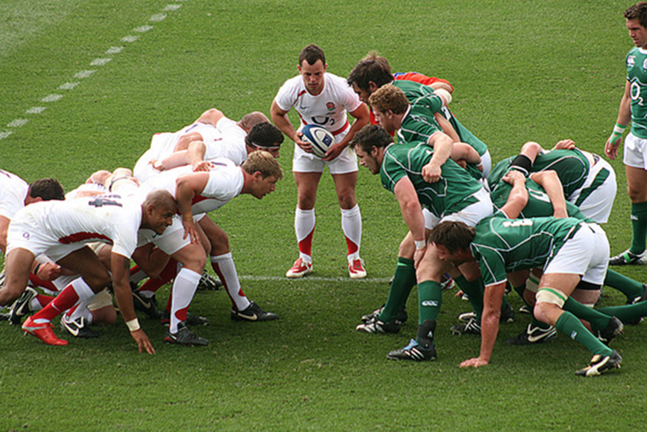
2.5.4.1 Scrum
源于橄榄球比赛中的争球（Scrum）
在橄榄球中，争球是比赛暂停后重新开始的方式：双方前锋队员紧密围拢，低头抵肩，形成密集阵型，共同协作以争夺控球权
1986年被哈佛大学教授竹内弘高和野中郁次郎引入管理学领域。在《哈佛商业评论》发表的《新新产品开发游戏》一文中，用来比喻高效团队的工作方式：团队作为一个整体，在明确的目标下紧密协作、灵活应变、共同前进
这一比喻随后被杰夫·萨瑟兰等人借鉴，并融合了迭代、增量开发等思想
1990s，形成了现代的Scrum敏捷开发框架
其核心精神与橄榄球争球高度一致：强调团队的自组织、跨职能协作、快速响应变化，以及为了同一个目标而并肩努力
Scrum一词不仅是一个名称，更形象地传达了其团队协作与敏捷的核心哲学

Slide 77
2.5.4.2 看板
Kanban
看板是日语中的一个词
1940s，日本丰田汽车公司提出
为了管理制造过程而发明
包含完成产品所需所有信息的卡片，记录了产品从开始到完成的每个阶段
这个框架或方法在软件测试中广泛应用，尤其是在敏捷方法中
强调持续改进和工作流程开放性的视觉项目管理模型
在软件测试中，看板的主要作用是展示项目状态，以便清楚地了解待办事项中等待被选择的工作，正在进行的任务，以及已完成的工作
在软件测试中，看板有助于提高组织效率，保持项目流程的连贯性，并在整个过程中促进工作状态的透明度

Slide 78
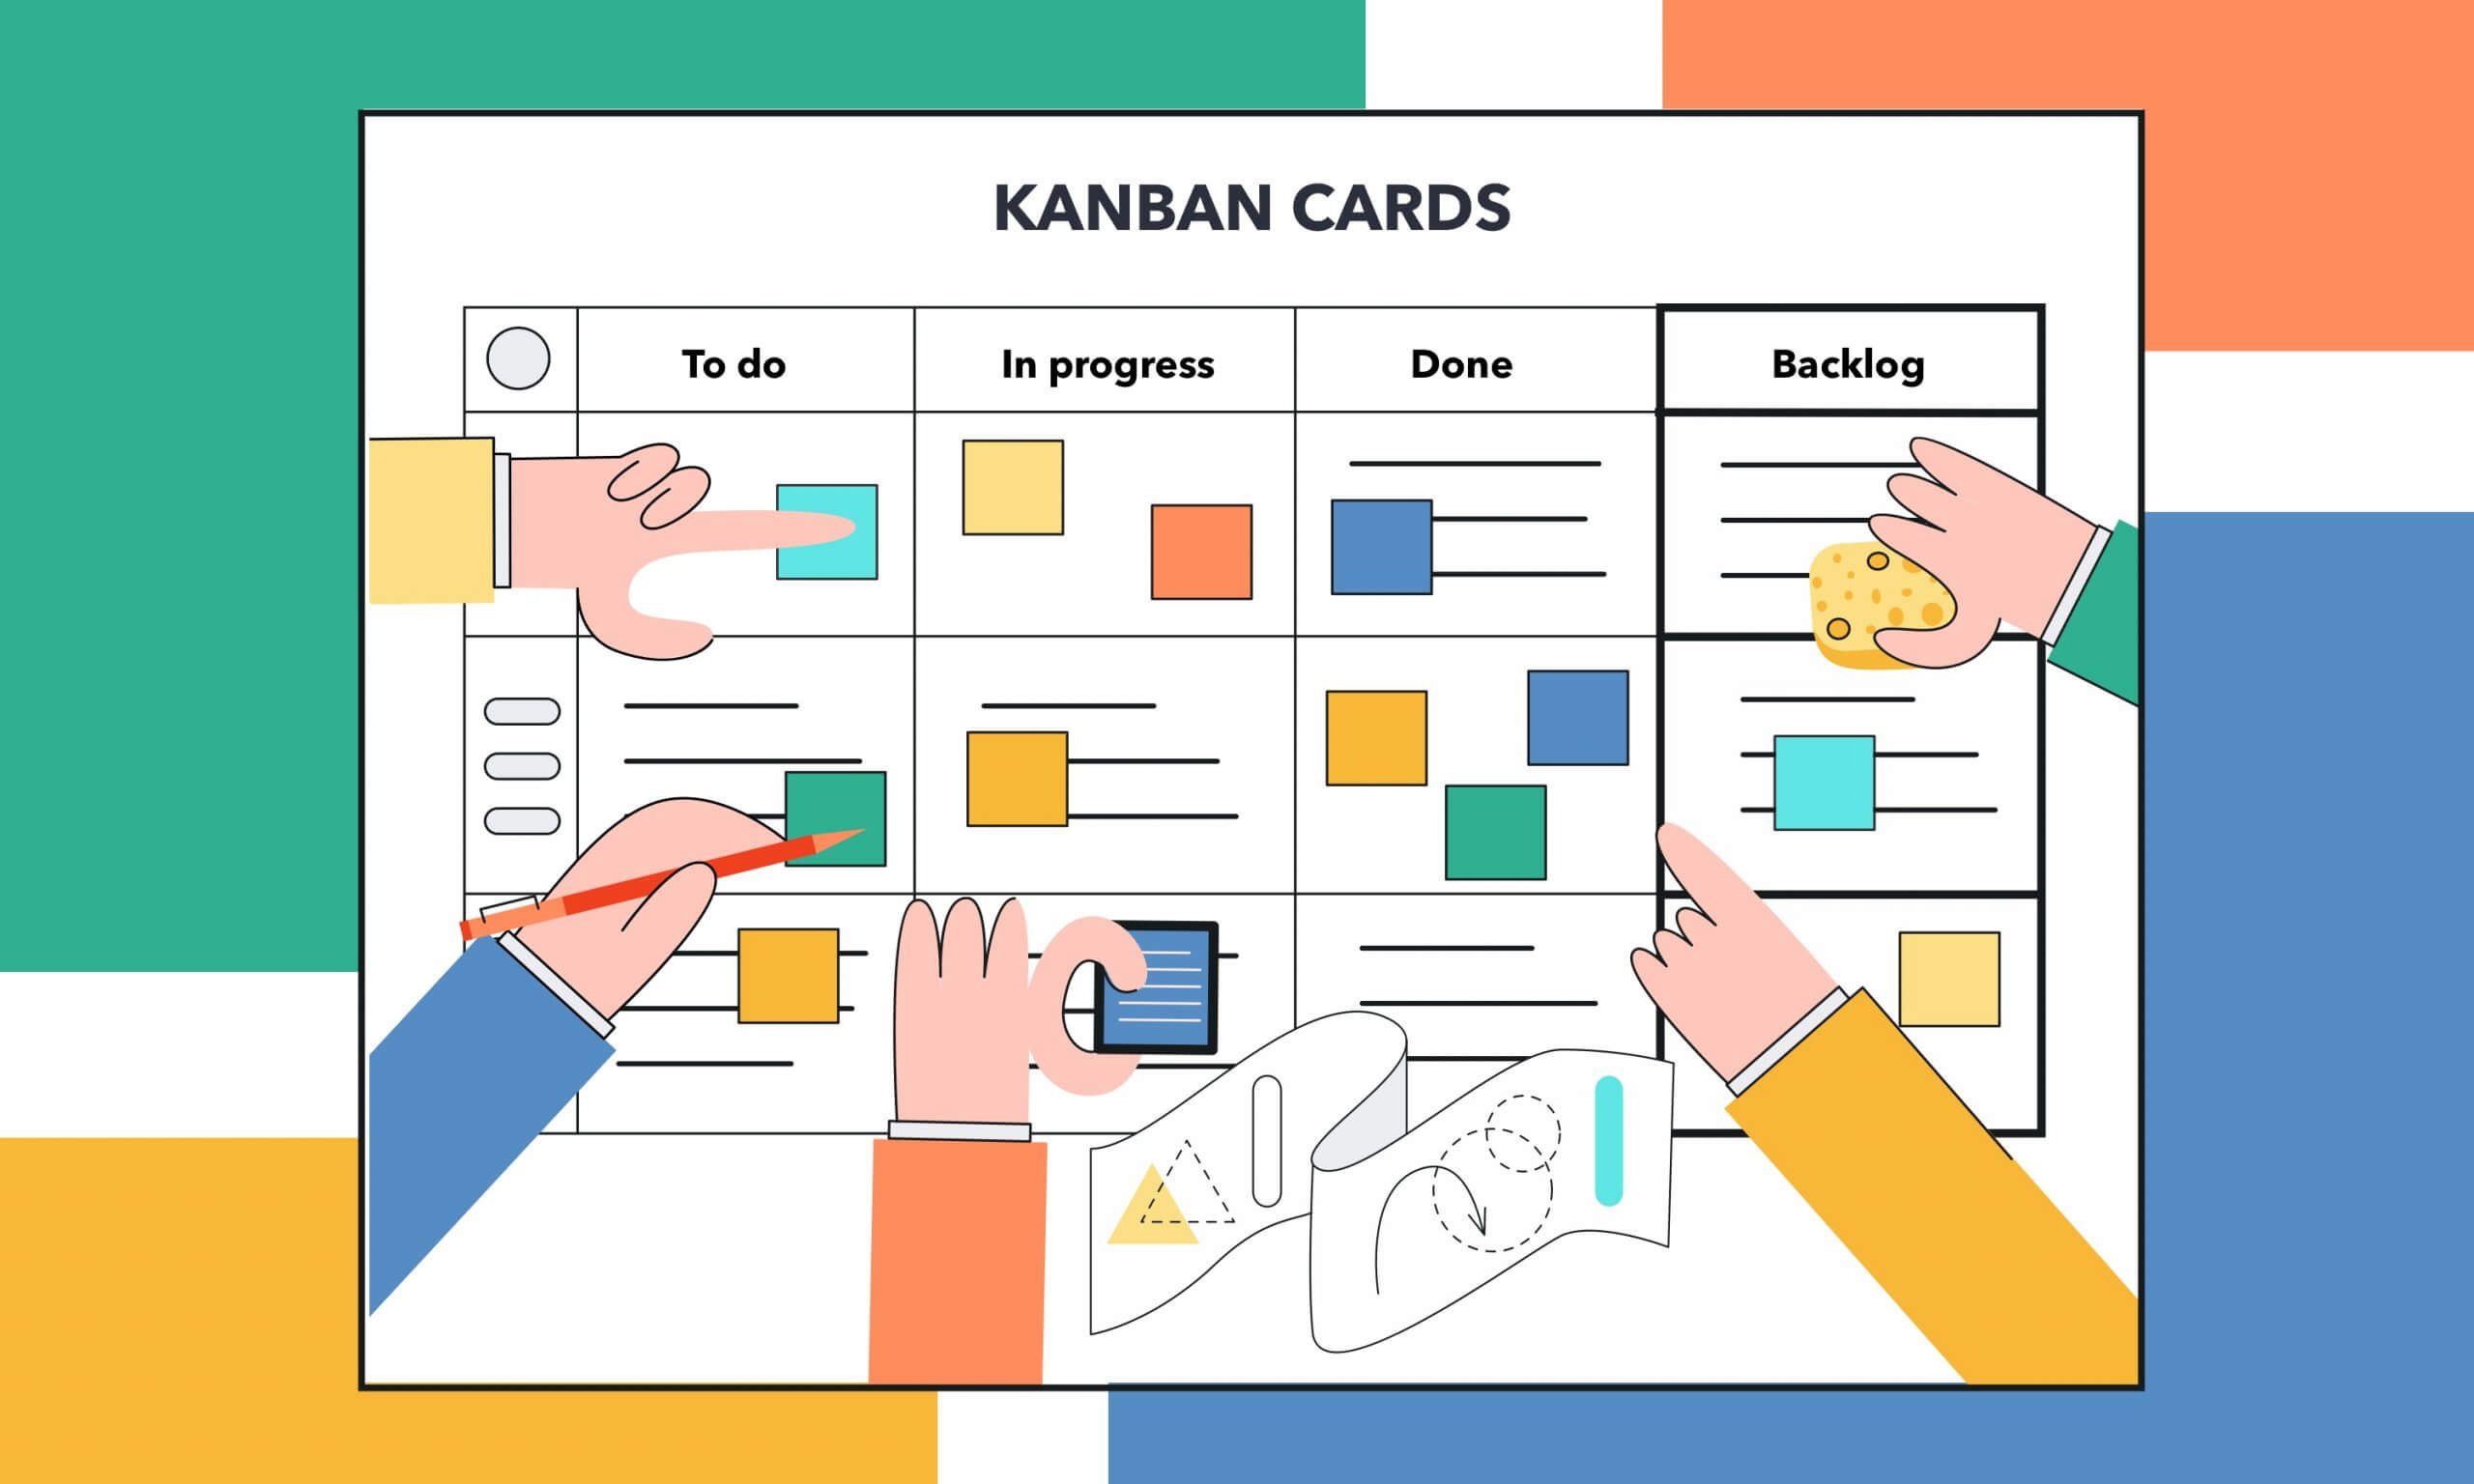

Slide 79
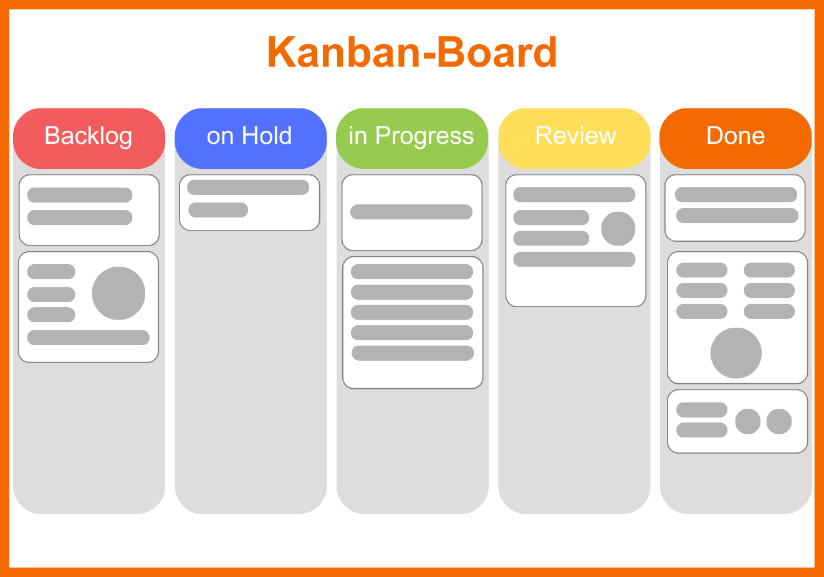

Slide 80
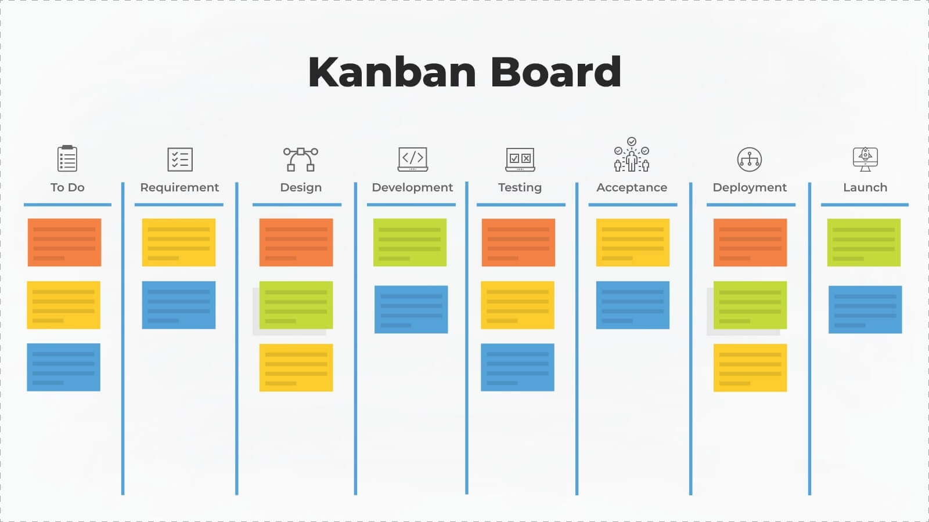

Slide 81
Column | Icon | Description | Role
To Do | 📋 待办清单 | 尚未开始的工作项（如用户故事、Bug、技术债等） | 输入池，等待被拉取进入流程
Requirement | ✅ 需求确认 | 需求已明确、可执行（可能包含验收标准） | “就绪”状态，确保下游不会因需求模糊而阻塞
Design | 🔗 系统设计 | 架构/界面/接口设计完成 | 防止开发中途返工，提升质量前置
Development | 💻 编码实现 | 正在编写代码、单元测试 | 核心价值创造环节，通常 WIP 限制最严
Testing | ✔️ 测试验证 | QA 或自动化测试进行中 | 质量保证关卡，防止缺陷流入生产
Acceptance | 👥 用户/PO 验收 | 产品负责人或客户确认功能符合预期 | 最终业务价值确认，避免“做错了事”
Deployment | ⚙️ 部署发布 | 自动或手动部署到预发/生产环境 | 技术就绪，准备对外服务
Launch | 🚀 正式上线 | 功能对用户可见、产生实际价值 | 价值交付终点，也是 Outcome 的起点

Slide 82
2.5.4.3 极限编程
Extreme Programming
极限编程 XP
敏捷开发家族中最具体、最严格、最具工程实践性的方法论
1990s，Kent Beck提出
把软件开发中所有有益的做法，都做到极致
适用场景：需求不明确、变化极快、风险高、对代码质量要求高

Slide 83
2.5.4.3 极限编程
Extreme Programming
13个敏捷实践
统一团队
策划游戏
小型发布
客户验收
代码集体所有
编码标准
恒定速率
系统隐喻
持续集成
简单设计
结对编程
测试驱动开发
重构
快速反馈
假设简单
包容变化

Slide 84
2.5.4.3 极限编程
Extreme Programming
4大价值观 Values
沟通 Communication：面对面交流胜过文档。程序员必须结对，必须和客户坐在一起
简单 Simplicity：只做当前需要做的事；不要过度设计，不要为未来可能的需求写代码
反馈 Feedback：快速获得反馈。通过单元测试、持续集成、短迭代，立刻知道代码有没有错
勇气 Courage：敢于重构代码，敢于说“不”，敢于在发现错误时立刻停下来修复，而不是掩盖
尊重 Respect：+

Slide 85
2.5.4.4 特性驱动开发
Feature Driven Development
FDD
1990s，Jeff De Luca 和 Peter Coad 提出
最初是为了解决大型银行系统（如新加坡大华银行）开发中遇到的复杂性和延期问题
主要目标是向客户提供及时更新且功能完善的软件
在FDD的所有级别，都需要进行报告和进度跟踪
设计和构建功能是此方法的核心
FDD的生命周期：
构建整个模型 - First of all entire model is built
模型完成后，准备特征列表 - After the model is done, the feature list is prepared
然后根据功能制定计划 - Then plan according to feature
根据特性设计 - Design according to feature
最后根据功能构建 - At last build according to feature
Notes:
特性（Feature）是“做什么”（业务功能单元）
增量（Increment）是“交付了什么”（可运行的软件版本）
特性关注的是局部功能的完成。
增量关注的是整体系统的可用性和稳定性。

Slide 86
2.5.4.4 特性驱动开发
Feature Driven Development
特性不是模糊的需求，而是一个小的、客户可见的、有价值的功能单元
不是“模块”，不是任务，更不是技术实现，而是业务价值的最小交付切片
有一个严格的定义格式
动作 Verb：描述系统要执行的操作（如：计算、验证、生成、记录）。
结果 Result：描述操作产生的具体产出或状态变化。
对象 Object：描述操作针对的具体业务实体（如：订单、用户、报告）。
<动作> + <结果> + <对象> (Verb-Result-Object)

Slide 87
2.5.4.4 特性驱动开发
Feature Driven Development
银行系统的“登录”功能
类型 | 描述 | 评价
❌ 错误 | 用户认证系统 | 太大，像是一个子系统
❌ 错误 | 编写登录界面的 HTML | 技术任务，不是业务特性
✅ 正确 | 验证 (动作) 用户输入的密码 (结果/对象) | 符合格式，可独立测试
✅ 正确 | 锁定 (动作) 账户在 (结果) 5 次失败尝试后 (对象/条件) | 具体的业务规则
✅ 正确 | 生成 (动作) 临时登录会话令牌 (结果) | 明确的技术业务价值

Slide 88

2.5.4.5 水晶
Crystal
1990s，Listair Cockburn提出
方法论家族
是开发软件中最轻量级和灵活的方法之一
它由多个敏捷流程组成，包括清晰、水晶黄、水晶橙以及其他具有独特特征的方法
用水晶来比喻这个模型，有两层含义：
透明性：像水晶一样透明，强调团队内部的沟通清晰、可见
多面性：像水晶有多个切面一样，Crystal 家族有多种颜色（变体），针对不同大小的项目
核心理念
方法和流程应该根据项目的规模 Size、团队人数和系统的关键性 Criticality 进行量身定制
不能一刀切
强调：人及人与人之间的互动，比流程和工具更重要

Slide 89
2.5.4.5 水晶
Crystal
根据团队人数和系统失败后的后果（关键性），将方法分为不同的颜色
团队越大、系统越关键，流程就越重（颜色越深）
颜色 | 适用团队规模 | 关键性 Criticality | 特点描述
Crystal Clear 透明水晶 | 1 ~ 8 人 | 低 (舒适型) | 最轻量级。几乎不需要文档，靠面对面沟通 适合小工具、内部系统
Crystal Yellow 黄水晶 | 10 ~ 20 人 | 中 (重要型) | 需要少量的文档和定期的里程碑检查 适合一般商业应用
Crystal Orange 橙水晶 | 20 ~ 50 人 | 高 (关键型) | 需要更正式的架构设计、详细的文档和严格的测试 适合银行、医疗系统
Crystal Red 红水晶 | 50 ~ 100 人 | 极高 (生命攸关) | 非常严格，接近传统瀑布模型的严谨性，但保留敏捷迭代 适合航空控制、核电系统
... | 更大 | ... | 还有 Diamond (钻石) 等更重的变体 用于超大型项目

Slide 90
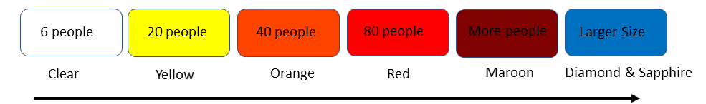

Slide 91
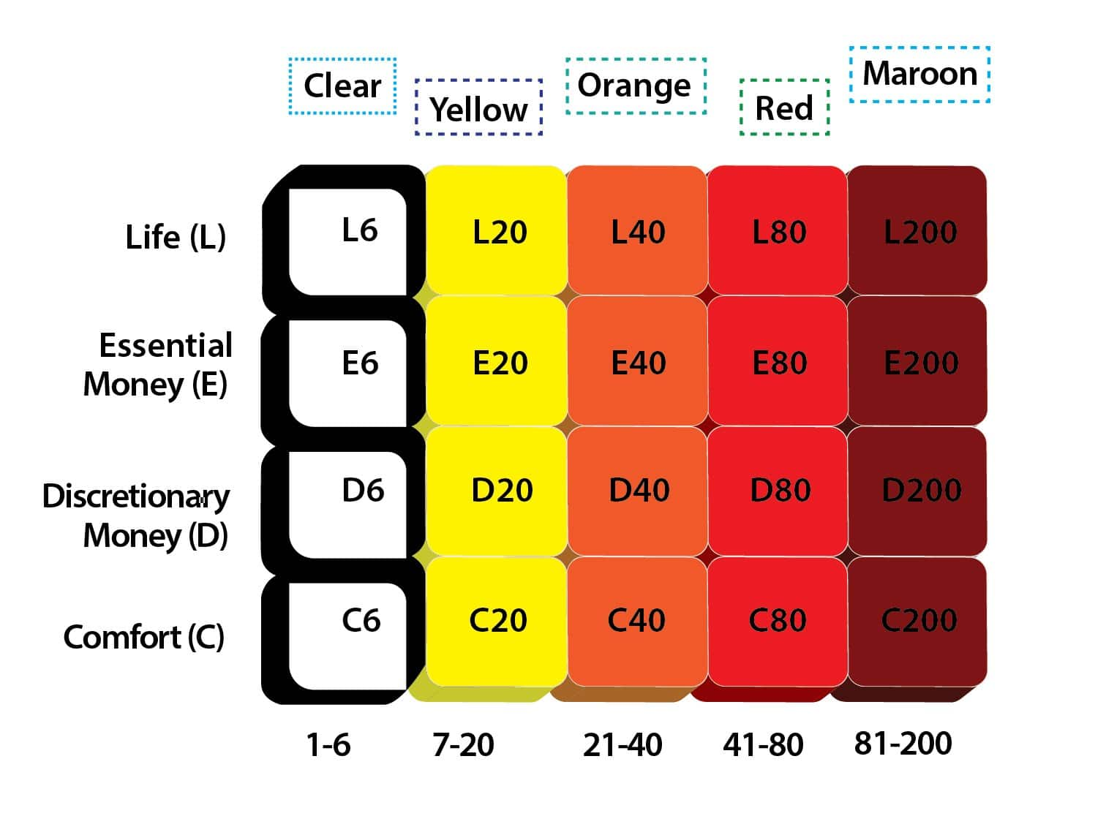

Slide 92
 | Scrum | XP | Crystal
核心关注点 | 流程框架 (角色、会议、工件) | 工程实践 (结对编程、TDD、重构) | 人与沟通 (根据情境调整)
灵活性 | 中等 (规则相对固定) | 低 (必须遵守严格的技术实践) | 极高 (没有固定规则，按需定制)
适用场景 | 大多数敏捷项目 | 对代码质量要求极高的项目 | 各种规模和关键性的项目
文档要求 | 适中 (Backlog, Burn-down) | 低 (代码即文档) | 动态调整 (Clear 几乎无文档，Red 大量文档)
口号 | Empirical Process Control | Technical Excellence | People over Processes
Notes:
Empirical Process Control" (经验过程控制)
Technical Excellence" (技术卓越)
People over Processes" (以人为本，胜过流程)

Slide 93
2.6 敏捷
Scrum
https://scrumguides.org
Scrum is a lightweight framework that helps people, teams and organizations generate value through adaptive solutions for complex problems.
Changing the core design or ideas of Scrum
leaving out elements
not following the rules of Scrum
covers up problems and limits the benefits of Scrum
potentially even rendering it useless.
Notes:
挑肥拣瘦”式的敏捷，只想要敏捷的好处（快、灵活），却不想承担敏捷的纪律（透明、检视、适应）

Slide 94
2.6.1 敏捷理念 Scrum Theory
Scrum /Agile
透明性 Transparency
must be visible to those performing the work as well as those receiving the work
low transparency can lead to decisions that diminish value and increase risk
Inspection without transparency is misleading and wasteful.
检视 Inspection
must be inspected frequently and diligently to detect potentially undesirable variances or problems
适应 Adaptation
Case1：any aspects of a process deviate outside acceptable limits
Case2：the resulting product is unacceptable
Case3：expected to adapt the moment it learns anything new through inspection
becomes more difficult when the people involved are not empowered or self-managing
Notes:
纪委

Slide 95
2.6.1 敏捷理念 Scrum Theory
Scrum /Agile
透明性 Transparency
检视 Inspection
适应 Adaptation
所有与过程、工作、进展和挑战相关的信息必须对团队和干系人清晰可见
工作项（如 Product Backlog）的内容、状态和优先级必须公开
团队使用统一的术语（如完成定义 - Definition of Done）
进度通过可视化工具（如 Sprint Burndown Chart、看板）展示
目的：确保所有人基于相同事实做决策，避免误解和隐藏问题
Scrum 团队定期检查产品、过程和计划，以识别偏差或改进机会
在固定时间点进行：
Daily Scrum：每日检视进度与障碍
Sprint Review：检视可交付成果是否满足目标
Sprint Retrospective：检视流程与协作方式
检视必须及时（不能等到项目结束），且不影响正常工作流
目的：尽早发现问题，防止小偏差演变成大风险
基于检视结果，团队必须迅速调整行为、计划或方法
如果发现产品方向偏离，可在下个 Sprint 调整 Backlog
如果流程效率低，可在 Retrospective 后改进工作方式
适应必须在可接受的时间窗口内发生（通常在下一个 Sprint 开始前）
目的：持续优化交付价值的能力和团队效能

Slide 96
2.6.2 体系
Scrum /Agile
 | Items | Description
5 | 价值观 Values | 承诺 Commitment 专注 Focus 开放 Openness 尊重 Respect 勇气 Courage
3 | 团队 Team | 开发者 Developer 产品负责人 Product Owner 敏捷教练 Scrum Master
5 | 事件 Events | 冲刺 The Sprint 冲刺规划 Sprint Planning 每日站会 Daily Scrum 冲刺评审 Sprint Review 冲刺回顾 Sprint Retrospective
3 | 工件 Aircrafts | 产品待办事项 Product Backlog 迭代待办列表 Sprint Backlog 增加 Increment
Notes:
思想引导
道不同不相为谋

Slide 97
Daily scrum
SM/PM
15min
Sprint
2 to 4 weeks
Sprint planning
Developer
PO
Review
Retrospective
Product Backlog
Sprint Backlog
Increment
Notes:
如何要所有人真正参与于到每日站会而不流于形式？随机请人复述其它某个人的站会事项

Slide 98
2.6.3 敏捷价值观 Scrum Values
Scrum /Agile
5个价值 values
Successful use of Scrum depends on people becoming more proficient in living five values:
Commitment：supporting each other
Focus：the work of the Sprint
Openness： about the work and the challenges
Respect： to be capable, independent people
Courage：to do the right thing, to work on tough problems
1
2
3
4
5
Commitment
承诺
Focus
专注
Openness
开放
Respect
尊重
Courage
勇气
Notes:
不拆台
开发：透明。中国人，报喜不报忧
相信团队的每一个人

Slide 99
2.6.4 敏捷团队 Scrum Team
Scrum /Agile
3个角色 Roles
Scrum Team
团队
Developer
开发者
Scrum Master
敏捷教练
Product Owner
产品负责人

Slide 100
2.6.4.1 开发者
Developer
制定计划，确定冲刺代办列表
Creating a plan for the Sprint, the Sprint Backlog
根据完成定义，坚守质量标准
Instilling quality by adhering to a Definition of Done（DOD）
根据目标调整计划
Adapting their plan each day toward the Sprint Goal
作为专业人员，要互相负责
Holding each other accountable as professionals.
将冲刺目标转化为增量交付的任何方面的人员
创造增量/价值
不仅仅是单纯的开发团队
5-9人
Notes:
DoD：完成定义，是一个共享的、明确的清单，列出了某项工作（如用户故事、功能模块）要达到什么标准才算“真正做完”

Slide 101
2.6.4.2 产品负责人
Product Owner
开发并明确地表达产品目标
Developing and explicitly communicating the Product Goal
创建并清晰地传达产品代办事项
Creating and clearly communicating Product Backlog items
对产品代办事项排序
Ordering Product Backlog items
确保产品代办事项透明、可见和可理解
Ensuring that the Product Backlog is transparent, visible and understood
PO
是一个人，而不是一个委员会
可以委托其它人，但最终负责人还是他
Notes:
Developing：有发展和变化的意思。不单单是制定
自己理解产品目标，转化为backlog并保证团队能理解
123是动作，是因
4是果。做了不一定有结果。创建了不一定别人能理解。。。

Slide 102
2.6.4.3 敏捷教练
Scrum Master
也称项目经理 PM
真正的领导者：组建团队、主持冲刺会议、移除开发障碍
仆人式领导 a servant-leader
促成者 Facilitator
不是团队的保姆或超级英雄
Notes:
PM 是为“项目结果”负责的管家；敏捷教练是为“团队能力”负责的导师。好的组织需要两者，但不能让他们在同一个场景下用错误的身份说话

Slide 103
2.6.4.3 敏捷教练
Scrum Master
作为教练在自管理和跨职能方面辅导团队成员
Coaching the team members in self-management and cross-functionality
帮助团队专注于创建符合 DOD 的高价值增量
Helping the Scrum Team focus on creating high-value Increments that meet the Definition of Done
促使移除团队工作进展中的障碍
Causing the removal of impediments to the Scrum Team’s progress
确保所有 Scrum 事件都发生并且是积极的、富有成效的，并在冲刺时间盒内完成
Ensuring that all Scrum events take place and are positive, productive, and kept within the timebox
- 服务 Scrum Team
Notes:
1. Why not mentor？
4. Causing ：不是每次都亲历亲为，而是促使移除障碍的完成；完美地体现 影响力 (Influence) 和 推动力 (Facilitation)，而不仅仅是 执行力 (Execution)。
2.目标与方向-做什么
4. 执行与环境-怎么做）

Slide 104
2.6.4.3 敏捷教练
Scrum Master
帮助找到有效定义产品目标和管理产品代办事项的技巧
Helping find techniques for effective Product Goal definition and Product Backlog management
帮助团队理解为何需要清晰且简明的产品代办事项
Helping the Scrum Team understand the need for clear and concise Product Backlog items
帮助建立针对复杂环境的基于经验主义的产品规划
Helping establish empirical product planning for a complex environment
当需要或被要求时，引导干系人之间的协作
Facilitating stakeholder collaboration as requested or needed
- 服务 Product Owner

Slide 105
2.6.4.3 敏捷教练
Scrum Master
带领、培训和作为教练辅导组织采纳 Scrum
Leading, training, and coaching the organization in its Scrum adoption
在组织范围内规划并建议 Scrum 的实施
Planning and advising Scrum implementations within the organization
帮助员工和干系人理解并实施针对复杂工作的经验主义方法
Helping employees and stakeholders understand and enact an empirical approach for complex work
消除干系人和团队之间的隔阂
Removing barriers between stakeholders and Scrum Teams
- 服务 organization
Notes:
Enact：en-act，付诸实践”、“践行” 或 “将……转化为实际行动，强调执行力

Slide 106
PO：只对产品的“内容”和“价值”负责。
PM：只对项目的“进度”、“资源”和“流程”负责。

Slide 107
形成
Forming
震荡
Storming
规范
Norming
成熟
Performing
解散
Adjourning
Team
Scrum Master
指导
Guiding
教练
Coaching
参与
Participating
授权
Empowering

Slide 108
2.6.5 敏捷活动
Scrum Events
5个事件 Events
Sprint
Spring Planning
冲刺
容器
时间盒 Time-box
PO 可以取消冲刺
1month or less
Daily Scrum
规划
会议
第一个事件
Why 为什么
What 做什么
How 如何做
8h
Review
每日站会
固定时间和地点
检查进度
同步信息
调整计划及工作
15min
Retrospective
评审
监视冲刺成果
搜集反馈
调整方向
促进协作和透明
非仅仅展示
4h
回顾
最后一个事件
监视整个 Sprint
仅团队成员参加
3h
Notes:
The Sprint is a container for all other events.；冲刺类型学期
Scrum 框架（包括 Sprints）只是提供了一个容器和机制。它创造了一个环境，让“可预测性”变得可能。但是否真的实现了可预测性，还取决于团队是否真正有效地进行了“检视（inspection）”和“适应（adaptation）
Planing：eight hours for a one-month Sprint；2h/week
Daily：15min；检查进度inspect ，同步信息：完成什么。计划完成什么；什么障碍；但是不解决问题；团队成员都可以主持
冲刺评审：对于一个月的冲刺，时间限制在最多四小时，1h/week

Slide 109
2.6.5.1 冲刺
Sprint
No changes are made that would endanger the Sprint Goal
Quality does not decrease
The Product Backlog is refined as needed
Scope may be clarified and renegotiated with the Product Owner as more is learned
A Sprint could be cancelled if the Sprint Goal becomes obsolete
Only the Product Owner has the authority to cancel the Sprint
Tips
自然月 Calendar Month vs 滚动月Rolling Month
Notes:
冲刺目标不可动摇、
可以调整实现方法和途径

Slide 110
2.6.5.2 冲刺计划
Sprint planning
Topics：
Topic One: Why is this Sprint valuable?
Topic Two: What can be Done this Sprint?
Topic Three: How will the chosen work get done?
is timeboxed to a maximum of eight hours for a one-month Sprint
Notes:
8h

Slide 111
2.6.5.3 每日站会
Daily scrum
to inspect progress toward the Sprint Goal and adapt the Sprint Backlog as necessary, adjusting the upcoming planned work
a 15-minute event
at the same time and place every working day
improve communications, identify impediments, promote quick decision-making, and consequently eliminate the need for other meetings
often meet throughout the day
Notes:
每日站会能够改善沟通、识别障碍、促进快速决策，从而消除对其他会议的需求
随时见面

Slide 112
2.6.5.4 冲刺评审
Sprint Review
inspect the outcome of the Sprint and determine future adaptations
presents the results of their work to key stakeholders
progress toward the Product Goal is discussed
The Product Backlog may also be adjusted to meet new opportunities
avoid limiting it to a presentation
the second to last event of the Sprint
is timeboxed to a maximum of four hours for a one-month Sprint
Notes:
人 (People)：团队成员之间的协作如何？沟通是否顺畅？士气如何？
流程 (Process)：工作流程是否高效？工具是否顺手？每日站会是否有价值？
产品 (Product)：交付的增量质量如何？是否满足了 DoD（完成定义）？用户反馈如何？
关系 (Relationships)：团队与利益相关者的互动如何？
确定未来的调整；反馈 feedback
团队向关键干系人展示工作成果，并共同探讨向产品目标迈进的进展

Slide 113
2.6.5.5 冲刺回顾
Sprint Retrospective
The Sprint Retrospective concludes the Sprint
Purpose：to plan ways to increase quality and effectiveness
Discusses
what went well during the Sprint
what problems it encountered
how those problems were (or were not) solved
identifies the most helpful changes … for the next Sprint
is timeboxed to a maximum of three hours for a one month Sprint
Notes:
Concludes: 表示通过一个正式的仪式、活动或最后的动作，使整个过程完整地完成
总结 summary
规划提升质量与效能的方法
监视 识别 讨论 规划 行动

Slide 114
2.6.6 敏捷工件
Scrum Artifacts
3个工件 Aircrafts
代表工作或者价值
Product Backlog 产品待办事项
Sprint Backlog 冲刺待办事项
Increment 增量
To do lists
Notes:
Product Backlog：有序列表；每2周选最重要的几项（Sprint Goal），再拆成每天任务 Sprint Backlog
Increment：当前冲刺阶段完成且PO审核通过，可以交付的价值

Slide 115
2.6.6.1 产品待办事项
Product Backlog/Scrum Artifacts
Product Backlog 产品待办事项
包含产品目标 Product Goal 以及为实现该目标需要做的事项 items
涌现 Emergent，随着项目深入而逐渐清晰
有序清单 ordered，通常按价值、风险、必要性排序
Team 工作的单一 single 来源；不在其中的事项，可以不执行
PO 负责排序
Developer 决定每个 item 的规模 Size
PO 可以影响但不是命令
一个 Sprint 内可以完成
PO 列举 items
SM
Developer 决定 size
Battle
PO 同意
Backlog
Notes:
Product Backlog 是一个由 PO 负责排序和内容、由 Developers 负责估算和技术实现的、动态演进的“唯一工作清单”，它不仅包含功能，还包含修复和技术改进，且越靠近顶部的条目越清晰、越小。
所有条目最终服务于 Product Goal（产品目标）
产品待办列表是一个随着认知深入而逐渐清晰（涌现）、且经过优先级排序的列表：动态和方向
价值清晰（PO 确认）
大小合适（Dev 确认能在一个 Sprint 做完）
方案可行（团队达成共识）
Single：单一的，唯一的，从数量上限制了团队任务的来源；unique的性质唯一、独特。

Slide 116
2.6.6.2 冲刺待办事项
Sprint Backlog/Scrum Artifacts
一份计划 Plan
组成 composition
Why：实现冲刺目标 Sprint Goal
What：从产品代办事项中选出的事项集合 Set
How：为了实现交付需要制定可行 Actionable 的计划
在冲刺计划 Sprint planning 中确定
由 Developer 制定并实施 by and for；体现自组织 Self-Management
彼此连贯 Coherence，聚焦冲刺目标
随着认知的深入，可以更新 updated throughout，以保持计划的真实性和有效性
工作偏离时，需要和 PO 重新协商调整冲刺范围，不能影响冲刺目标；否则可能需要取消 Sprint 或重新规划
Notes:
不要为了忙碌而忙碌，要为了达成目标而协同作战

Slide 117
2.6.6.3 增量
Increment/Scrum Artifacts
为实现目标的坚实基石 concrete stepping stone
必须有用 Usable，且经过检验 Verified，价值累加 Additive
确保之前所有的增量能一起工作 Work Together
一个冲刺可以实现多个 Multiple 增量
完成定义 DOD(Definition of Done)
只有符合完成定义 DOD，才可被视作增量的一部分
一旦一个 item 满足了完成定义，一个增量就诞生了
可以提前交付 prior to，不用等到冲刺结束/不需要冲刺审核通过
没有完成定义的 item 不能发布，甚至不用在审查会议上展示，但需要重新在产品代办事项中考虑
DOD 可以由组织制定，所有团队遵守 – 最低标准 as a minimum
也可以由某个团队制定并遵守 – 定制标准
通常是2者兼有
Notes:
Increment：当前冲刺阶段完成且PO审核通过，可以交付的价值
不能破坏之前的提交
DoD ：代码已审查 + 单元测试通过 + 文档已更新
只有当这三件事全部做完时，该工作项才算“完成

Slide 118
2.7 开发流程
Process flow
每次敏捷迭代被称为冲刺
Each iteration of a scrum is termed as Sprint.
产品待办事项列表是包含创建最终产品所需所有信息的列表
A product backlog is a list that contains all of the information needed to create the final product.
每个迭代周期，从产品待办事项中挑选出顶级用户故事，并将其翻译到迭代待办事项中
The top user stories from the Product backlog are chosen and translated into Sprint backlogs during each Sprint.
团队处理已建立的冲刺待办事项
The team works on the sprint backlog that has been established.
团队会双重检查日常工作
The team double-checks the everyday job.
团队在冲刺结束时交付产品功能
The team delivers product functionality at the end of the sprint.
Notes:
Backlog（产品待办列表）
定义：所有未来可能做的功能、改进、修复的集合。
特点：
包含大量条目，有些甚至还没细化。
优先级不固定，随时可以调整或删除。
通常由产品经理/PO 维护。
是“战略层”的任务池。
To Do（待办列）
定义：从 Backlog 中挑选出来、准备在下一个周期（如本周/本迭代）开始执行的任务。
特点：
已经经过筛选、估算、排期。
优先级明确，团队承诺要完成。
通常是当前工作流的起点。
属于“战术层”的执行计划。

Slide 119
 | Backlog | To Do
含义 | 所有潜在任务的总池 | 即将执行的任务子集
优先级 | 动态调整，无强制顺序 | 已排序，高优先级
粒度 | 可粗可细 | 通常已拆解为可执行单元
管理者 | 产品经理 / PO | 团队共同确认
更新频率 | 持续添加/删除 | 每轮迭代前更新
类比 | 人生愿望清单 | 今日待办事项

Slide 120
维度 | 特性 Feature | 增量 Increment
定义 | 单个、独立的业务功能单元 | 在原有软件基础上，新增功能后形成的新的、可运行的整体版本
视角 | 业务/功能视角（用户能用什么新功能？） | 产品/版本视角（系统现在变成了什么样？）
构成 | 代码 + 测试 + 文档（针对单一功能） | 所有已完成的特性 + 旧功能 + 修复的Bug + 性能优化
独立性 | 逻辑上独立，但可能依赖底层架构 | 必须独立可运行，不能依赖未完成的部分
累积性 | 不累积（它是一个点） | 强累积（Increment 2 = Increment 1 + 新特性）
时间粒度 | 较小（通常几天到两周） | 较大（通常是一个迭代/Sprint结束，或一个月发布一次）
FDD中的角色 | FDD的核心驱动单位（按特性开发） | FDD的结果（每完成一组特性，就形成一个增量）

Slide 121
软件项目范围计划
需求管理
传统项目需求分析
敏捷项目需求分析
工作范围
任务分解
敏捷任务分解
Section 3 Project Scope

Slide 122
项目开始
项目计划
项目执行控制
项目结束
范围计划
成本计划
进度计划
质量计划
配置管理计划
团队计划
风险计划
合同计划

Slide 123
SOW
工作说明书
SRS
软件需求规格说明书
WBS
工作分解结构
Package
工作包

Slide 124
项目范围
SOW
SOW - Statement of Work
讲做什么、多少钱、什么时候交，给老板和法务看
战略级文档
合同的附件，用来防止项目范围无限蔓延 Scope Creep
A scope of work in project management is a formal document that defines the specific tasks, deliverables, timelines and responsibilities required to complete a project.

Slide 125
Rank | English | Chinese | Average
1 | Inadequate requirements specification | 不充分的需求规范 | 4.5
2 | Changes in requirements | 需求的改变 | 4.3
3 | Shortage of systems engineers | 缺乏系统工程师 | 4.2
4 | Shortage of software managers | 缺乏了解软件特性的经理人 | 4.1
5 | Shortage of qualified project managers | 缺乏合格的项目经理 | 4.1
6 | Shortage of software engineers | 缺乏软件工程师 | 3.9
7 | Fixed-price contract | 固定价合同 | 3.8
8 | Inadequate communications for system integration | 系统集成阶段，交流与沟通不充分 | 3.8
9 | Insufficient experience as team | 团队缺乏经验 | 3.6
10 | Shortage of application domain experts | 缺乏应用领域专家 | 3.6

Slide 126
1. 项目需求涵义
Requirement
是软件工程中将用户模糊的业务期望转化为清晰、可执行、可验证的系统规格说明的过程
它是连接“用户想要什么”与“开发团队做什么”的桥梁，直接决定了项目的成败
开发的基础
做什么
具备什么功能
达到怎样的性能

Slide 127
1.1 项目需求
Requirement
业务需求 business requirement
关注商业价值、战略目标、投资回报等
Why?
用户需求 user requirement
C端的需求
What?
功能需求 functional requirement
必须具备哪些具体功能来满足用户需求
How?
Notes:
在项目启动阶段：
先明确业务需求（为什么做？）
再调研用户需求（谁要用？怎么用？）
最后细化功能需求（系统怎么实现？）
不能以口头约定代替规约

Slide 128
背景：某电商公司计划开发一键退货功能。
描述1：为了降低客服人力成本（预计减少30%），并提升客户复购率，公司决定优化售后流程
描述2：用户反馈希望在收到商品不满意时，不用打电话给客服解释半天，只需要在手机上点一下，快递员就能上门取件，马上退钱
描述3：系统开发人员设计方案：当用户点击申请退货按钮且订单状态为已签收未满7天时，系统应自动调用物流接口生成取件码，并在数据库中将该订单状态更新为退货中，同时触发财务系统原路退款
以上描述分别属于哪类需求？
A. 业务需求 B. 用户需求 C. 功能需求 D. 战略目标

Slide 129
1.2 需求过程
Requirement
5个过程
需求获取
需求分析
需求验证
需求规约编写
需求确认
需求变更
需求变更
Notes:
在项目启动阶段：
先明确业务需求（为什么做？）
再调研用户需求（谁要用？怎么用？）
最后细化功能需求（系统怎么实现？）

Slide 130
1.2.1 需求获取
Requirement
访谈：面对面沟通、电话、专题会议类 …
文档：问卷、数据筛选、电子邮件 …
注意：
识别真正的用户/干系人
正确理解用户需求
耐心
引导并说服
Notes:
不要只听“领导说”或“产品经理想”，要找到最终使用系统的人
把“决策者”当成“使用者”（如老板提需求，但一线员工不用）；
忽略间接用户（如管理员、运维人员、客户服务中心）；
混淆“付费客户”与“终端用户”（如企业采购系统，使用者是员工，付款的是公司）

Slide 131
1.2.2 需求分析
Requirement
也称系统建模
为最终用户所看到的系统建立一个概念模型，是对需求的抽象描述
尽可能全面、详细
工具类：DFD看数据，流程图看步骤，用例图看用户，时序图看交互，E-R图看结构…
用例图（Use Case Diagram）→ 描述“谁用什么功能”
活动图 / 流程图（Activity Diagram）→ 描述“业务流程怎么走”
状态图（State Diagram）→ 描述“对象生命周期变化”
实体关系图（ERD）→ 描述“数据怎么组织”
原型图 / 线框图（Wireframe）→ 描述“界面长什么样”

Slide 132
1.2.3 需求规约编写
Requirement
需求分析完成的标志，提交软件需求规格说明书
SRS Software Requirement Specification
对软件范围正式且书面的界定
系统具体怎么运作、逻辑是什么、细节有哪些，给开发、测试和产品经理看
战术级文档
An SRS document acts as a guide for the development team, detailing how the software should perform and interact. It outlines the purpose, behavior, and functionality of a software application.
Notes:
不能以口头约定代替规约

Slide 133
Software Requirement Specification
1. 引言 目的、范围、术语定义、参考文献
2. 总体描述 产品愿景、用户特征、运行环境、假设与依赖
3. 功能需求 按模块划分，每个功能包含： * 功能编号 * 功能名称 * 描述 * 输入/输出 * 处理逻辑 * 异常处理
4. 非功能需求 性能、安全性、可用性、兼容性、可维护性等
5. 数据需求 数据字典、E-R 图、数据流图
6. 接口需求 外部系统接口、硬件接口、通信协议
7. 附录 用例图、活动图、原型截图、会议纪要等

Slide 134
1.2.4 需求验证
Requirement
Aspect | Description | Tools
正确性 Correctness | 需求是否准确反映用户真实意图？是否符合业务规则 | 用户访谈确认、业务流程图比对 原型演示反馈
完整性 Completeness | 是否覆盖所有功能、非功能、边界条件、异常场景 | 需求追踪矩阵（RTM、用例全覆盖检查 FURPS+ 模型对照
一致性 Consistency | 需求之间是否存在矛盾或冲突？术语是否统一 | 需求交叉审查、术语表（Glossary） 自动化一致性检查工具
可行性 Feasibility | 技术上能否实现？成本/时间是否可控？避免“为了开发而开发” | 技术预研（PoC）、架构师评估 ROI 分析
必要性 Necessity | 该需求是否真正影响核心价值？是否属于 MVP 范围 | MoSCoW 优先级排序、Kano 模型分析 业务价值映射
可检验性 Verifiability | 是否能通过测试证明其被满足？是否有明确验收标准 | Acceptance Criteria 编写、Gherkin 语法 测试用例前置评审
可跟踪性 Traceability | 需求能否溯源，并向下关联设计、代码、测试 | 需求追踪矩阵 RTM、Jira/TAPD 等工具链路 Git/GitHub 版本控制 + Commit Message 规范
签字确认 Sign-off | 所有关键干系人（产品、开发、测试、客户）是否正式批准 | 电子签名系统、会议评审纪要 + 邮件确认 项目管理系统中的“批准”状态
Notes:
需求追踪矩阵（Requirements Traceability Matrix，简称 RTM

Slide 135
1.2.5 需求变更
Requirement
客观存在：对事务的认知由浅入深、逐步深入、逐步明晰
正视并接受
由变更控制委员会SCCB(Software Change Control Board)审核并确定
主要工作
建立需求基线 Requirement Baseline
确定需求变更过程
建立变更控制委员会 SCCB
进行变更影响分析
跟踪受影响的部分
建立变更记录
跟踪状态衡量稳定
Notes:
| 角色 | 职责 |
|------|------|
| 主席（通常为项目经理或产品负责人） | 主持会议、推动决策、确保流程执行 |
| 产品经理/业务代表 | 评估变更对业务目标的影响、优先级判断 |
| 架构师/技术负责人 | 评估技术可行性、架构影响、工作量估算 |
| 测试负责人 | 评估测试范围扩大、回归测试成本、质量风险 |
| 配置管理员 | 记录变更、维护基线、版本控制 |
| 客户代表（可选） | 在外包或定制化项目中参与决策 |

Slide 136
需求分析方法
面向结构
面向对象
传统需求分析方法
敏捷需求分析方法
基于数据流
基于UML
影响地图 Impact Mapping
系统流程图 System Flowchart
用例图 Use Case
需求池 Product Backlog
数据流 Data Flow Diagram
活动图 Activity
用户故事地图 User Story Mapping
数据词典
序列图 Sequence
用户故事编写 User Story Writing
状态图 State Machine
INVEST 原则
… …
行为驱动开发 BDD
Notes:
数据字典和数据流图（DFD）是结构化分析方法中相辅相成的两个核心组成部分，它们共同构成了对系统需求的完整描述。DFD提供图形化的系统功能与数据流动视图，而数据字典则提供对DFD中所有元素的精确文字定义和详细说明。
实体
加工/处理
数据流
存储
用例图
参与者（Actor）：系统外部的人或系统（如：用户、管理员、支付网关）。
用例（Use Case）：系统提供的具体功能（如：登录、下单、查询订单）。
关系：关联、包含（include）、扩展（extend）、泛化。
E-R 图：数据库的“建筑蓝图”
内容：它只关心数据。
实体 (Entity)：对应数据库中的表 (Table)。例如：用户表 、 订单表。
属性 (Attribute)：对应表中的列 (Column)。例如：用户名 、 价格。
关系 (Relationship)：对应表之间的外键约束。例如：1 个用户 对应 N 个订单 (1:N)。
产出：最终转化为 SQL 脚本，用来在数据库里建表。
UML：软件的“全景地图”；14 种图；类图 (Class Diagram)长得有点像 E-R 图，但类图包含方法 (函数) 和 行为逻辑，而 E-R 图只包含数据。
你可以画一个 UML 类图，然后让工具自动把它转换成 数据库表（ORM 映射）
Object-Relational Mapping

Slide 137
2.1 System Flowchart
Traditional
系统流程图 System Flowchart
以图形符号“黑盒子”形式描绘系统内部的各个部件（如程序、文件、数据库、人工过程等），并表达信息在这些部件之间的流动情况
不表示对信息的加工处理控制过程，而是侧重于系统各部件之间的数据流动关系
只关心“做什么”，不关心“数据存在哪”
基本图例
开始/结束
处理
判断
输入/输出
Decide
Start
Process
Process
Process
End
Notes:
顶层、中间和底层DFD
DFD看数据，流程图看步骤，用例图看用户，时序图看交互，E-R图看结构

Slide 138
2.2 DFD
Traditional
数据流图 DFD(Data Flow Diagram)
数据被加工处理的过程
4个元素：
实体 External Entity
过程 Process
数据流 Data Flow
存储 Data Storage
没有具体的物理部件
Notes:
顶层、中间和底层DFD
DFD看数据，流程图看步骤，用例图看用户，时序图看交互，E-R图看结构

Slide 139
2.3 Data Dictionary
Traditional
数据字典 Data Dictionary
关于数据的信息的集合
对数据流图 DFD 中所有元素的定义集合
数据流图 DFD ：是系统分析中用于描述数据流动和处理过程的图形化工具
数据字典的作用：为 DFD 中的每一个元素（如数据流、数据存储、处理过程、外部实体等）提供详细的定义和说明，确保所有参与者对系统中的数据有一致的理解

Slide 140
符号 | 名称 | 含义说明 | 示例 | 解释
= | 定义符 | 由……组成 | 订单 = 订单ID + 客户名 + {商品} | 左边的条目由右边的元素构成
+ | 连接符 | 和 / 与 | 地址 = 省 + 市 + 区 | 表示多个数据项的并列组合
[ ] | 选择符 | 或 / 互斥 | 支付方式 = [支付宝 | 微信] | 支付宝或微信
( ) | 可选符 | 可选 | 电话 =(区号) + 号码 | 表示圆括号内的元素是可有可无的
{ } | 重复符 | 重复 | 订单明细 = {商品信息} | 表示花括号内的元素可以重复出现（0次或多次）
{ }n | 限定重复符 | 固定次数重复 | 坐标 = {数字}2 | 表示花括号内的元素必须重复 n 次（例如坐标必须有两个数字）
{ }m,n | 范围重复符 | 范围重复 | 密码 = {字母或数字}6,12 | 表示花括号内的元素重复次数在 m 到 n 次之间
… | 省略符 | 范围 | 年龄 = 0…150 | 表示取值范围是从左边的值到右边的值

Slide 141
2.4 UML
Traditional
统一建模语言 UML(Unified Modeling Language)
用例图 Use Case Diagram
系统边界 Boundary
参与者 Actor
用例 Use Case
关联 Association、包含 include、扩展 extend、泛化 generalization
时序图 Sequence Diagram
…
Notes:
顶层、中间和底层DFD
DFD看数据，流程图看步骤，用例图看用户，时序图看交互，E-R图看结构

Slide 142
3.1 影响地图
Impact Mapping/Agile
影响地图 Impact Mapping
从“业务目标”出发，逆向推导出“应该做什么功能
从一个明确的业务目标出发，通过识别关键角色、期望的行为改变（影响），最终推导出具体的交付物
为什么做？（业务目标）
为谁做？（受影响的角色）
如何影响他们？（行为改变/影响）
做什么来实现？（具体功能项）
Goal
Delivery
Actor
Impact
Why
Who
How
What
Notes:
目标 (Goal)、角色 (Actor)、影响 (Impact)、交付物 (Deliverable)

Slide 143
Goal
The central of an impact map answers the most important question: Why are we doing this? This is the goal we are trying to achieve.
Actors The first branch of an impact map provides answers to the following questions: Who can produce the desired effect? Who can obstruct it? Who are the consumers or users of our product? Who will be impacted by it? These are the actors who can influence the outcome.
Impacts
The second branch level of an impact map sets the actors in the perspective of our business goal. It answers the following questions: How should our actors’ behaviors change? How can they help us to achieve the goal? How can they obstruct or prevent us from succeeding? These are the impacts that we’re trying to create.
Deliverables
Once we have the first three questions answered, we can talk about scope. The third branch level of an impact map answers the following question: What can we do, as an organization or a delivery team, to support the required impacts? These are the deliverables, software features and organizational activities.
Notes:
Obstruct：阻碍

Slide 144
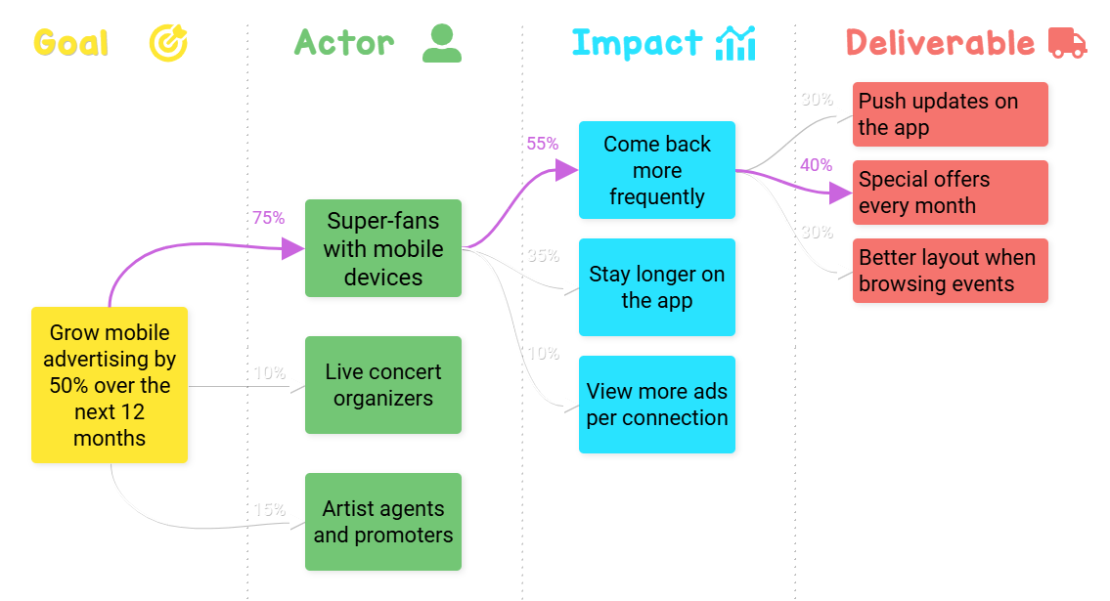

Slide 145
交付物 | 作用机制 | 预期效果
Push updates on the app App 内推送更新 | 主动提醒用户有新内容/活动 → 触发回流 | 提高日活/周活
Special offers every month 每月特别优惠 | 制造稀缺感和奖励感 → 激励重复访问 | 提升复访率和转化率
Better layout when browsing events 浏览活动时更好的布局 | 优化体验 → 减少跳出，延长停留时间 | 间接支持“Stay longer”和“View more ads”

Slide 146
3.2 需求池
Product Backlog/Agile
需求池 Product Backlog
产品代办事项

Slide 147
[用户故事]
user stories
敏捷项目中，使用用户故事 User Story 描述需求
In Agile process, user requirements are expressed as user stories.
用户故事是对一个或多个软件系统功能的非正式、自然语言描述
用户故事是敏捷软件开发中用来从最终用户角度捕捉软件功能描述的工具
用户故事描述了用户类型、他们想要什么以及为什么
用户故事有助于创建一个简化的需求描述
用户故事通过强调以客户为中心的对话，减少了撰写详尽文档的时间
用户故事是一种轻量级的方法，用于快速捕捉产品需求的“谁”、“什么”和“为什么”。简单来说，用户故事就是需求的简单表述，表达用户需要什么。用户故事简洁明了，每个要素通常包含少于10或15个单词。

Slide 148
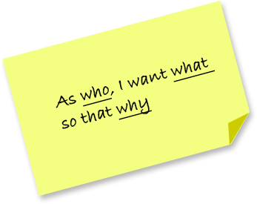
3.4 用户故事编写
User Story Writing/Agile
用户故事编写 User Story Writing
Rachel Davies 在 2002 年提出
完整模板 A Complete User story Template
AS A {user | persona | system},
[INSTEAD OF {current condition}]
I WANT TO {action} [IN {mode} TIME | IN {differentiating performance units} TO {utility performance units}
[SO THAT {value or justification}]
[NO LATER THAN {best by date}]
Notes:
最佳实践，但它并不是唯一实践。你可以以任何你喜欢的方式编写用户故事
It's important to understand that while Rachel Davies' story format is best practice, it isn't the ONLY practice

Slide 149
Story name |  | Story ID
As a … I want to… So that …
Priorities | High 1 2 3 4 5 low | Iteration number
Date started |  | Date finished
Acceptance Criteria
Notes:

Slide 150
浏览商品
优先级 | 角色 | 用户故事 User Story | 验收标准示例 Acceptance Criteria
P0 (高) | 购物者 | 作为 购物者 我想要 通过关键词搜索商品 以便 快速找到我感兴趣的具体产品 | 1. 支持模糊匹配 2. 无结果时显示推荐商品
P0 (高) | 购物者 | 作为 购物者 我想要 查看商品的详细图片和描述 以便 了解产品的具体规格和外观 | 1. 图片支持放大查看 2. 显示库存状态
P1 (中) | 购物者 | 作为 购物者 我想要 按价格或销量对搜索结果排序 以便 筛选出性价比最高或最热门的商品 | 1. 支持升序/降序切换
P2 (低) | 购物者 | 作为 购物者 我想要 查看其他用户的商品评价 以便 辅助我做出购买决策 | 1. 显示评分星级 2. 支持查看带图评价

Slide 151
加入购物车
优先级 | 角色 | 用户故事 User Story | 验收标准示例 Acceptance Criteria
P0 (高) | 购物者 | 作为 购物者 我想要 选择商品的颜色、尺寸等规格 以便 确保买到符合我需求的款式 | 1. 缺货规格置灰不可选 2. 选择不同规格价格自动更新
P0 (高) | 购物者 | 作为 购物者 我想要 设定购买数量并添加到购物车 以便 暂存商品，稍后统一结算 | 1. 数量不能超过库存上限 2. 添加成功后有明确提示
P1 (中) | 购物者 | 作为 购物者 我想要 在购物车修改已选商品数量或删除商品 以便 调整我的购买计划 | 1. 删除需二次确认 2. 总价随数量实时计算

Slide 152
3.3 用户故事地图
User Story Mapping/Agile
用户故事地图 User Story Mapping
将 backlog 变成一个二维图
第1维度：一系列用户故事
第2维度：用户故事的不同功能需求
实现
用户活动 User activities：高层级的用户目标或阶段，如注册、浏览商品、下单
用户任务 User task：完成该活动所需的具体操作步骤
功能/用户故事 Features：支撑每个任务的具体功能点，通常按优先级纵向排列（上高下低）
强烈建议指定具体的用户*

Slide 153
User activities
浏览商品
加入购物车
提交订单
支付确认
User task
搜索商品
选择规格数量
选择配送方式
选择支付方式
查看商品详情
添加到购物车
选择收货地址
确认订单信息
Features
用户故事
用户故事
用户故事
用户故事
用户故事
用户故事
用户故事
用户故事
用户故事
用户故事
用户故事
Notes:
MVP (最小可行性产品) 版

Slide 154
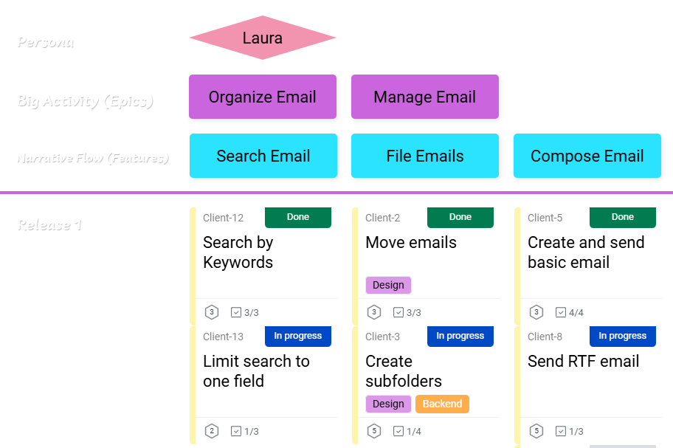
Notes:
Organize Email（组织邮件）
用户目标：“我想让我的邮箱井井有条，方便以后查找。”
Manage Email（管理邮件）
用户目标：“我要处理这些邮件——写、发、删、移、回复。”

Slide 155
3.5 INVEST 原则
INVEST/Agile
由 比尔·韦克 Bill Wake 2003 年提出
是敏捷软件开发领域的先驱，极限编程 XP 的倡导者之一
用于评估和撰写高质量“用户故事 User Story 的黄金标准
I | N | V | E | S | T
Independent 独立的 不依赖其他故事以便随时安排实施 | Negotiable 可协商的 捕捉用户需求核心而非详尽合同条款 | Valuable 有价值的 终极目标为用户提供价值 | Estimable 可估算的 足够清晰以便能够估算工作量、排序 | Small 小的 小到能在一个迭代内完成 | Testable 可测试的 可测试且应尽早制定测试方案

Slide 156
3.6 行为驱动开发
BDD/Agile
行为驱动开发 BDD，Behavior-Driven Development
一个非常重要的实践方法论
起源于测试驱动开发 TDD，Test-Driven Development
以用户行为/业务期望为中心的软件设计、开发和测试协作方法
不应该只关心代码怎么写，而应该先明确系统应该怎么表现/行为 behave
强调开发人员、测试人员和利益相关者之间的协作，以确保开发的软件满足预期的行为或功能
Role | Description
Customer / Business 客户 / 业务方 | 提出“我希望系统能做什么？”
Developer 开发者 | 实现“让系统按你说的那样做”
Tester / QA 测试者 | 验证“系统真的那样做了吗？”
Notes:
关注行为：行为驱动开发关注的是从用户角度出发的应用行为。团队专注于编写描述应用预期行为的用户故事和场景
协作：行为驱动开发（BDD）是一个涉及开发者、测试人员和业务利益相关者的协作过程。大家共同努力，理
可执行规范：行为驱动开发（BDD）使用特定领域语言（DSL）来编写可执行规范。这些规范可用于生成测试并自动记录需求解需求并确保应用程序满足用户的需求
TDD涉及将应用程序分解为功能，开发者为每个单元创建测试以验证代码

Slide 157
3.6 行为驱动开发
BDD/Agile
表达方式：Gherkin 语法（Given-When-Then）
Scenario: [ description ]
Given [ context ]
and [context ]
When [ event ]
Then [ result ]
And [ result ]

Slide 158
Feature: 用户登录功能
作为注册用户
我希望能够使用邮箱和密码登录系统
以便访问我的个人账户
Scenario: 成功登录
Given 我已经注册了一个账号 "user@example.com" 和密码 "123456"
When 我在登录页面输入正确的邮箱和密码
Then 我应该看到欢迎页面，并显示“欢迎回来，user！”
Scenario: 密码错误时登录失败
Given 我已经注册了一个账号 "user@example.com" 和密码 "123456"
When 我在登录页面输入错误的密码 "wrong"
Then 我应该看到错误提示：“用户名或密码错误”

Slide 159
Scеnario 1: Succеssful Login
Givеn that the usеr is on the login form pagе,
And the usеr has еntеrеd a valid usеrnamе "tеst1" and password "Hеllo123",
Whеn thе usеr clicks thе login button,
Thеn, thе usеr is succеssfully dirеctеd to thе homеpagе.

Slide 160
Scеnario 2: Forgot Password
Givеn thе usеr is on thе login pagе,
And thе usеr еntеrs thеir usеrnamе "tеst1",
Whеn thе usеr clicks thе "Forgot Password" link,
Thеn, thе usеr is dirеctеd to thе rеsеt password pagе.

Slide 161
Scеnario 3: Incorrеct Login Crеdеntials
Givеn thе usеr is on a pagе with login fiеlds,
And thе usеr has еntеrеd thе incorrеct usеrnamе "tеst1" and password "Hеllo321",
Whеn thе usеr clicks thе login button,
Thеn, thе login form rеappеars with thе usеrnamе still fillеd in and displays an
еrror mеssagе.

Slide 162
维度 | TDD (Test-Driven Development) | BDD (Behavior-Driven Development)
驱动源 | 技术实现细节（函数、类、接口） | 用户行为 / 业务价值
测试粒度 | 单个单元测试（Unit Test） | 验收测试 / 集成测试（Acceptance Test）
语言 | 编程语言（Java, Python...） | 自然语言（Gherkin）
参与者 | 主要是开发者 | 开发者 + 测试 + 业务方
目标 | 保证代码质量、可维护性 | 保证系统行为符合业务需求
示例 | test_add_two_numbers() | Scenario: User logs in successfully

Slide 163
Construction Project Scope Creep Example
Acme Builders 已签订合同，承建一栋三层多户住宅
建设已经开始，当客户找到总承包商时，表示为了使项目对他们作为房东有利可图，他们必须增加一层的建筑，并且要在同一时间内完成
Notes:
这是不切实际的。这影响了建设预算，承包商的利润空间以及进度表。

Slide 164
Manufacturing Project Scope Creep Example
A到B制造商正准备为新产品投入生产，他们已经设计并采购了手机壳的材料
执行团队未经监督地更改了设计，想添加一个夹子，让手机壳能够挂在用户的腰带上
Notes:
这将影响材料、设计和生产时间，削减预算和时间表

Slide 165
IT Project Scope Creep Example
三个月内，一位项目经理负责交付一款新的软件
在规划阶段几周后，项目的赞助商增加了新的功能。
在项目经理将新要求纳入项目范围后，赞助商根据项目客户的请求进行了更多更改

Slide 166
4. 工作范围
SOW
Scope of Work
一份正式文件
定义了完成项目所需的特定任务、可交付成果、时间表和责任
在整个执行过程中也起到控制工具的作用
当出现疑问或变更请求时，团队可以回顾工作范围，以确定请求是否在范围之内
防止范围蔓延 Scope Creep
工作范围旨在
定义项目可交付成果和边界 - Define project deliverables and boundaries
明确角色、责任和期望 - Clarify roles, responsibilities and expectations
建立时间表、里程碑和假设 - Establish timelines, milestones and assumptions
降低风险、争议和计划外变更 - Reduce risk, disputes and unplanned changes
Notes:
A scope of work in project management is a formal document that defines the specific tasks, deliverables, timelines and responsibilities required to complete a project.
It establishes clear boundaries by outlining what is included and excluded, setting expectations for performance standards, acceptance criteria and work requirements.
以下为“范围外”项目内容：
1. 维护现有系统的升级与更新
2. 为项目提供长期的技术支持
3. 负责项目的市场营销与推广
4. 完成项目外的任何额外研究或调查
5. 项目相关的法律、税务咨询
6. 项目相关的内部培训与指导
7. 项目的扩展功能开发，除非在合同中特别约定
8. 任何不在合同明确范围内的工作内容

Slide 167
5. 任务分解
WBS
将一个项目分解为更多的工作细目或者子项目，使项目变得更小、更易管理、更易操作
产出：任务分解结构 - Work Breakdown Structure
WBS 组织并定义整个项目范围；不在其中的，不是项目的工作
WBS 是对项目由粗到细的分解过程；分级的树形结构
面向交付成果的
实现目标的充分必要条件
要求
一个清晰的任务完成
一个清晰的责任人；唯一主体负责
能够估算工期和工作量
可控制风险
可追踪

Slide 168
5.1 工作包
Package/WBS
WBS的最小元素
分配编码 Code of Accounts
可再分解为活动 Activities
System 1
Sub-system 1.1
Sub-system 1.2
Sub-system 1.3
Module 1.1.1
Module 1.1.2
Module 1.1.3
Module 1.2.1
Module 1.2.2
Module 1.3.1
Module 1.3.2
Module 1.3.3

Slide 169
5.2 任务分解形式
Form/WBS
提纲式
清单式
目录式
以功能为单位
组织结构式
图表式
以组织为单位
[Word] | 目录
[PPT] | 组织结构图

Slide 170
5.3 字典
Dictionary /WBS
字典 WBS Dictionary
对 WBS 中的每一个工作包进行详细的文字描述和定义，确保所有项目成员对“这项工作具体包含什么”有统一、清晰的理解
基本要素
编码： 对应 WBS 图中的编号（如 1.1, 1.2.3），用于唯一标识该任务
工作包名称： 任务的简短标题
工作描述： 详细描述该工作包的具体内容、目标、需要执行的操作以及不包含的内容（界定范围边界）
负责人/责任部门： 指定谁负责执行这项工作（通常关联 OBS 组织分解结构）
可交付成果： 这项工作完成后，需要提交的具体成果（如文档、产品、服务）
里程碑/进度要求： 开始和结束时间，或关键的检查节点
资源与成本预算： 完成该工作所需的人力、设备、材料以及预估的费用
质量标准： 验收该工作成果的具体标准或规范
依赖关系： 该任务开始前必须完成的前置任务

Slide 171
属性 | 内容详情
WBS 编码 | 1.2.3
工作包名称 | 酒水采购
负责人 | 李大力
工作描述 | 负责年会晚宴所需的所有酒水饮料的选择、购买、运输及现场摆放。包括红酒、白酒、果汁和矿泉水
可交付成果 | 1. 采购清单确认表 2. 实物酒水到位并摆放至餐桌
前置任务 | 1.2.1 确定参会人数
时间要求 | 必须在 12月25日 14:00 前 完成摆放
成本预算 | 2,000 - 2,500 元人民币
质量/要求 | 必须从正规商超采购，保留发票，酒水品牌需符合公司档次

Slide 172
5.4.1 模板参照
Template Reference/Method/WBS
太多模板可以借鉴了。。。
拿来主义
标准件

Slide 173
5.4.2 类比
Analogous Estimating/Method/WBS
举一反三
复用

Slide 174
5.4.3 自上而下
From top to bottom/Method/WBS
最传统、最常用的方法；逐层细化，直到任务变得具体、可执行
先宏观，后微观
操作流程
确定项目总目标
将总目标分解为几个主要的“可交付成果”或“主要阶段”
继续将主要阶段分解为子任务
直到分解到工作包（Work Package）级别，即一线员工可以执行的具体任务

Slide 175
5.4.4 自下而上
From bottom to top/Method/WBS
用于特定的复杂场景
不先考虑大局，而是先让团队成员列出所有能想到的具体任务，然后将这些任务归类、汇总，形成上层结构
核心逻辑
先细节，后整合
操作流程
召集团队成员（专家或一线人员）进行头脑风暴
每个人列出自己负责领域内需要做的所有具体工作（写在便利贴上）
将这些零散的任务进行归类、合并
逐层向上汇总，形成最终的 WBS 层级

Slide 176
5.5 任务分解建议
Advice/WBS
最低层是可控的和可管理的，但是不必要过细
每个 Work package 必须有一个提交物
定义任务完成的标准
有利于责任分配
推荐任务分解到 40 小时以内，敏捷项目分解到小时
Notes:
在实际工作中，我们通常先用“用户地图”梳理流程（确定做什么 Feature），然后再用“工作分解图”把 Feature 拆成 Story 和 Task（确定怎么干）。
两者是互补的，而不是对立的。

Slide 177
6. 敏捷任务分解
Scrum/WBS
基于用户故事 User Story 分解为具体的任务 Task
是冲刺计划会议 Sprint Planning 中的关键环节
有助于团队估算工作量、分配责任并跟踪进度
好的拆分 = 按用户行为/功能模块划分
每个故事应聚焦单一价值点
优先交付核心功能，再逐步增强体验
确保每个故事都满足 INVEST 原则
Epic
Feature
User story
Task
Notes:
Epic：通常是战略级目标，可能跨越数月、多个团队、多个发布版本。
例：“构建完整的在线支付系统”
Feature：是 Epic 下的一个功能性子集，通常可以在一个或几个迭代内完成，代表一个独立可用的功能模块。
例：“支持信用卡支付”、“支持支付宝扫码支付”、“支持分期付款”
User Story：是从用户角度描述的具体功能点，可在单个迭代内完成。
例：“作为用户，我可以在 checkout 页面选择信用卡支付方式”
以“网上买书”为例
1. 用户地图视角 (用户怎么买书？)
Activity (活动): 购买书籍
Task (用户任务): 搜索书籍 -> 查看详情 -> 加入购物车 -> 支付
Feature (特性/功能): 搜索框、商品详情页、购物车图标、支付宝接口
(这里是从左到右的时间流)
2. 工作分解视角 (团队怎么做“购物车”这个功能？)
Epic: 构建电商平台
Feature: 购物车模块
User Story: 作为用户，我想把书加入购物车，以便稍后一起结账。
Task (开发任务):
后端：创建 Cart 数据库表
前端：绘制购物车图标
测试：验证添加数量上限

Slide 178
史诗
Epics
通常是战略级目标，可能跨越数月、多个团队、多个发布版本
User stories is that they can be written at varying levels of detail.
Large user stories are generally known as epics.
Because an epic is generally too large for an agile team to complete in one iteration, it is split into multiple smaller user stories before it is worked on.

Slide 179
Epic
As a busy executive, I want to be able to save favorites on my mobile weather application so that I can choose from a finite drop-down list to easily locate the weather in the destination I am travelling to.
Notes:
用户故事主体（经典三段式）聚焦于用户视角 + 业务价值
角色（As a...）：银行员工 —— 明确谁使用这个功能
目标（I want to...）：为现有客户创建指定类型的账户，并生成唯一的账号和PIN码
价值（So that...）：目的是能成功开户并通知客户 —— 强调业务价值，不是技术实现
12：实现功能

Slide 180
Break down story 1
As a busy executive, I want to be able to save a search location to my list of favorites from my mobile device So that I can reuse that search on future visits.
Break down story 2
As a busy executive, I want to be able to name my saved searches from my mobile device so that I know how to access each saved search in the future.
Break down story 3
As a busy executive, I want the name of my saved searches to default to the city name, unless I choose to manually override it So that I can streamline saving my searches.
Break down story 4
As a busy executive, I want my “saved favorites” option on the user interface to be presented on a mobile device near the “search location” So that I have the option of starting a new search or using a saved one, and can minimize my keystrokes within the weather application.
Notes:
用户故事主体（经典三段式）聚焦于用户视角 + 业务价值
角色（As a...）：银行员工 —— 明确谁使用这个功能
目标（I want to...）：为现有客户创建指定类型的账户，并生成唯一的账号和PIN码
价值（So that...）：目的是能成功开户并通知客户 —— 强调业务价值，不是技术实现
12：实现功能

Slide 181
Acceptance Criteria
Acceptance Criteria is simply a high-level acceptance test that will be true after the agile user story is complete.
Normally written on the back of the story card.
It is a great way to ensure that a story is understood and to invite negotiation with the team about the business value that we are trying to create.
Notes:
定义完成标准 → 避免“我以为你做完了”的误会
促进团队共识 → 让所有人对“做什么、为什么做”达成一致
驱动质量保障 → 成为测试设计和自动化脚本的基础

Slide 182
课后思考 Homework
举例并分析：SOW、SRS、WBS、Package 和 Dictionary 的关系
Notes:
SOW 是你和建筑公司签的合同，规定了盖什么样的楼、什么时候盖好、多少钱。
SRS 是详细的设计图纸，规定了窗户多高、电线怎么走、用什么标号的水泥。
WBS 是把盖楼这件事拆解成的任务清单（挖地基、砌墙、装水电）。
PACKAGE 是任务清单里最底层的具体“工作包”，比如“安装一楼大厅的水晶灯”，这是可以分配给具体某个人去干的活。

Slide 183
软件项目成本计划
成本估算
传统项目成本估算
敏捷项目成本估算
成本预算
Section 4 Project Cost

Slide 184
项目开始
项目计划
项目执行控制
项目结束
范围计划
成本计划
进度计划
质量计划
配置管理计划
团队计划
风险计划
合同计划

Slide 185
范围
Scope
时间
Time
成本
Cost

Slide 186
难商务谈判
行业问题
乱软件市场
愁预算审批
扯项目结算
Notes:
前期低价中标，占地盘；后期漫天要价，绑架客户
缺少科学客观的评估依据；烫手山芋，六拍法
双方无法界定软件成本： 买卖双方对于软件开发究竟需要多少人力、物力和时间，往往没有统一的认知标准，导致成本界定模糊。
缺乏合理的议价依据：由于成本不清，谈判时没有客观的基准，双方只能凭借经验和直觉进行拉锯战，难以达成一个公平合理的交易价格
无法就变更范围达成一致： 软件项目的需求变更是常态，但当需要为这些变更付费时，双方往往对“变更是否发生”、“变更的范围有多大”产生严重分歧。
变更内容的计价难题： 即使确认了变更，如何对这些变更的工作量进行定价也是一个巨大的挑战，没有标准的计价模型，导致结算过程纠缠不清，充满“扯皮”。
门难进、脸难看，事难办
约号

Slide 187
6.1.1 成本估算
Project Cost
完成项目所需的估计和计划
是项目计划中一个重要组成部分
不精确、可以有误差、需要调节
超支
软件成本估算
主要是人的劳动消耗
不包括原材料和能源的消耗
贯穿软件的整个生存期

Slide 188
6.1.2 衡量单位
Unit
工作量
规模
成本
项 | 单位 | 单位 | 单位
工作量 | 人天 | 人月 | 人年
规模 | 代码行 LOC Line of Code | 功能点FP Function Point
成本 | 元
人天：做多久？
人月：做多久？
Notes:
人天：指一个人在一个标准工作日内完成的工作量，通常按8小时计算。例如，一个任务需要“5人天”，意味着一个人需要5天完成，或5个人1天完成，或2个人2.5天完成，核心是总工作量为5个“人天”。
人月：指一个人在一个标准工作月内完成的工作量，通常按20个工作日、160小时计算。例如，一个项目需要“3人月”，意味着一个人需要3个月完成，或3个人1个月完成，或6个人半个月完成。
人年：指一个人在一个标准工作年内完成的工作量，通常按12个月、240个工作日、1920小时计算。例如，一个项目需要“2人年”，意味着一个人需要2年完成，或2个人1年完成，或24个人1个月完成

Slide 189
6.1.3 成本分类
Unit
是否直接与项目相关？
直接人力成本
为完成特定项目而直接投入的人力成本
通常由项目组成员产生，其工作内容与项目目标直接相关
人力成本
间接人力成本
为支持多个项目或整个组织运营而产生的共同人力成本
通常由非项目组成员
软件开发成本
直接非人力成本
服务于特定项目
差旅费、办公费、培训费、采购费
非人力成本
间接非人力成本
非特定项目，服务于整体
房租、水电费、物业费、设备租赁和维修、品牌营销
Notes:
是否与项目直接相关？是否可分摊？是否已发生？
区分直接人力成本与间接人力成本的核心标准之一。在成本管理中，这种区分主要基于成本是否能直接追溯到具体项目，而非单纯看人员归属
间接成本需要分摊

Slide 190
判断 True or False
间接成本是一个与具体项目相关的成本
Notes:
False

Slide 191
Type | Desc
固定成本 | Fixed Costs | 租金
可变成本 | Variable Costs | 外聘
直接成本 | Direct Costs | 专有
间接成本 | Indirect Costs | 分摊
机会成本 | Opportunity Cost | 决策A?B?
沉没成本 | Sunk Cost | 已发生
Notes:
1. 固定成本（Fixed Costs）
定义：在一定业务量范围内，不随产量/销量变化而变化的成本（如厂房租金、管理人员工资）。
特点：总额固定，单位成本随产量增加而递减（“摊薄效应”）。
2. 可变成本（Variable Costs）
定义：随产量/销量变化成正比例变化的成本（如原材料、计件工资）。
特点：单位成本固定，总额随产量增加而递增。
3. 直接成本（Direct Costs）
定义：可直接追溯到特定产品/服务的成本（如生产某产品的专属原材料）。
特点：与“成本对象”（如某产品）的关联性强，核算时无需分摊。
4. 间接成本（Indirect Costs）
定义：需分摊到多个产品/服务的成本（如车间水电费、通用设备折旧）。
特点：与“成本对象”的关联性弱，需通过合理方法（如工时、产量）分摊。
5. 机会成本（Opportunity Cost）
定义：选择某方案时，放弃的其他方案的最大收益（如用资金投资A项目，放弃B项目的潜在收益）。
特点：无实际现金流出，但影响决策（“隐性成本”）。
例子：你自己开店，虽然没有给自己发工资（显性成本为0），但你放弃了去别处打工能赚到的薪水，这部分就是你开店的隐性机会成本。
6. 沉默成本（Sunk Cost）
定义：已发生且不可收回的成本（如已投入的研发费用、设备购置款）。
特点：与未来决策无关（决策应基于“未来收益”，而非“过去投入”）。
也叫历史数据

Slide 192
思考 Thinking
你花 50元 买了一张电影票，进场看了20分钟发现非常难看。
Notes:
False

Slide 193
6.1.4 成本估算过程
Procedure
规模估算
工作量估算
成本估算

Slide 194
估算方法
传统估算
敏捷估算
故事点
快速故事点
扑克牌
代码行
功能点
用例点
类比
自下而上
自上而下
参数
专家
三点

Slide 195
6.2 传统项目成本估算方法
Traditional
方法 | 定义
代码行估算 | LOC；Line of Code；根据代码行数
功能点估算 | FP；Function Point；用系统的功能数量来测量
用例点估算 | UCP；User Case Point
类比估算 | Analogy Estimation；使用类似项目的实际数据进行估算
自上而下估算 | 从整体项目开始，分解并分配资源
自下而上估算 | 先估算每个工作包或活动的成本/工期，再汇总到更高层级
多方案分析估算 | 比较多种技术或方案的成本/收益
参数估算 | 基于数学模型和历史数据（如每米成本）进行估算
专家估算 | 依靠专家经验进行判断
三点估算 | 使用乐观O、最可能M、悲观P三个值计算期望工期或成本
Notes:
如何显示行号？
参数估算：使用数学模型；依赖历史数据；准确性由模型质量和数据可靠性决定的方法

Slide 196
6.2.1 代码行估算
LOC/Traditional
Line Of Code
没有固定标准
无法在项目早期（需求阶段）进行有效估算，也不便于跨项目对比
主观
依赖编程风格

Slide 197
6.2.2 功能点估算
FP/Traditional
Function Point
系统的功能数量
与实现的语言和技术没有关系
IBM工程师 Alan Albrecht 于1979年提出
用户视角：从用户对系统功能的需求出发，而非开发者的实现细节
客观量化：通过标准化的规则，将系统功能分解为可计数的组件，从而提供一种与实现语言和技术无关的估算方式

Slide 198
6.2.2 功能点估算
FP/Traditional
功能点：数据功能和事务功能，共5类组件
User
EQ
EI
System
EQ
User
Interior logical file
External interface file
EO
EI/EO
EI | 外部输入 | External Inputs
EO | 外部输出 | External Outputs
EQ | 外部查询 | External Inquiry
ILF | 内部逻辑文件 | Internal Logical Files
EIF | 外部接口文件 | External Interface Files
Notes:
通过用户
通过接口文件

Slide 199
6.2.2 功能点估算
FP/Traditional
常见估算法标准
IFPUG (国际功能点用户组)
NESMA (荷兰软件度量协会)
COSMIC (通用软件度量国际联盟)

Slide 200
6.2.2.1 IFPUG
FP/Traditional
经典功能点分析方法
国际上最早推广、应用最广泛的功能点分析方法，也是中国国家标准《系统与软件工程功能规模测量IFPUG方法》（GB/T42449-2023）的基础
使用技术复杂度因子 TCF 和未调整功能点 UFC，评估其内部基本功能和外部基本功能
TCF：Technical Complexity Fator
UFC：Unadjusted Function Component
适用场景：适用于需求明确、文档完整的项目，是行业标准的基准方法

Slide 201

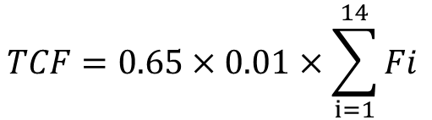
IFPUG 计算过程
1. UFC 计数
组件类型 | 组件复杂度
 | 简单 | 一般 | 复杂 | 全部
外部输入 | __×3= __ | __×4= __ | __×6= __
外部输出 | __×4= __ | __×5= __ | __×7= __
外部查询 | __×3= __ | __×4= __ | __×6= __
外部接口文件 | __×5= __ | __×7= __ | __×10= __
内部逻辑文件 | __×7= __ | __×10= __ | __×15= __
2. UFC 定级：高中低
3. TCF 调整
$$TCF=0.65×0.01×\sum_{i=1}^{14}{Fi}$$
(F是每个通用系统特性的影响程度)
4. 计算
$$FP=UFC×TCF$$

Slide 202
已知
各类计数项 | 简单 | 一般 | 复杂
外部输入 | 6 | 2 | 3
外部输出 | 7 | 7 | 0
外部查询 | 0 | 2 | 4
外部接口文件 | 5 | 2 | 3
内部逻辑文件 | 9 | 0 | 2
假设所有的技术复杂度因子均为3，求 FP

Slide 203
各类计数项 | 简单 | 一般 | 复杂
外部输入 | 6 | 2 | 3
外部输出 | 7 | 7 | 0
外部查询 | 0 | 2 | 4
外部接口文件 | 5 | 2 | 3
内部逻辑文件 | 9 | 0 | 2
1. UFC
组件类型 | 组件复杂度
 | 简单 | 一般 | 复杂 | 全部
外部输入 | 6×3= 18 | 2×4= 8 | 3×6= 18 | 44
外部输出 | 7×4= 28 | 7×5= 35 | 0×7= 0 | 63
外部查询 | 0×3= 0 | 2×4= 8 | 4×6= 24 | 32
外部接口文件 | 5×5= 25 | 2×7= 14 | 3×10= 30 | 69
内部逻辑文件 | 9×7= 63 | 0×10= 0 | 2×15= 30 | 93
 |  |  | 合计 | 301

Slide 204
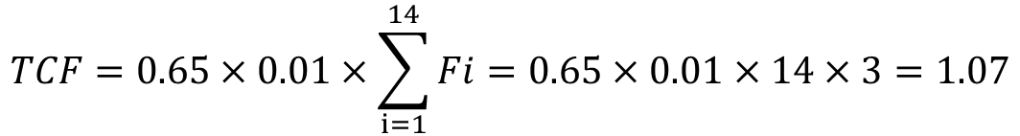
1. UFC
组件类型 | 组件复杂度
 | 简单 | 一般 | 复杂 | 全部
外部输入 | 6×3= 18 | 2×4= 8 | 3×6= 18 | 44
外部输出 | 7×4= 28 | 7×5= 35 | 0×7= 0 | 63
外部查询 | 0×3= 0 | 2×4= 8 | 4×6= 24 | 32
外部接口文件 | 5×5= 25 | 2×7= 14 | 3×10= 30 | 69
内部逻辑文件 | 9×7= 63 | 0×10= 0 | 2×15= 30 | 93
 |  |  | 合计 | 301
2. TCF
$$TCF=0.65×0.01×\sum_{i=1}^{14}{Fi}=0.65×0.01×14×3=1.07$$
Notes:
P163
顺序：表6-11

Slide 205
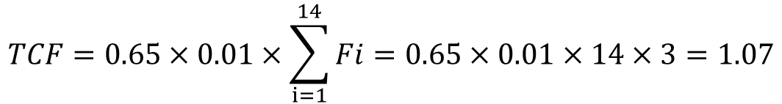
1. UFC
组件类型 | 组件复杂度
 | 简单 | 一般 | 复杂 | 全部
外部输入 | 6×3= 18 | 2×4= 8 | 3×6= 18 | 44
外部输出 | 7×4= 28 | 7×5= 35 | 0×7= 0 | 63
外部查询 | 0×3= 0 | 2×4= 8 | 4×6= 24 | 32
外部接口文件 | 5×5= 25 | 2×7= 14 | 3×10= 30 | 69
内部逻辑文件 | 9×7= 63 | 0×10= 0 | 2×15= 30 | 93
 |  |  | 合计 | 301
2. TCF
$$TCF=0.65×0.01×\sum_{i=1}^{14}{Fi}=0.65×0.01×14×3=1.07$$
3. FP
$$FP=UFC×TCF=301×1.07=322$$

Slide 206
6.2.2.2 NESMA
FP/Traditional
IFPUG的扩展与简化
提供三种估算方式
指示功能点计数： UFP = 35 × ILF + 15 × EIF
估算功能点计数：UFP = 7 × ILF + 5 × EIF + 4 × EI + 5 × EO + 4 × EQ
详细功能点计数；同 IFPUG
优势：效率高且足够准确
Notes:
P163
错误EIF → EIL

Slide 207
6.2.2.3 COSMIC
FP/Traditional
以数据移动为核心的现代方法
核心理念：
不依赖功能类型分类，而是通过“数据移动”来度量软件规模
每个数据移动（Entry、Exit、Read、Write）计为一个 COSMIC 功能点（CFP）
适用性：
适用于任何类型软件（包括嵌入式、实时系统、业务应用等），不受技术平台限制。
优势：
更客观、可重复性强，尤其适合复杂系统或跨平台项目，是ISO国际标准（ISO/IEC 19761）

Slide 208
IFPUG | 传统权威，适合成熟项目
NESMA | IFPUG 的轻量版，适合快速估算
COSMIC | 现代通用型，适合复杂或非传统软件

Slide 209
6.2.3 用例点估算
UCP/Traditional
User Case Point
通过分析用例角色、场景和技术与环境因子等进行估算
1993年提出
步骤 | 估算 | 说明
1 | UAW | 未调整的角色加权，Unadjusted Actor Weight
2 | UUCW | 未调整的用例加权，Unadjusted Use Case Weight
3 | UUCP | 未调整的用例点，Unadjusted Use Case Point
4 | TEF | 技术因子和环境因子，Technical and Environment Fator
5 | UCP | 调整后的用例点 Use Case Point
6 | Effort | 工作量，配合生成因子 Productivity Factor 计算

Slide 210
1. UAW 未调整的角色加权
序号 | 复杂度基本 | 权值 | 参与角色数 | UAW
1 | Simple | 1 | 2 | 1×2
2 | Average | 2 | 4 | 2×4
3 | Complex | 3 | 5 | 3×5
结果 |  |  |  | 25
2. UUCW 未调整的用例加权
序号 | 复杂度基本 | 权值 | 用例数 | UUCW
1 | Simple | 5 | 5 | 5×5
2 | Average | 10 | 2 | 10×2
3 | Complex | 15 | 3 | 15×3
结果 |  |  |  | 90

Slide 211
3. UUCP 未调整的用例点
UUCP | = | UAW | + | UUCW
 | = | 25 | + | 90
 | = | 115
4. TEF 技术因子和环境因子
TCF | =
ECF | =
5. UCP 用例点
UCP | = | UUCP | × | TCF | × | ECF
 | =
6. Effort 工作量
工作量 | = | UCP | × | PF
Notes:
公式 6-8
公式 6-11

Slide 212
6.2.4 类比估算
Analogy/Traditional
从整体出发进行类推
根据以往完成的类似项目所消耗的总成本或工作量来推算，并按比例分配到各任务单元
自上向下
特点
简单、易行
准确性差
适用
有例可循：有类似的历史项目数据
要求不高：估算精度要求不要
需求相对固定
实际运用
主观判断
算法复杂，很少采用

Slide 213
6.2.5 自下而上估算
Top-Down/Traditional
利用任务分解图 WBS 对各个具体工作包进行详细的成本估算，然后将结果累加起来得出项目总成本
WBS 一旦确定，就可以开展估算
相对比较准确，它的准确度来源于每个任务的估算情况
花费时间

Slide 214
阶段 | 人力配置(M:D:Q:S) | 时间 (月) | 成本 (万) | 合计/万
项目准备阶段 | M:2/D:8/Q:1 | 0.5 | 16.5 | 145.5
项目设计阶段 | M:2/D:8/Q:2/S:1 | 1 | 39
基础模块开发 公共控制子系统 中央会计子系统 客户信息子系统 | M:2/D:15/Q:2/S:1 | 1.5 | 90
… | … | … | … | …
总计 | …
M: Manager
D: Developer
Q: Quality Assurance
S: System Architect / Senior
人均薪资是多少？
Notes:
M: 项目经理 (Manager)
D: 开发人员 (Developer)
Q: 测试人员 (Quality Assurance)
S: 架构师/高级工程师 (System Architect / Senior)
数字为人数
总成本 = (M人数 × M月薪 + D人数 × D月薪 + Q人数 × Q月薪 + S人数 × S月薪) × 时间（月）

Slide 215
6.2.6 三点估算
Three-Point/Traditional
聚焦项目的不确定性和风险
基于对同一任务在三种不同情景下的成本预测
最可能成本 CM：Most Likely；比较现实的估算成本；正常、现实条件下的预期成本
最乐观成本 CO：Optimistic；最好情况的估算成本；一切顺利、无风险情况下的最低成本
最悲观成本 CP：Pessimistic；最差情况的估算成本；遇到最大困难、风险全发情况下的最高成本
常用模型
三角分布 | C_{E} = ( C_{O} + C_{M} + C_{P}) / 3
贝塔分布 | C_{E} = ( C_{O} + 4 C_{M} + C_{P}) / 6
Notes:
贝塔分布（基于PERT技术）
对“最可能成本”赋予了更高的权重（乘以4），认为实际情况更倾向于接近最可能的结果。这是项目管理中更常用的方法，因为它更能反映现实世界的概率分布

Slide 216
6.2.7 参数估算
Parametric/Traditional
通过项目数据，进行回归分析，得出回归模型
通过参数模型估算
优点
具有良好的项目数据为基础
存在成熟的项目估算模型
特点
比较简单，而且也比较准确
如果模型选择不当或者数据不准，也会导致偏差

Slide 217
6.2.8 专家估算
Expert Judgment/Traditional
德尔菲法 Delphi Method 的核心思想
由多位专家进行成本估算
一个专家可能会有偏见，最好由多位专家进行估算，取得多个估算值,最后得出综合的估算值
在实际操作中，德尔菲法可以与三点估算结合使用
核心流程
选择专家：挑选多位在相关领域（如软件开发、项目管理）具有丰富经验的专家
第一轮估算：向每位专家独立发送问题或项目描述，要求他们给出自己的估算值（以及可能的乐观、悲观、最可能成本）
汇总与反馈：组织者汇总所有专家的估算结果，计算出统计指标（如平均值、中位数、标准差），并将这些汇总信息（不透露具体是谁的估算值）匿名反馈给所有专家
多轮迭代：专家们根据汇总信息，重新审视自己的估算。如果自己的估算与群体差异较大，需要思考原因并调整。这个过程通常重复2-4轮，直到估算值趋于收敛
得出结论：当专家们的估算值不再发生显著变化，或达到预定的收敛标准时，取最终的平均值或中位数作为综合估算值

Slide 218
6.2.8 专家估算
Expert Judgment/Traditional
优势
消除群体压力：专家匿名进行，避免了权威专家或强势人物对其他人的影响，每个人都能独立思考
减少个人偏见：通过多轮反馈和修正，专家可以吸收他人的观点，修正自己的认知偏差
汇集群体智慧：利用了多位专家的经验和知识，比单个专家的判断更全面、更可靠

Slide 219
Round 1
专家 | CO | CM | CP
专家1 | 600 | 800 | 1200
专家2 | 700 | 900 | 1500
专家3 | 500 | 700 | 1000

Slide 220
6.3 敏捷项目成本估算
Agile
敏捷项目估算强调的是一致性；而不是准确性
敏捷项目采用用户故事 User Story 描述项目需求，因此采用用户故事点 User Story Point来描述实现一个用户故事需要付出的工作量/规模
故事点估算是相对估算，需要确定估算标准
基于团队
基于个人
基于环境
示例
A 估算为 1 故事点
B 估算为 2 故事点
则 B 的工作量是 A 的 2 倍
Notes:
超过12的故事点，认为是 epic，就需要分解

Slide 221
6.3.1 故事点估算
Story Point/Agile
常见序列是由 Mike Cohn 提出：0、1、2、3、5、8、13、20、40 和 100
一般不超过 13；否则需要任务分解
标准 | 示例
Fibonacci | 0 1 2 3 5 8 13
2n | 0 1 2 4 8 16 32 64 128 256 512
Notes:
超过12的故事点，认为是 epic，就需要分解

Slide 222
Start
选择预估为3的用户故事
更小
更小
小
和待评估用户故事比较
大
更大
更大
0
1
2
5
8
13
需分解
End

Slide 223
单选题 Multiple Choice
假设某项目的注册功能为 3 个 story points；其中成绩录入工作量比注册功能工作量略多，如果采用 Fibonacci 等级标准估算的话,，成绩录入功能的估算值是( )
A. 5 个 story points
B. 4 个 story points
C. 6 个 story points
D. 7 个 story points
Notes:
A

Slide 224
6.3.2 快速故事点估算
Fast Story Point/Aigle
又称 T-Shirt 估算
Mary Ann Michael 提出，采用类似衣服尺寸 Size 的规格区分故事点规模
2000 年左右提出，2004-2008 年间被广泛接受和标准化
Size | Description | Effort | Point
XS | 很小 Tiny | 8小时（1天） | 1
S | 较小 Small | 16小时（2天） | 2
M | 中等 Medium | 24小时（3天） | 3
L | 较大 Big | 40小时（5天） | 5
XL | 很大 Large | 64小时以上（8天以上） | 8
XXL | 巨大 Large | 104小时以上（13天以上） | 13

Slide 225

Step 0 准备用户故事
Story 5
Story 1
Story 7
Story 9
Story 11
Story 4
Story 2
Story 6
Story 10
Story …
Story 8
Story …
Story 3
Notes:
Team members form a line
The first team member is asked to place a story under the column that he/she thinks represents the correct story point value
The first team member moves to the end of the line
The next team member can either move the story that’s already been placed or can chose another story to place under the story point column he/she thinks represents the correct story point value
And so on until all stories are placed under a column

Slide 226
Step 1 准备估算故事点
XS | S | M | L | XL | XXL | ???
1 | 2 | 3 | 5 | 8 | 13
Standing-by Area
Story Point Area
Story Area
Notes:
Team members form a line
The first team member is asked to place a story under the column that he/she thinks represents the correct story point value
The first team member moves to the end of the line
The next team member can either move the story that’s already been placed or can chose another story to place under the story point column he/she thinks represents the correct story point value
And so on until all stories are placed under a column

Slide 227
Step 2 估算故事点；分歧较大的，暂放待定区；需更多信息无法确定时，搁置区
XS | S | M | L | XL | XXL | ???
1 | 2 | 3 | 5 | 8 | 13
Story 6
Story 11
Story 4
Story 2
Story 10
Story 1
Story 3
Story 9
Story 7
Story 5
Story 8
Notes:
There will be stories that bounce back and forth between columns – the facilitator of the process can move those above the columns for discussion at the end of the exercise
When most stories are placed, ask the team to vote on which column the “bouncing” stories belong under
If they still can’t agree, place the story under the column with the highest number of points
There will be some stories that the team needs more info on – place these under the “?” column
Keep these to a minimum
If there are a lot, another Backlog Grooming Session may be needed so the team is clearer on the story details
The entire process of placing stories and negotiating any ones in dispute will move very quickly
Teams generally have fun in the process of placing stories
Once the team is okay with where stories are placed, add up the stories in each column and multiply by the column heading to get total story points
add up the stories in each column and multiply by the column heading to get total story points

Slide 228
Step 3 统计估算；每列的故事点/权值和个数相乘，最后相加
XS | S | M | L | XL | XXL | ???
1 | 2 | 3 | 5 | 8 | 13
1×1=1 | 2×1=2 | 3×2=6 | 5×1=5 | 8×2=16 | 13×3=39
Story 11
Story 4
Story 2
Story 10
Story 1
Story 3
Story 9
Story 7
Story 5
Story 8
Story 6
Total = 69
Notes:
There will be stories that bounce back and forth between columns – the facilitator of the process can move those above the columns for discussion at the end of the exercise
When most stories are placed, ask the team to vote on which column the “bouncing” stories belong under
If they still can’t agree, place the story under the column with the highest number of points
There will be some stories that the team needs more info on – place these under the “?” column
Keep these to a minimum
If there are a lot, another Backlog Grooming Session may be needed so the team is clearer on the story details
The entire process of placing stories and negotiating any ones in dispute will move very quickly
Teams generally have fun in the process of placing stories
Once the team is okay with where stories are placed, add up the stories in each column and multiply by the column heading to get total story points
add up the stories in each column and multiply by the column heading to get total story points

Slide 229
6.3.3 扑克牌估算
Planning Poker/Aigle
详细估算
可以设定相应规则
通过亮牌来确定故事点
Step 1
Distribute the Cards
Step 2
Present the Story
Step 3
Facilitate Discussion
Step 4
Estimate and Disclose
Step 5
Strive for Agreement

Slide 230
Case 1：估值分布位于 3 个连续区域，则取平均
1 | 2 | 3 | 5 | 8 | 13
 |  | √ | √ | √
 |  | √
 |  | √
Result | (3+3+3+5+8)/5=4.4；取值 5

Slide 231
Case 2：估值分布超过 3 个连续区域，最高估值和最低估值应说明原因并重新亮牌；最多可以重复 2 次
1 | 2 | 3 | 5 | 8 | 13
 | √ | √ | √ | √
 |  | √
Result

Slide 232
Case 3：第 3 次重复亮牌，估值分布依然超过 3 个连续区域，去掉最高估值和最低估值，其余求平均
1 | 2 | 3 | 5 | 8 | 13
 | √ | √ | √ | √
 |  | √
Result | (3+3+5)/3≈3.67；取值 4

Slide 233
6.5 成本预算
估算是成本管理的前期步骤，用于预测完成项目所需的成本，具有不确定性
预算则是在估算基础上，结合时间维度和工作分解结构（WBS），将成本分配到具体的时间段和工作单元或工作包，用于实际执行中的成本控制。
预算是一个经过批准的、用于控制和监控项目支出的财务计划

Slide 234
单选题 Multiple Choice
在成本管理过程中，每个时间段中的各个工作单元的成本是( )
A. 估算
B. 预算
C. 直接成本
D. 间接成本
Notes:
B

Slide 235
6.5.1 成本基线
Cost Baseline
成本基线 Cost Baseline：时间计划和成本预算计划
项目管理者度量和监控项目的依据

Slide 236
6.5.2 分配成本预算
分配资源成本
应用最为广泛
根据资源分配情况，按照资源费率计算成本
200元/人
分配固定资源成本
按照固定资源分配成本
不考虑具体工时
年薪制/包工包料
分配固定成本
成本固定，不考虑实际工期

Slide 237
项目成本估算
项目成本预算
WBS | 成本 | 成本 | 总成本
1. 功能 1 |  | 8 | 16
1.1 子功能 1 | 5
1.2 子功能 2 | 3
2. 功能 2 |  | 6
2.1 子功能 1 | 3
2.2 子功能 2 | 2
2.3 子功能 3 | 1
3. 子功能 3 |  | 2
周 | 任务 | 成本
1 | 规划 | 1
2 | 需求 | 3
3 | 概要设计 | 4
4 | 详细设计 | 5
5 | 开发 1 | 8
6 | 开发 2 | 12
7 | 测试 | 14
8 | 验收 | 16

Slide 239
软件项目进度计划
传统项目进度计划
敏捷项目进度计划
Section 5 Project Progress

Slide 240
项目开始
项目计划
项目执行控制
项目结束
范围计划
成本计划
进度计划
质量计划
配置管理计划
团队计划
风险计划
合同计划
Notes:
成本和钱打交道
进度和时间打交道

Slide 241
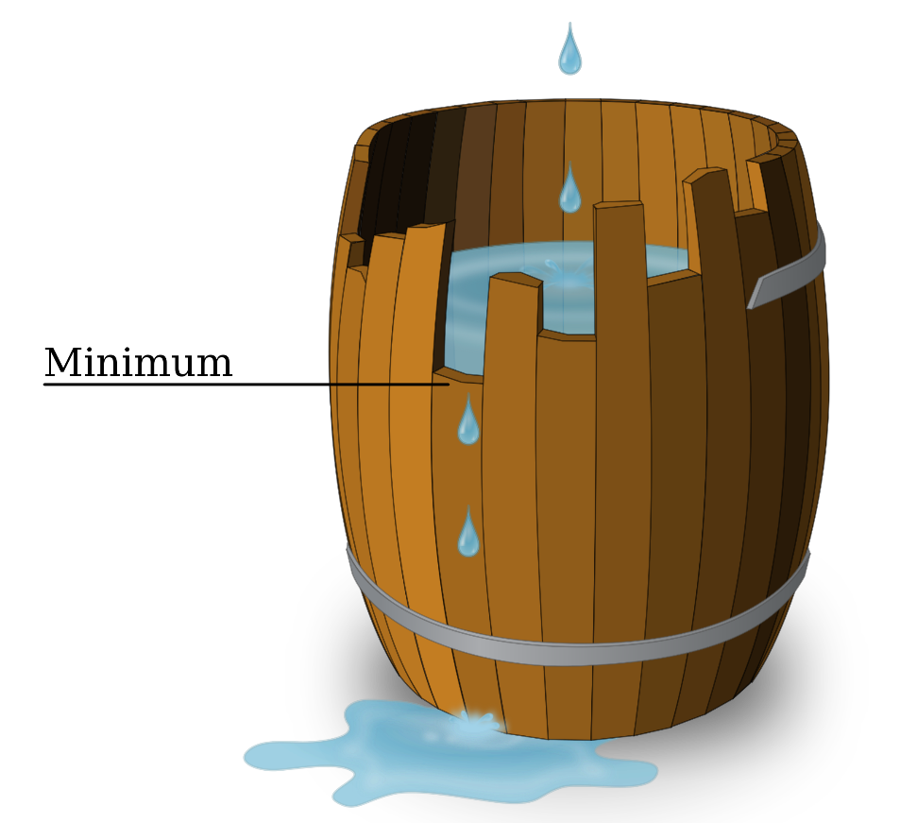
引言
Introduction

Slide 242
引言
Introduction
按时完成项目是项目经理最大的挑战之一
进度是对执行的活动和里程碑制定的工作计划日期表
进度计划
传统项目进度计划
敏捷项目进度计划

Slide 243
项目进度计划流程
Project Progress
任务定义
任务关系
历时估算
进度编排
进度优化

Slide 244
1. 定义任务
Activity
完成任务所进行的工作
按时完成是最大的挑战。。。
时间是灵活性最小的因素
核心
进度的对象是特定的任务、活动或工作包 Package
识别出关键任务

Slide 245
2. 进度管理图示
Diagrams
甘特图 Gantt
网络图：展示逻辑关系/依赖关系
PDM
ADM
里程碑图 Milestone
资源图 Resource Chart
燃尽图 Burn-Down
燃起图 Burn-Up
Notes:
通过图形化方式展示项目中各项活动的逻辑关系、先后顺序和时间依赖，帮助识别关键路径、优化资源分配并降低延期风险

Slide 246
2.1 甘特图
Gantt Chart
甘特图是一种条形图，用于展示项目进度计划以及每个任务的开始时间和结束时间。它帮助团队成员了解项目的时间安排、任务之间的依赖关系以及整个项目的进展情况
组成：
事件号
最早开始时刻
最晚开始时刻
时间持续时间
特点：
显示每个任务的起止日期 - 进度的安排情况
可以清晰地看到任务之间的重叠和依赖关系 - 体现并发任务
帮助项目经理监控项目进度，并根据需要调整资源分配
前续事件都完成才可以决定当前事件的执行时间
最后一个的最早时间和最晚时间一样
不能反映任务之间的依赖关系

Slide 248
2.2 前导图
PDM
Precedence Diagramming Method
也称优先图法、节点法和单代号网络图
节点：活动/任务，基本单元
箭头：活动之间的依赖关系
关系：紧后/前置和紧后/后续
Item | Abbreviation | Description
结束 Finish → 开始 Start | FS | 前置活动结束后，后续活动才能开始
开始 Start → 开始 Start | SS | 前置活动开始后，后续活动才能开始
结束 Finish → 结束 Finish | FF | 前置活动结束后，后续活动才能结束
开始 Start → 结束 Finish | SF | 前置活动开始后，后续活动才能结束
时间提前量 Lead |  | 前置活动还没有完成时，后续活动可以提前开始的时间量 FS-2：后续活动提前2天
时间滞后量 Lag |  | 前置活动完成时，后续活动需要推迟开始的时间量 FS+3：后续活动退出3天
Notes:
默认情况下，紧前活动结束后，紧后活动马上开始
D提前2天开始
F推迟3天开始
SS+2 ：紧后活动必须在紧前活动开始之后 2 天才能开始
SS+0：紧后活动与紧前活动同时开始（这才是“同时开始”）
FS+3：紧后活动必须在紧前活动完成后3天才能开始。
加号（+） 代表滞后，意味着中间有等待时间，会让工期变长。
减号（-） 代表提前，意味着两个活动有重叠时间，会让工期缩短。

Slide 249
节点
关系
A是B的紧前/前置任务
B是A的紧后/后续任务
活动A
活动B
开始
结束
活动C

Slide 250
项目规划
概要设计
项目计划评审
编码
集成测试
系统测试
开始
结束
需求分析
需求确认
详细设计

Slide 251
B
A
结束
开始
SS+2
D
C
FS-2
E
FS+3
F

Slide 252
2.3 箭线图
ADM
Arrow Diagramming Method
也叫箭线法、双代号网络图，即节点和箭线都要编号
或者活动箭线图 Active On the Arrow，AoA
箭头：活动/任务
节点：前一个任务的结束和后一个任务的开始。
活动的开始（箭尾）事件叫做该活动的紧前事件（Precede Event）
活动的结束（箭头）事件叫该活动的紧后事件（Successor Event）
可以使用虚拟活动 Dummy Activity 表示依赖关系

Slide 253
6
概要设计
项目规划
项目计划评审
编码
集成测试
系统测试
1
3
4
5
7
8
9
详细设计
需求分析
需求确认
2
在线上标注活动
节点编制序号

Slide 254
2
D-前端开发
4
B-UI设计
A-需求分析
S
1
3
…
E
C-数据库设计
虚线：虚活动；仅表示关系；不消耗时间，也不消耗资源；多用于表示并行的关系

Slide 255
B
4
C
2
A
开始
I
5
结束
E
G
3
D
H
J
1
6

Slide 256
2.4 里程碑图
Milestone
标志性事件；某个重要阶段开始或结束的时间点
时间要求为0；0工作日；零工期
作用：
明确关键目标： 它将复杂的项目分解为几个清晰的阶段性目标，让所有人对项目的关键交付物和决策点有统一的认识
监控项目健康度： 通过对比计划里程碑和实际达成情况，可以快速判断项目是否按计划推进，是否存在延期风险
协调沟通： 作为高效的沟通工具，它能帮助项目经理向高层管理者或客户清晰地汇报项目状态，而无需陷入琐碎的任务细节中

Slide 257
最终稿
答辩
定稿
2026-05
初稿
2026-04
开题
2026-03
规划
2026-02
2025-12
2025-11

Slide 258











1999
2008
2020
2022
2023
1995
2005
2018
2021
2022
2025

Slide 259
周次 | 星期 | 节次 | 讲授章、节及内容 | 理论学时 | 实践学时 | 作业 | 授课教师 | 备注
八 | 一 | 3-4 | 第7章 进度计划 7.1 传统项目进度计划流程 7.2 任务定义与进度管理图示 7.3 项目任务关联关系 7.4 任务历时估计 7.5 进度计划编排 7.6 敏捷项目进度计划 7.7 软件项目进度问题模型 | 2 | 0 | P242 第一、二、三大题 | 张树彬

Slide 260
2.5 资源图
Resource Chart
资源图是一个统称，根据资源类型的不同，可以细分为多种图表：
人力资源图
展示项目团队成员的分配情况
包括每个人的角色、职责和工作负荷，确保团队协作顺畅
物质资源图
显示项目所需设备、设施、材料等实体资源的分配和使用情况
帮助管理者及时调配，防止资源闲置或短缺
时间资源图
通常与甘特图或网络图结合
清晰地展示项目各阶段的开始、结束和交付日期，帮助合理安排时间资源
财务资源图
显示项目预算的分配和使用情况
帮助管理者控制成本，确保项目在财务上保持稳定

Slide 261
2.6 燃尽图
Burn-down Chart
展示项目剩余工作量随时间的变化情况
可以直观看到：实际进度与理想进度的对比
Notes:
水平轴表示时间
垂直轴表示工作量
两条不同的数据线：一条显示已完成的工作总量；另一条显示剩余的工作总量

Slide 262
2.7 燃起图
Burn-up Chart
反映的是已完成的工作量和总工作量之间的关系

Slide 263
燃尽燃起图数据
Settting | Start | Day1 | Day2 | Day3 | Day4 | Day5 | Day6 | Day7 | Day8 | Day9 | Day10
Total | 100 | 100 | 100 | 100 | 100 | 100 | 100 | 100 | 100 | 100 | 100
Planned |  | 10 | 10 | 10 | 10 | 10 | 10 | 10 | 10 | 10 | 10
Actual
Remaining | 100
Ideal | 100 | 90 | 80 | 70 | 60 | 50 | 40 | 30 | 20 | 10 | 0
Completed

Slide 264
3. 项目任务的关联关系
Planning
任务之间的关系
FS：Finish to Start
SS：Start to Start
FF： Finish to Finish
SF： Start to Finish
确定关系的依据
A
B
A
B
A
B
A
B
FS
SS
FF
SF

Slide 265
t1
t3
t0
t6
t2
t4
t5
0 | 1 | 1 | 0 | 0 | 0 | 0
0 | 0 | 0 | 1 | 1 | 0 | 0
0 | 0 | 0 | 0 | 1 | 0 | 0
有向图对应的关联矩阵

Slide 266
4. 任务历时估计
估计任务的持续时间 Time Duration
1天
8天
?
Notes:
64

Slide 267
4.1 定额估算法
小规模或单个任务
T：活动历时
Q：任务工作量
R：人力数量
S：工作效率（贡献率）
T=Q/(R*S)
Q=6人天，R=2人，S=1
则：T=3天
Q=6人天，R=2，S=0.5
则：T=6天

Slide 268
4.2 经验导出模型
根据统计分析的模型计算
模型不同，计算结果也不同
D：进度(以月单位)
E：工作量(以人月单位)
a：2—4之间
b：1/3左右:依赖于项目的自然属性
D=a*E^{b}
基本模型
D=2.4*E ^{0.35}
Walston-Felix模型
D=2.5*E^{b}
COCOMO；b=0.32～0.38

Slide 269
一个 33.3 KLOC 的软件开发项目，属于中等规模、半有机型的项目，采用基本COCOMO 估算进度？其中 a=2.5，b=0.35，KLOC表示项目代码行数，以千行为单位，
E=c×(KLOC) ^{d}
项目类型 | 特点 | c (系数) | d (指数)
有机 | 规模较小，团队熟悉环境 | 2.4 | 1.05
半有机 | 中等规模，混合团队 | 3.0 | 1.12
嵌入 | 强约束，高复杂度 | 3.6 | 1.20
E=c×(KLOC) ^{d}=3.0*33.2^{1.12} ≈ 152PM
D=a*E^{b}=3.0*33.2^{1.12} ≈ 2.5*152^{0.35} ≈ 14.5M

Slide 270
4.3 工程评估评审技术
PERT
Program Evaluation and Review Technique
选定3个估算值/三点估算
O：最小估算值，乐观 Optimistic
P：最大估算值，悲观 Pessimistic
M：最大可能估算，Most Likely
根据正态分布的统计规律：
±1𝜎 （1个标准差）：覆盖约 68.3% 的概率
±2𝜎 （2个标准差）：覆盖约 95.5% 的概率
±3𝜎 （3个标准差）：覆盖约 99.7% 的概率
E =(O + 4m + P)/6
δ =(P - O)/6

Slide 271
(2,3,6)
(4,6,8)
(3,4,6)
1
2
3
4
A
B
C
 | O | M | P | PERT
A | 2 | 3 | 6 | 3.33
B | 4 | 6 | 8 | 6
C | 3 | 4 | 6 | 4.17
 |  |  | 合计 | 13.5
 | 标准差 | 方差
A | 4/6 | 16/36
B | 4/6 | 16/36
C | 3/6 | 9/36
项目路径 | 1.07 | 41/36

Slide 272
例：对一个任务进行进度估算时；A 是乐观者，估计用 6 天完成；B 是悲观者，估计用 24 天完成；C是有经验者，认为最有可能用12天完成。那么这个任务的历时估算介于10天到16天的概率是多少？
E =（O + 4m + P)/6 = (6 + 4*12 + 24)/6 = 13
δ =（P - O)/6 = (24 - 6)/6 = 3
下限：E - δ = 13 – 3 = 10
上限：E + δ = 13 + 3 = 16
左右浮动 1 δ，概率为 68.3%
Notes:
根据正态分布的统计规律：
$±1σ$ （1个标准差）：覆盖约 68.3% 的概率。
$±2σ$ （2个标准差）：覆盖约 95.5% 的概率。
$±3σ$ （3个标准差）：覆盖约 99.7% 的概率。

Slide 273
4.4 类比估算
以过去类似项目的实际持续时间为依据，来估算当前项目的持续时间.

Slide 274
4.5 专家判断
根据下面专业知识而做出的历时估算.
进度计划
有关估算
学科或应用知识

Slide 275
5. 进度计划编排
进度编排决定项目活动的开始和结束的过程
通常和进度估算通常结合在一起进行
关键路径法 CPM
时间压缩法

Slide 276
5.1 关键路径法
CPM
项目由多个任务组成
每个任务都有不同的时间参数
最早开始时间 ES - Earliest Start Time
最迟开始时间 LS - Latest Start Time
最早完成时间 EF - Earliest Finish Time
最迟完成时间 LF - Latest Finish Time
浮动时间 Total Float：TF = LS – ES = LF - EF
关键任务：
浮动时间为 0 的任务
关键路径：
由关键任务形成
最长路径
最短工期
总浮动时间为 0
可能不止一条
ES | Duration | EF
 | Event
LS | Total Float | LF
Notes:
如果总浮动时间 > 0，则说明该任务不在关键路径上，可以延迟而不影响项目工期

Slide 277
4
C=2
E=1
1
2
3
6
A=2
B=5
D=7
5
F=2
 | 路径 | 长度 | 关键路径
路径1 | 1 → 2 → 3 → 4 → 6 | 10 | ×
路径2 | 1 → 2 → 3 → 5 → 6 | 16 | √
最长路径；最短工期

Slide 278
例：正推法：最早开始时间和最早完成时间
1 | 7
 | A
 | 6
 | C
 | 3
 | G
 | 2
 | H
Start
End
 | 3
 | B
 | 3
 | D
 | 3
 | E
 | 2
 | F

Slide 279
例：正推法：最早开始时间和最早完成时间-完成
1 | 7 | 8
 | A
8 | 6 | 14
 | C
14 | 3 | 17
 | G
17 | 2 | 19
 | H
Start
End
1 | 3 | 4
 | B
4 | 3 | 7
 | D
7 | 3 | 10
 | E
4 | 2 | 6
 | F

Slide 280
例：逆推法：最晚开始时间和最晚完成时间
1 | 7 | 8
 | A
8 | 6 | 14
 | C
14 | 3 | 17
 | G
17 | 2 | 19
 | H
 |  | 19
Start
End
1 | 3 | 4
 | B
4 | 3 | 7
 | D
7 | 3 | 10
 | E
4 | 2 | 6
 | F
Notes:
默认项目必须按计划完工，不允许无故拖延
倒推的规则：以“最早完工时间”作为“最晚期限”

Slide 281
例：逆推法：最晚开始时间和最晚完成时间-完成
1 | 7 | 8
 | A
1 |  | 8
8 | 6 | 14
 | C
8 |  | 14
14 | 3 | 17
 | G
14 |  | 17
17 | 2 | 19
 | H
17 |  | 19
Start
End
1 | 3 | 4
 | B
8 |  | 11
4 | 3 | 7
 | D
11 |  | 14
7 | 3 | 10
 | E
14 |  | 17
4 | 2 | 6
 | F
12 |  | 14

Slide 282
例：逆推法：最晚开始时间和最晚完成时间-完成
1 | 7 | 8
 | A
1 |  | 8
8 | 6 | 14
 | C
8 |  | 14
14 | 3 | 17
 | G
14 |  | 17
17 | 2 | 19
 | H
17 |  | 19
Start
End
1 | 3 | 4
 | B
8 |  | 11
4 | 3 | 7
 | D
11 |  | 14
7 | 3 | 10
 | E
14 |  | 17
4 | 2 | 6
 | F
12 |  | 14

Slide 283
例：根据 PERT 求各事件最早时间、最晚时间、总工期、最大路径
2
2
5
5
7
2
6
1
0
2
5
9
3
1
4
6
1
8
4
0
4

Slide 284
例：根据 PERT 求各事件最早时间、最晚时间、总工期、最大路径
根据各事件持续时间，正推：早开始时间
总工期 15
最长路径 1 → 2 → 5 → 7 → 9
2
2
4
5
9
2
5
7
6
2
15
13
15
0
9
1
5
2
2
3
9
5
1
4
3
4
4
1
9
6
8
0
4
4

Slide 285
例：根据 PERT 求各事件最早时间、最晚时间、总工期、最大路径
根据总工期 15，逆推：最晚开始时间
事件汇总，取最小值
2
2
4
4
6
5
9
2
5
7
6
2
4
9
2
15
0
2
7
9
1
5
15
2
2
2
3
9
1
4
4
1
9
6
8
10
11
0
4
4
6

Slide 286
2 | 4 | 6
 | B
6 | 4
 | E
8 |  | 12
0 | 2 | 2
 | A
 |  | 2
 | 5 | 7
 | C
 |  | 8
12 | 3
 | G
12 |  | 15
8 | 4
 | F
2 | 6 | 8
 | D
2 | 4 | 6
 | B
4 |  | 8
6 | 4 | 10
 | E
8 |  | 12
0 | 2 | 2
 | A
0 |  | 2
2 | 5 | 7
 | C
3 |  | 8
12 | 3 | 15
 | G
12 |  | 15
8 | 4 | 12
 | F
8 |  | 12
2 | 6 | 8
 | D
2 |  | 8

Slide 287
5.2 时间压缩法
Crashing
赶工 Crashing
加班
应急
时间压缩法是在不改变项目范围的前提下，缩短项目工期的方法
希望使用最小的增量成本达到最大的时间压缩
成本会增加
方案可行性无法保障
常见方法
时间成本平衡法
平行作业法
Notes:
慢工出细活

Slide 288
范围
Scope
时间
Time
成本
Cost

Slide 289
5.2.1 时间成本平衡法
Time cost trade off
根据单位可压缩成本，判断压缩哪些任务达到增加成本最低
单位进度压缩成本 = | Cost Crash – Cost Normal
 | Time Crash – Time Normal
A
B
Start
End
C
D
 | A | B | C | D
正常进度 Normal time | 7 | 9 | 10 | 8
正常成本 Normal cost | 5 | 8 | 4 | 3
可压缩进度 Crash time | 5 | 6 | 9 | 6
可压缩成本 Crash cost | 6.2 | 11 | 4.5 | 4.2
单位进度压缩成本 | 0.6 | 1 | 0.5 | 0.6
进度：周
成本：万

Slide 290
 | A | B | C | D
正常进度 Normal time | 7 | 9 | 10 | 8
正常成本 Normal cost | 5 | 8 | 4 | 3
可压缩进度 Crash time | 5 | 6 | 9 | 6
可压缩成本 Crash cost | 6.2 | 11 | 4.5 | 4.2
单位进度压缩成本 | 0.6 | 1 | 0.5 | 0.6
 | 压缩任务 | 成本计算 | 项目成本
18 |  | 5 + 8 + 4 + 3 | 20
17 | C | 20 + 1*0.5 | 20.5
16 | C、D | 20 + 1*0.5 + 1*0.6 | 21.1
15 | A、C、D | 20 + 1*0.6 + 1*0.5 + 1*0.6 | 22.3
Notes:
压缩C的成本低-0.5
压缩D的成本高-0.6
16周：C已经压缩到9，无法再压缩，只能压缩D
15周：AB也要压缩。
关键路径会变

Slide 291
5.2.2 平行作业法
Fast Tracking
快速跟进
改变活动间的逻辑关系，并行开展某些活动
是一种提前量方法 lead
会导致返工
正常工期
1 | 2 | 3 | 4 | 5
 |  |  |  |  | 6 | 7 | 8
 |  |  |  |  |  |  |  | 9 | 10 | 11 | 12
快速跟进
1 | 2 | 3 | 4 | 5
 |  |  | 6 | 7 | 8
 |  |  |  |  | 9 | 10 | 11 | 12

Slide 292
5.3 资源优化
资源平衡 Resource leveling
资源平衡是一种通过调整项目进度来解决资源限制的技术
通常在资源有限时使用；资源短缺或冲突
主要目标是优化其利用率，同时不超过其可用性
可能改变关键路径，甚至延期
资源平滑 resource smoothing
适用于已经进行了资源平衡和/或时间表固定的项目
旨在在不延长项目持续时间的情况下平衡/优化资源利用率
不会改变关键路径
不会改变项目的结束日期
只在不影响项目进度的范围内重新分配任务

Slide 293
Resource Leveling Techniques
Adjust Task Dates
Extend Project Timeline
Reallocate Resources
Prioritize Tasks
Use Additional Resources

Slide 294
A
2
E
B
1
4
8p | 8p | 6p | 4p | 4p
C
3
D
6p | 6p | 6p | 6p | 6p
A2 | A2
A1 | A1
A2 | A2 | C2 | C2 | C2
A1 | A1 | C1 | C1 | C1
B4 | B4 | B4 | B4 | B4
B3 | B3 | B3 | B3 | B3
B2 | B2 | B2 | B2 | B2
B1 | B1 | B1 | B1 | B1
B4 | B4 | B4 | B4 | B4
B3 | B3 | B3 | B3 | B3
B2 | B2 | B2 | B2 | B2
B1 | B1 | B1 | B1 | B1
Resource smoothing
C2 | C2 | C2
C1 | C1 | C1
C2 | C2 | C2
C1 | C1 | C1
0
1
2
3
4
5
day
0
1
2
3
4
5
day
Notes:
工期仍然为5天
但是人数少了2人

Slide 295
Resource Leveling | Resource Smoothing
📋 Resolve overallocation | 🔄 Maintain consistent resource usage
⏳ May extend project duration | 📅 Keeps deadline fixed
📆 Adjusts start / end dates | 🔁 Redistributes tasks
⚖️ Balances resource demand | 🛡️ Prevents overburdening
👷 Resource constraints；Flexible deadlines | ✅ Fixed deadlines；Consistent pace

Slide 296
6. 敏捷项目进度计划
It is for u
Notes:
如果总浮动时间 > 0，则说明该任务不在关键路径上，可以延迟而不影响项目工期

Slide 297
某公司与客户签订了一个系统集成项目合同，对于项目的范围和完成时间做出了明确的规定。在制定进度计划时，项目经理发现按照估算的活动时间和资源编制的进度计划无法满足合同工期，为了达到合同要求，项目经理不宜采用的方法是（ ）。
A. 赶工 Crashing
B. 并行施工 Fast Tracking
C. 增加资源投入
D. 缩小项目范围
Notes:
D

Slide 298
找出项目的关键路径 Critical Path 和总工期 Project Duration
工作代号 | 紧前工作 | 计划工作历时/天
A | —— | 5
B | A | 2
C | A | 8
D | B, C | 10
E | C | 5
F | D | 10
G | D, E | 11
H | F, G | 10
Notes:
ACDGH
44

Slide 299
软件项目质量计划
概述
质量模型
质量活动
质量计划
敏捷项目质量管理
Section 6 Project Quality

Slide 300
项目开始
项目计划
项目执行控制
项目结束
范围计划
成本计划
进度计划
质量计划
配置管理计划
团队计划
风险计划
合同计划

Slide 301
1.1 质量定义
Concepts
质量
满足要求的程度，包括符合规定的要求和满足顾客的隐含需求
软件质量
软件满足明确说明或者隐含的需求的程度
软件质量
明确
隐含
合同
规定
图纸
规范
标准
惯例
期望
Notes:
经过双方确认、可以量化和验证
体验/期望/惯例/公知
质量形成于产品或者服务的开发过程中，而不是事后的检查（测试）把关

Slide 302
1.2 软件质量成本
CoQ
Cost of Quality
为了质量，我们到底愿意花多少钱
质检比 = | 预防成本
 | 缺陷成本
预防费用
预防成本/好钱
评估费用
软件质量成本
内部费用
未发布，发现问题导致的成本；次品/样本
缺陷成本/坏钱
外部费用
已发布，发现问题导致的成本；产品召回
Notes:
预防成本 > 缺陷成本
预防成本，在专业领域常被称为“一致性成本”。这是你为了“第一次就把事情做对”而主动投入的钱。这部分钱花得越多，后面的损失通常就越少
磨刀不误砍柴工”里的磨刀钱
评估成本：这就是“体检费”，虽然不直接治病，但能让你发现隐患。
没把事情做对”而被迫赔进去的钱
内测/未发布
运营/已发布

Slide 303
1:10:100 法则
杠杆效应：
在“预防”上多花 1 块钱，就能在“内部修复”上省 10 块钱，在“外部修复”上省 100 块钱。

Slide 304
1.2.1 预防成本
CoQ
前期质量成本
为了防止缺陷发生而投入的成本
包括：
预防费用
评估费用：为保证项目符合要求而进行缺陷检测所衍生的费用，如审计、测试
Notes:
防患于未然
培训费用、过程改进、需求评审、设计评审与架构优化

Slide 305
1.2.2 缺陷成本
CoQ
后期质量成本
为修复缺陷所消耗的成本
包括
内部费用
外部费用

Slide 306
判断题 True or False
项目的质量可以通过后期的缺陷成本弥补。
Notes:
×
高质量的软件是通过不断的系统测试实现 ×

Slide 307
1.3 质量管理对象
Target
产品质量
符合设计要求、规格标准以及客户的期望
质量管理对象
过程质量
Notes:
如果一个产品做的很成功，但是过程中消耗了大量的资源，那也不是一个成功的产品

Slide 308
1.3 质量管理对象
Target
维度 | 产品质量 | 过程质量
关注点 | 结果 | 原因/手段
目标 | 满足客户需求 | 减少变异，提高效率
管理阶段 | 事后（生产完成后） | 事中（生产过程中）
典型问题 | “这个零件尺寸合格吗？” | “机床的温度控制稳定吗？”
成本影响 | 发现废品意味着成本浪费 | 控制过程意味着成本节约
核心逻辑 | 检验出来的质量 | 制造出来的质量

Slide 309
2. 软件质量模型
Modeling
描述影响软件质量的特性
开发过程中各种开发技术和检验方法的体现
通过分层的方式，将抽象的“软件质量”拆解为多个可评估、可度量的具体特性
常见模型
1976年 Boehm 质量模型
1979年 McCall 质量模型；3层；11个指标
1985年 ISO 质量模型及演化版 ISO/IEC 9126 和 ISO/IEC 25010

Slide 310
Self-containedness
Accuracy
Completeness
Robustness/Integrity
Consistency
可靠
Reliability
可使用性
As-is utility
效率
Efficiency
Accountability
Device Efficiency
Accessibility
Boehm's Quality Model
Robustness/Integrity
Accessibility
Communicativeness
人力工程
Human Engineering
可移植性
Portability
Device Independence
Self-containedness
Accountability
Communicativeness
Self-descriptiveness
Structuredness
可测试性
Testability
可维护性
Maintainability
看理解性
Understandability
Consistency
Structuredness
Conciseness
可修改性
Modifiability
Structuredness
Augmentability
Notes:
自保含
Reliability（可靠性）分支：防错与隔离
Portability（可移植性）分支：易于搬迁
Accessibility
Efficiency（效率）”分支下:核心含义：存取性 / 访问效率
Human Engineering（人机工程学）”分支下:核心含义：无障碍性 / 易操作性
Consistency
Reliability 逻辑/数据一致性
Understandability 规范/风格一致性
在可靠性里，它指的是软件与人的沟通（界面友好）。
在可测试性里，它指的是代码与程序员的沟通（代码易读）
Self-descriptiveness 的意思是 “自描述性”。
它的核心含义是：代码本身就像一份说明书，不需要你额外去翻文档或问作者，就能让人（或测试工具）看懂它是干嘛的。
如果一个软件具有高 Self-descriptiveness，那么测试人员在设计测试用例，或者维护人员在排查问题时，就能通过阅读代码直接理解逻辑，而不需要猜测。
核心逻辑：代码即文档
不要炫技
Conciseness 的意思是 “简明性” 或 “紧凑性”。
它的核心含义是：用最少的代码行数或最精简的逻辑，表达出完整的功能，没有冗余。
核心逻辑：少即是多
Augmentability 核心含义：做“加法”的能力
指的是：在不破坏现有结构的前提下，给软件添加新功能或新特性的容易程度。
它强调的是扩展，而不是修复。
修复（Correction）：代码写错了，我要改过来。
增强（Augmentation）：代码没写错，但现在用户想要个新功能，我要加进去。

Slide 311
McCall Quality Model
Maintainability：可维护性
Flexibility：灵活性
Testability：可测试性
Portability：可移植性
Reusability：可重用性
Interoperability：互操作性
2
3
Product
revision
Product
transition
产品更新
1
产品过渡
Product operations
产品操作
Correctness / Reliability / Efficiency / Integrity / Usability
正确性 / 可靠性 / 效率 / 完整性 / 可用性
Notes:
McCall 模型是“祖师爷”级别的存在。
现在的 ISO/IEC 25010 标准（包含功能性、可靠性、易用性、性能效率、兼容性、安全性、可维护性、可移植性）实际上就是 McCall 模型的继承和扩展。

Slide 312
McCall Quality Model
维度 | 关注点 | 包含的质量特性
产品运行 Product Operation | 好不好用？ 关注软件在使用过程中的表现，直接关乎用户体验。 用户 | 正确性 Correctness 可靠性 Reliability 效率 Efficiency 完整性 Integrity 易用性 Usability
产品修正 Product Revision | 好不好改？ 关注软件维护和修改的难易程度，关乎开发团队效率。 开发团队 | 可维护性 Maintainability 灵活性 Flexibility 可测试性 Testability
产品转移 Product Transition | 好不好移？ 关注软件适应新环境或被复用的能力。 架构师和系统集成者 | 可移植性 Portability 复用性 Reusability 互操作性 Interoperability
Notes:
开发和运维团队

Slide 313
ISO/IEC 9126
软件质量
质量特性
功能性
可靠性
易用性
效率
可维护性
可移植性
使用质量
适合性
准确性
互用性
依从性
安全性
成熟性
容错性
易恢复性
易理解性
易学性
易操作性
时间特性
资源特性
易分析性
易改变性
稳定性
易测试性
适应性
易安装性
一致性
易替换性
质量子特性
度量指标
度量
度量
度量
度量
度量
度量
Notes:
Functionality
Reliability
Usability
Efficiency
Maintainability
Portability
安全性首先是一种“功能需求”，而不是一种“质量属性”
强调的是“具备防御机制的能力”（如加密、鉴权）

Slide 314
例：调度指挥通信系统外部质量模型设计
质量特性 | 权重 | 质量子特性 | 权重
功能性 | 44.44% | 完整性 | 29.7%
 |  | 准确性 | 53.9%
 |  | 安全性 | 16.4%
可靠性 | 22.22% | 健壮性 | 66.6%
 |  | 容错性 | 16.7%
 |  | 易恢复性 | 16.7%
效率 | 11.11% | 时间特性 | 50%
 |  | 资源特性 | 50%
易使用性 | 11.11% | 易理解性 | 53.9%
 |  | 用户文档问题 | 16.4%
 |  | 易操作性 | 19.7%
标准 | 11.11% | 行业标准 | 50%
 |  | 企业标准 | 50%

Slide 315
在 ISO/IEC 9126 软件质量模型中，可靠性质量特性是指在规定的一段时间内和规定的条件下，软件维持在其性能水平有关的能力，其质量子特性不包括（ ）。
A. 安全性
B. 成熟性
C. 容错性
D. 易恢复性
Notes:
A
安全性被视为一种特定的能力。例如：登录功能、加密功能、权限控制功能。如果软件没有这些机制，它就无法提供“安全”这项功能。
最新的 ISO/IEC 25010 标准中，分类发生了变化：
在 ISO/IEC 25010 中，安全性被提升为与“功能性”、“可靠性”并列的一级特性。
这意味着现代软件工程认为：安全性不仅仅是一个功能，它是贯穿整个系统架构的核心质量属性，与功能、性能、可靠性同等重要，不再依附于功能性。

Slide 316
3. 软件质量管理活动
维度 | 软件质量保证 Quality assurances | 软件质量控制 Quality control
关注点 | 过程 | 产品
目标 | 预防缺陷 | 发现缺陷
性质 | 管理性、预防性 | 技术性、检测性
时间点 | 全生命周期（偏前期规划） | 开发后期（偏测试阶段）
手段 | 流程制定、审计、培训 | 测试、代码审查、检查
回答问题 | “我们在用正确的方法做事吗？” | “我们做出来的东西对吗？”
责任主体 | 全员（通常由 QA 部门推动） | 测试人员、开发人员

Slide 317
需求分析
系统设计
编码实现
P1
P2
P3
Product
QA
QA
QC
QA
Notes:
它检查你在写代码之前，需求文档写得规不规范？设计评审做了没有？流程对不对？目的是“预防缺陷”
在产品阶段：这里的 QA 可能指质量体系的审计，或者是对交付流程的合规性检查（例如：是否具备发布标准？文档是否齐全？）。

Slide 318
3.1 质量保证
QA
通过评价项目整体绩效,建立对质量要求的信任
提供项目和产品可视化的管理报告
例如：《软件设计说明书》质量审计
Is it done right?
这个任务本身并不能提高产品的质量
一般由质量保证部门人员实施
活动
审计

Slide 319
3.1.1 审计
Audit
对过程或者产品的一次独立评估
将审核的主体与为该主体以前建立的一组规程和标准进行比较
需求过程
设计过程书
过程审计
编码过程
测试过程
质量保证 QA
审计
提交过程
需求规约
设计说明书
管理活动
产品审计
代码
测试用例
测试报告
质量控制 QC
使用手册
Notes:
借钱
审核资质（过程审计）：你会去查借款人的征信报告，看他以前有没有按时还钱（历史代码质量）。
确认用途（需求分析）：你会问他借钱干嘛？是去创业（靠谱）还是去赌博（高风险）？
制定规则（流程制定）：你会跟他约法三章，“这钱必须专款专用，每个月要把账单发给我看”。

Slide 320
3.2 质量控制
QC
确定项目结果与质量标准是否相符；确定不符的原因和消除方法
控制产品的质量，及时纠正缺陷
例如：代码评审、单元测试
Is it right done?
这个任务本身提高产品的质量
一般由开发人员实施
活动
技术评审
代码走查
测试
数据分析

Slide 321
QA
审核资质（过程审计）：查借款人的征信报告，看他以前有没有按时还钱（历史代码质量）
确认用途（需求分析）：了解借钱用途；是去创业（靠谱）还是去赌博（高风险）
制定规则（流程制定）：约法三章，“这钱必须专款专用，每个月要把账单发给我看”
QC
检查账单（测试）：每个月借款人向你提交账单；使用计算器核对
发现异常（找 Bug）：发现他有一笔钱去向不明（发现了 Bug），或者他这个月没按时还款（功能失效）
纠正措施（修复）：你责令他立刻把钱补上，或者停止后续的借款（阻断发布）

Slide 322
4. 质量计划
好的质量保证始于好的设计
质量是计划出来的，不是检查出来的
质量不是靠运气，而是靠精密的计算和规划
预防胜于检查
质量计划的过程：确定项目应达到的质量标准以及满足的计划安排和方法
合适的标准非常关键
Notes:
凤姐再美，美不过范冰冰

Slide 323
判断题 True or False
好的质量保证始于好的设计。
Notes:
√

Slide 324
4.1 缺陷率标准
合适的标准非常关键
在一般的商业软件开发中，缺陷率通常以“每千行代码的缺陷数”或“每功能点的缺陷数”来衡量
级别 | 缺陷 / 千行代码
优秀/世界级水平 | < 0.1 - 0.5
良好/行业标准 | 0.5 - 2.0
一般/合格水平 | 2.0 - 5.0
较差 | > 5.0
级别 | 缺陷 / 功能点
优秀/世界级水平 | < 0.5
良好/行业标准 | 0.5 - 1.0
一般/合格水平 | 1.0 - 2.0
Notes:
合适的标准非常关键

Slide 325
4.2 质量计划的方法
实验设计
基准对照
质量成本分析
测试与检查的规划
各种数据分析图示

Slide 326
4.2.5 七大质量管理工具
流程图
因果图
直方图
散点图
帕累托定律
控制图
核查表

Slide 327
4.2.5.1 七大质量管理工具 – 流程图
Flowchart
几乎是所有质量活动的底层载体
没有流程图，QA 没法审计过程（因为看不清过程）
没有流程图，QC 没法做全路径测试（因为容易漏测分支）
通过不同的形状（如矩形、菱形、椭圆）和箭头来展示步骤的顺序和逻辑关系
核心要素
开始/结束 Start/End：通常用椭圆形表示
行动/过程 Process：通常用矩形表示
决策/判断 Decision：通常用菱形表示
流向 Flow Line：用箭头表示步骤的先后顺序

Slide 328
Start
i = 0
sum = 0
i <= 10
N
Y
i = i + 1
sum = sum + i
sum
End
Notes:
程序流程图
先和还是先加1？

Slide 329
4.2.5.2 七大质量管理工具 – 因果图
Fish-bone
也叫石川图、特殊要因图
从鱼头开始，分支出人员、流程、设备、材料、环境、技术和管理等等主因
Primary cause
也称要因
使用中性词
进而再分出小因
secondary cause
也叫次因

Slide 330
Product
Process
People
option
option
option
option5
option3
option1
option
option
option
option5
option4
option2
Problem
option7
option0
option8
option9
Environment
Technology

Slide 331
产品
过程
人
品质低
结账时间长
培训不足人
频繁缺货
退货流程繁琐
服务不友好
营业额减少
店铺杂乱
销售点缓慢
照明不佳
网站不可靠
环境
技术

Slide 332
4.2.5.3 七大质量管理工具 – 直方图
Histogram
用柱状图展示数据的分布情况
数据在不同数值区间内出现的频率或次数
数据的集中趋势和离散程度
场景
生活场景：统计全班数学成绩。分成几个区间（0-59, 60-69, 70-79, 80-89, 90-100），然后画出柱状图。大部分的分数集中在70-89分之间，呈现一个中间高、两边低的山峰形状
工作场景：客服部门统计客户等待接通电话的时间。大部分等待时间集中在30-60秒，少数超过5分钟

Slide 333
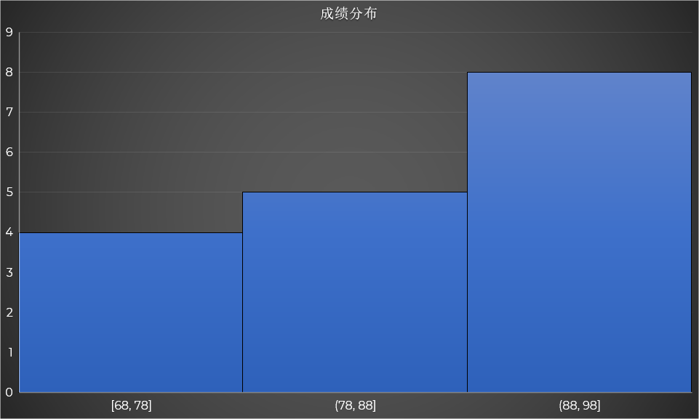
Notes:
直方图最好的画法，其实是给Excel一列“原始数据”，让它自己算频数

Slide 334
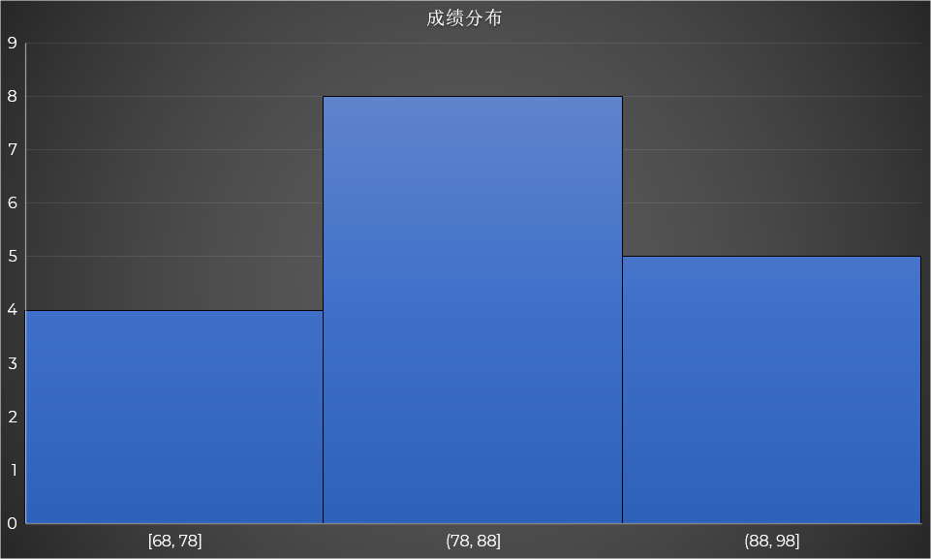
Notes:
直方图最好的画法，其实是给Excel一列“原始数据”，让它自己算频数

Slide 335
4.2.5.4 七大质量管理工具 – 散点图
Scatter
又叫散步图、分布图、相关图、气泡图
分析两个变量之间是否存在相关性（正相关、负相关或无相关）
数据样本要足够多；至少30条
场景：
生活场景：研究冰淇淋销量和气温的关系。把每天的气温和销量画在图上，发现气温越高，冰淇淋销量也越高，两者呈正相关
工作场景：项目经理研究代码复杂度和Bug数量的关系。发现，模块的代码行数越多（复杂度越高），测试出的Bug数量也越多，这证明了两者存在正相关，因此需要重点审查复杂模块

Slide 339
4.2.5.5 七大质量管理工具 - 帕累托定律
Pareto Principle
又称 80/20 法则
19世纪末20世纪初提出
描述投入与产出之间普遍存在不平衡关系的经验法则
大约80%的结果来自20%的原因
关键的少数与琐碎的多数
80% 的质量问题（或后果）通常是由 20% 的关键原因（或模块）引起
应用领域 | 20% 的关键因素 | 80% 的产出结果
商业管理 | 20% 的核心客户 | 贡献了 80% 的企业利润
产品质量 | 20% 的代码缺陷 | 导致了 80% 的系统错误或崩溃
个人效率 | 20% 的核心任务 | 创造了 80% 的工作成果和价值
软件开发 | 20% 的核心功能 | 满足了 80% 的用户需求
Notes:
在当下已经显得过于温和。现实情况远比这更为严峻
在软件质量中应用帕累托法则，就是拒绝“平均主义”，将有限的精力集中在那些“牵一发而动全身”的关键点上

Slide 340
阶段 | 关键动作 | 目标
需求分析 | 识别用户最常用的 20% 功能 | 确保核心体验完美
开发过程 | 关注复杂度最高的 20% 模块 | 预防大部分潜在 Bug
测试执行 | 优先执行覆盖核心流程的测试用例 | 快速发现主要风险
缺陷修复 | 优先修复导致系统阻塞的 20% 严重缺陷 | 快速恢复系统可用性
性能调优 | 优化占用资源最多的 20% 慢查询/接口 | 提升整体系统吞吐量

Slide 341
4.2.5.6 七大质量管理工具 - 控制图
也叫管制图
用于判断一个过程是否稳定、是否处于受控状态
通过设定控制上限和控制下限来监控过程的波动
场景：
生活场景：每天测量自己的体温。正常体温范围是36-37度（控制限）。如果连续几天的体温都在这个范围内波动，说明你很健康（过程稳定）。但如果某天体温突然飙升到39度，超出了控制上限，就说明你发烧了，过程失控了。
工作场景：工厂生产螺丝，要求直径为10mm，允许误差±0.1mm。质检员每隔一小时抽一个螺丝测量直径，并把数据点画在控制图上。只要数据点都在9.9mm到10.1mm之间随机波动，就说明机器运转正常。如果连续7个点都偏向10.1mm（七点运行法则），即使没超出控制限，也预示着机器可能出了问题，需要调整

Slide 342
4.2.5.7 七大质量管理工具 - 核查表
别名：查检表、核对表
作用：用于系统地收集和记录数据，确保不遗漏任何信息
场景：
生活场景：你去超市购物前列的购物清单。每买一样东西就在后面打个勾，最后确认是否买齐
工作场景：软件测试人员在测试软件功能时使用的测试用例清单，每执行一个测试点就记录“通过”或“失败”

Slide 343
5. 敏捷项目质量管理
多次迭代
快速交付
尽早发现问题、尽早解决
质量管理贯穿整个项目生命周期
实现途径
质量内建
质量外延

Slide 344
5.1 质量内建
Built-in Quality
更早关注质量
再次强化：质量是设计出来的
核心目标：更早地发现和解决问题，从而大幅降低因后期返工带来的高昂成本，确保最终交付给用户的是高质量、有价值的产品

Slide 345
选择题 Multiple choice
哪个开发模型更好的体现了质量内建的思想？
A：瀑布模型
B：V 模型
C：迭代模型
D：增量模型
Notes:
B

Slide 346
5.2 质量外延
Quality Extension
测试左移
向前延申
开发中：将测试活动提前到开发早期，例如在需求分析、设计阶段就介入，通过评审、静态分析等手段提前发现缺陷，降低修复成本
测试右移
向后延申
上线后：继续进行监控、日志分析、A/B测试等，收集真实用户反馈，持续优化产品质量
测试左移
P
测试右移

Slide 347
5.2 质量外延
方法：
结对编程 Pair programming
测试驱动开发 TDD
持续集成/开发 CI/CD
…
Notes:
行为驱动开发 BDD，Behavior-Driven Development
一个非常重要的实践方法论
起源于测试驱动开发 TDD，Test-Driven Development
以用户行为/业务期望为中心的软件设计、开发和测试协作方法
不应该只关心代码怎么写，而应该先明确系统应该怎么表现/行为 behave
强调开发人员、测试人员和利益相关者之间的协作，以确保开发的软件满足预期的行为或功能

Slide 348
核心过程 | 含义
质量规划 Quality Planning | 确定项目质量标准，制定如何满足这些标准的策略
质量保证 Quality Assurance, QA | 通过审计、流程改进等手段确保质量体系有效运行
质量控制 Quality Control, QC | 监控具体成果是否符合质量标准，识别缺陷并纠正
质量改进 Quality Improvement | 持续优化流程，提高效率和质量

Slide 349
软件配置管理计划
配置管理概述
配置管理过程
敏捷项目的配置管理
配置管理工具及其应用实例
Section 7 Project Configuration

Slide 350
项目开始
项目计划
项目执行控制
项目结束
范围计划
成本计划
进度计划
质量计划
配置管理计划
团队计划
风险计划
合同计划

Slide 351
变化原因
Reason
新的业务或市场
新的客户需求
企业改组或规模调整
预算或进度安排受限
范围
Scope
时间
Time
成本
Cost

Slide 352
小张是软件研发和项目经理，负责的某项目已进入实施阶段，此时用户提出要增加一项新的功能，小张应该（ ）
A、拒绝该变更
B、通过变更控制流程进行处理
C、立即实现该变更
D、要求客户应先去与公司领导协商
Notes:
B

Slide 353
项目整体变更控制管理的流程是：变更请求 →（ ）。
A、同意或否决变更 → 变更影响评估 → 执行
B、执行变更 → 变更影响评估 → 同意或否决变更
C、变更影响评估 → 同意或否决变更 → 执行
D、同意或否决变更 → 执行 → 变更影响评估
Notes:
C

Slide 354
PM
Tool
Milestone
CCB
CMO
配置状态报告
CI
CI
CI
CI
配置管理计划
CI
CI
配置库
Repository
Developers

Slide 355
1. 配置管理概述
Overview
有效的项目管理可以控制变化
引入变更
监控变更
可控
确认变更
检验变更

Slide 356
1.1 软件配置管理
SCM
Software Configuration Management
方法和规则：管理软件开发、维护及各种中间件
手段：提高项目质量
有效实施变更控制
贯穿整个软件生命周期
是项目管理、系统工程和软件工程中的一个关键过程
对配置项进行标识、定义，控制变更、记录并报告状态保证其完整和正确实现

Slide 357
1.2 软件配置项
SCI
Software Configuration item
在软件生命周期中产生的、需要被控制和管理的所有工作产品
项目中任何需要被“版本控制”的东西
通常包含/识别配置项：
文档类： 需求文档、设计文档、测试计划、用户手册等
代码类： 源代码、脚本、数据库模式等
数据类： 配置文件、测试数据等
环境类： 编译器版本、构建工具等
程序 Program
01
SCI
数据 Data
02
03
文档 Document

Slide 358
判断题 True or False
配置项（Configuration Item, CI） 是配置管理中的基本单位，指在系统或项目的整个生命周期中，为了配置管理的目的而被单独识别、控制和追踪的任何组件、文档、或实体
Notes:
√

Slide 359
1.3 软件项目基线
Base line
特点
内容
一个或多个配置项 CI 的集合
通过技术复审
在生命周期某个阶段被接受 – 里程碑
进一步开发的基础
基线的变更只能采用正式的变更控制程序
建立基线的事件
受控的配置项
建立和变更基线的程序
批准变更基线所需的权限
Feature | Description | Tips
稳定性 Stability | 一旦建立，内容在逻辑上是固定的 不会随便变动 | 给开发和测试团队一个稳定的工作目标，避免“边做边改”导致的返工
权威性 Authority | 经过正式评审和签字批准 具有“法律效力” | 它是验收的标准 如果做出来的东西和基线不一致，就是缺陷
可追溯性 Traceability | 有明确版本号 任何后续修改都会生成新版本，且保留旧版本 | 确保我们知道“改了什么”、“谁改的”、“为什么改”，防止历史丢失

Slide 360
系统需求
需求分析
软件需求
软件设计
设计规格说明
编码单元测试
代码
软件集成测试
待交付的产品
验收测试
交付的产品
维护

Slide 361
1.4 变更控制委员会
CCB
组成
产品经理 a product manager/做什么和为什么做
项目经理 the project manager/按时按质交付
开发经理 the development manager/怎么做和技术实现
测试经理 a test manager/质量把关
干系人 In some cases, stakeholders are also involved.
涉及的主体
任何干系人 Stakeholder：提出变更申请
项目经理 Project Manager：影响分析；召开变更委员会会议、实施变更
变更控制委员会 CCB，Change Control Board：决策机构；双方决策人；审查、评价、批准
Notes:
PO：只对产品的“内容”和“价值”负责。
PM：只对项目的“进度”、“资源”和“流程”负责。

Slide 362
2. 配置管理过程
配置管理环境建立
配置管理审计
配置管理计划
01
02
03
04
05
06
配置项标识、跟踪
基线变更管理
配置状态统计

Slide 363
2.1 配置项标识、跟踪
将软件项目中需要进行控制的部分拆分成 SCI
建立配置项的对应关系，以便于进行跟踪和版本控制- 实现数字化管理
项目_阶段_产品_V主版本号.次版本号.内部版本号
School_Design_HLD_V2.1.1
Notes:
定规矩。确定什么东西要管（配置项），怎么命名，怎么分类。

Slide 364
2.2 配置管理环境建立
建立配置管理库 Repository
用来存储所有基线配置项及相关文件的等内容的系统
是在软件产品的整个生存期中建立和维护软件产品完整性的主要手段
是所有配置项及其修改状态的集合
是一个文件库，且库中的文件不能更改/只读属性
配置库
Repository
评审/验证
变更控制
导入
导出
新版本

Slide 365
配置库
库类型 | 用途 | 特点
开发库 Development Library | 存放开发人员正在工作的文件 | - 个人或团队工作空间 - 无严格版本控制 - 可自由修改
受控库 Controlled Library | 存放已提交、需变更控制的配置项 | - 经审批后才能修改 - 用于集成、测试 - 实现版本控制
产品库 Product Library | 存放已发布、正式交付的产品版本 | - 最终版本 - 不可随意修改 - 供发布和交付使用

Slide 366
2.3 基线变更管理
提交变更请求
变更控制委员会 CCB评估变更影响
若批准，则执行变更并发布通知
若拒绝，则通知申请人并归档
更新基线与文档，关闭变更请求，发布通知
Notes:
环节 侧重点 灵魂拷问 谁来验证
批准环节 价值与风险 “我们应该做这个变更吗？” 变更控制委员会、项目经理
实现环节 质量与结果 “我们做完且做对了吗？” 测试人员、质量保证人员

Slide 367
2.3 基线变更管理
01
申请
申请人填写《变更请求单》
必须明确“为什么要变”、“变什么”、“不变的后果”
02
评估
CCB 召开会议。
内容：分析技术可行性、成本、进度影响
03
决策与通知
CCB 驳回。通知申请人，说明理由，流程结束，单据归档
CCB 签字批准。通知申请人、受影响的相关方

Slide 368
2.3 基线变更管理
04
实施
出库：从配置库检出基线
修改：执行变更（代码/文档修改）
验证：单元测试、集成测试
入库：提交修改，生成新的版本号（如 1.0 -> 1.1）
05
验证与关闭
审计：CMO 检查过程是否合规
更新基线：正式确立新版本为基线
关闭请求：在系统中将变更单状态改为“已关闭”
发布通知：向全体项目组成员发布公告

Slide 369
变更申请
项目名称 |  | 变更号
变更申请人 |  | 提交日期 | 2026-4-30
建议优先级 |  | 风险等级 | ◻ 高 ◻ 中 ◻ 低
变更原因 | ◻ 用户需求变化 ◻ 技术限制 ◻ 法律法规 ◻ 缺陷修复 ◻ 其它
原需求
新需求
影响模块
预计工作量
审批意见 | ◻ 批准 ◻ 拒绝 ◻ 延期 ◻ 需补充材料
审批人签字 |  | 日期
备注

Slide 370
2.4 配置审计
对配置管理的产品和过程审计
包括：
活动审计：确保所有配置管理活动遵循已批准的配置管理方针和规程/正确的做
基线审计：确保基线的配置项正确的构造并实现，且满足功能要求/做的正确
确保某一变更已被实现
是技术复审的一部分
配置管理活动审计
配置审计
基线审计
Notes:
查错纠偏。检查是不是按规定做的，实物和记录对不对得上。

Slide 371
2.5 配置状态统计
被批准的配置项
变更请求的数量
配置项的所有请求的变化状态
配置项所有被批准的变更实现状态
配置管理系统以及SCCB在运作中发生异常的次数等等
检查配置管理系统/配置库及其内容
配置状态统计
配置状态报告
检测配置项变更历史
Notes:
记流水账。记录当前是什么状态，谁改了什么，有哪些版本

Slide 372
2.6 配置管理计划
是项目计划的一部分
用以确定软件配置管理的解决方案
制订：
由项目经理 PM 确定配置管理者 CMO (Configuration Management Officer)负责制订
资源支撑
人力资源
工具
配置管理过程角色
项目经理
PM
配置控制委员会
CCB
配置管理员
CMO
开发人员
Developers

Slide 373
配置过程小结
阶段一：规划与定义（Plan & Define）
配置管理的起点，由PM和CMO主导
PM：负责制定整体的项目管理计划，其中包含对配置管理的需求和目标。
CMO：根据PM的要求，制定详细的《配置管理计划》。明确：
配置项 CI 的识别：哪些东西需要被管理？（代码、文档、脚本、环境配置等）
配置库 Repository 的结构：如何组织这些CI？（目录结构、分支策略）
基线策略：在哪些里程碑 Milestone 需要建立基线？
工具 Tool 的选择：使用什么工具来管理？（Git, SVN, Jira, Jenkins等）
输出：《配置管理计划》

Slide 374
配置过程小结
阶段二：执行与监控（Execute & Monitor）
日常开发活动，由Developers和CMO共同完成。
Developer：
根据《配置管理计划》，在配置库 Repository 中进行日常的检出 Checkout、修改、提交 Commit操作
每次提交都应关联到一个具体的任务或缺陷，确保可追溯性
CM：
工具维护：确保配置库的稳定、安全和高效运行
状态报告：定期生成《配置状态报告》，记录所有CI的变更历史、当前状态、基线版本等
审计：定期进行配置审计，确保实际交付物与配置库中的记录一致
输出：《配置状态报告》、配置库中的变更历史

Slide 375
配置过程小结
阶段三：评审与批准（Review & Approve）
决策点，由CCB主导
CCB：
基线评审：在项目达到预设的里程碑 Milestone 时，CCB会组织评审会议，对当前的配置项集合进行审查。
变更控制：对于任何需要修改已建立基线的请求，CCB负责评估其影响、批准或拒绝
批准基线：一旦评审通过，CCB正式批准建立新的基线
输出：基线批准决议

Slide 376
配置过程小结
阶段四：基线建立与发布 Baseline & Release
流程的终点，也是新循环的起点，由CMO执行
CMO：
建立基线：根据CCB的批准，在配置库中对当前的CI集合打上正式的基线标签 Tag，并锁定其权限，使其成为“只读”状态。
发布：将基线版本打包，发布给测试团队、运维团队或客户
输出：正式的基线版本

Slide 377
变更过程小结
基线变更管理
变更请求
变更评估
变更批准/拒绝
变更实现
变更分类
技术影响分析
接口影响分析
进度影响分析
预算影响分析
实施变更
验证变更
发布安装
版本更新
受控基线出库
变更实现
实现的测试和验证
实现被承认
受控基线入库

Slide 378
活动 | 说明
打包 Packaging | 将多个配置项组合成一个可发布的单元
复制 Replication | 将发布版本复制到目标环境
存储 Storage | 将发布版本存放在产品库或发布服务器中，供后续使用或回滚
分发 Distribution | 向用户或运维团队提供发布包
部署 Deployment | 在目标环境中安装和运行发布包

Slide 379
3. 敏捷项目的配置管理
持续交付
配置管理重要性及全面性
代码：源代码、测试代码、数据库脚本、部署脚本、依赖库文件
环境
应用

Slide 380
3.1 基于分支的开发
Branch
开发都在分支上提交
可能有多个分支
直到快要上线时甚至上线后才合并到主干
分支是长期存在
可以并行开发
焦点：冲突解决

Slide 381
3.2 基于主干的开发
Master
所有提交到主干上
提交后自动触发持续集成进行验证和快速反馈
分支是短期存在
敏捷开发的持续交付特点更倾向使用基于主干的开发模式

Slide 382
对比维度 | 基于分支的开发 | 基于主干的开发
核心策略 | 隔离开发：通过长期分支将新功能与主干隔离开，直到功能完成 | 持续集成：所有开发者频繁地向主干提交代码，保持主干始终可发布
分支生命周期 | 长期 (几天、几周甚至几个月) | 极短 (几小时，通常不超过 1-2 天)
代码集成频率 | 低频：功能开发完毕后一次性合并，容易产生巨大的合并冲突（“合并地狱”） | 高频：每天多次集成，冲突微小且容易解决
发布节奏 | 按需发布：通常与版本周期绑定，适合传统的瀑布式发布 | 随时发布：主干代码时刻处于“可发布状态”，适合 CI/CD 和 DevOps
未完成功能处理 | 代码隐藏：未完成代码保留在分支中，不合并到主干 | 特性开关：代码合并到主干，但通过“开关”控制对用户不可见
团队文化要求 | 相对较低：允许开发者在自己的分支上“闭关修炼” | 极高：要求全员自律、代码审查严格、自动化测试覆盖率极高
主要风险 | 集成风险高：合并时容易出现大量冲突和功能破坏，导致上线延期 | 主干稳定性风险：一旦有人提交了坏代码，可能导致整个团队停工

Slide 383
4. 配置管理工具及其应用实例
Git
GitHub
Gitee

Slide 384
软件项目团队计划
组织结构
人员职责计划
项目干系人计划
项目沟通计划
敏捷项目团队
Section 8 Project Team

Slide 385
项目开始
项目计划
项目执行控制
项目结束
范围计划
成本计划
进度计划
质量计划
配置管理计划
团队计划
风险计划
合同计划

Slide 386
塔克曼 Bruce Tuckman 于1965年提出团队发展四阶段
Item | Description
Forming | 形成期
Storming | 震荡期或磨合期
Norming | 规范期
Performing | 表现期 / 执行期 / 高绩效期
Adjourning | 结束期
Notes:
不管在哪个阶段，团队增加或减少人员，都从形成阶段开始

Slide 387
项目团队人员转移首先应满足的条件是（ ）。
A. 项目人力资源管理计划中所描述的人员转移条件已触发
B. 项目团队成员所承担的任务已完成，提交了经过确认的可交付物并已完成工作交接
C. 项目经理与项目团队成员确认该成员的工作衔接已经告一段落或者已经完成
D. 项目经理签发项目团队成员转移确认文件
Notes:
A
只有当计划中规定的条件满足时，才启动人员转移程序，确保人员调整的合规性与项目稳定性

Slide 388
10.1 组织结构
职能型
项目型
矩阵型

Slide 389
10.1.1 职能型
项目由一个或多个职能部门承担
一个职能部门可以对接一个或多个项目
部门经理主抓项目
01
总经理
01
资源共享
有效沟通差
项目协调
02
工学矛盾冲突小
团队管理复杂
02
部门经理
部门经理
部门经理
职员
职员
职员
职员
职员
职员
职员
职员
职员
职员
职员
职员

Slide 390
10.1.2 项目型
以项目为中心，项目成员全职参与，向项目经理汇报，项目结束后团队解散
总经理
01
项目经理全权负责
资源有限
01
02
组织结构简单
项目经理
项目经理
项目经理
团队稳定性差
02
03
沟通简单高效
职员
职员
职员
职员
职员
职员
职员
职员
职员
职员
职员
职员
项目协调

Slide 391
10.1.3 矩阵型
混合型
兼具职能型和项目型的特点
临时组建
总经理
01
项目经理全权负责
权力冲突
01
02
部门经理
部门经理
项目经理主管
02
资源共享
双重领导
03
职员
职员
职员
人力成本低
职员
职员
职员
职员
职员
职员
职员
职员
项目经理
项目协调

Slide 392
10.2 人员职责计划
每个人的角色和职责
组长
需求
设计
开发
Web R&D
集成
测试
文档

Slide 393
10.2 人员职责计划
责任分配矩阵
01
01
RAM
Responsibility Assignment Matrix
责任分配矩阵应用模型
01+
01+
RACI
Responsible, Accountable, Consulted, Informed
组织分解结构
02
02
OBS
Organization Breakdown Structure
其它
03
文本
03
Other
人员绩效管理

Slide 394
10.2.1 RAM
分解任务：基于WBS（工作分解结构）列出所有任务
识别角色：明确项目涉及的成员或部门
分配责任：为每个任务标注R/A/C/I（或其他自定义角色）
验证与共识：与团队确认分配合理性，避免遗漏或重叠
动态维护：随项目进展调整职责分配
责任分配-简化版
需求定义 | 张三 | 李四 | 王五 | 赵六
系统设计 | √ |  | √
系统开发 |  | √ |  | √
测试 | √ |  | √

Slide 395
10.2.2 RACI
角色 ROLE | 描述 DESCRIPTION | 分配人数 NUMBER OF ASSIGNEES | 示例 EXAMPLES
Responsible 执行者 | Carries out the work required to complete a task or deliverable 执行完成任务或可交付成果所需的工作 | One person per task 每项任务一人 | • Copywriters 文案 • Graphic designers 平面设计师 • Developers 开发人员
Accountable 问责者 | Owns the outcome and ensures the task meets expectations 拥有结果的所有权并确保任务符合预期 | One person per task 每项任务一人 | • Product owners 产品负责人 • Project manager 项目经理 • Team supervisor 团队主管
Consulted 咨询者 | Provides input or expertise before or during the project 在项目之前或期间提供输入或专业知识 | One or more people 一人或多人 | • Legal experts 法律专家 • Subject matter expert 主题专家 • Financial advisor 财务顾问
Informed 知情者 | Receives updates on progress or final outcomes 接收进度或最终结果的更新 | One or more people 一人或多人 | • Committee members 委员会成员 • Clients 客户 • External partners 外部合作伙伴
Notes:
R (Responsible)：负责执行任务的人，即“做”的人。
A (Accountable)：对任务负全责的人，拥有否决权，即“拍板”的人。
C (Consulted)：在任务执行前或执行中提供意见的专家或相关人员，即“被咨询”的人。提供信息的人，具备专业领域的知识
I (Informed)：需要被通知任务进展或结果的人，即“被通知”的人。他们不参与决策或执行，但需要了解情况

Slide 396
维度 | RAM (责任分配矩阵) | RACI (具体模型)
定义 | 广义的工具集 泛指所有将任务与人员对应的矩阵 | 狭义的标准模型 特指包含 R、A、C、I 四种角色的矩阵
结构 | 灵活多变 可以根据项目需求自定义字母或角色（如 RASCI, PACSI 等） | 固定结构 严格遵循 R、A、C、I 四个维度的定义
侧点 | 侧重于可视化任务分配 展示“谁做什么” | 侧重于厘清权责边界 特别是区分“谁干活(R)”和“谁拍板(A)”
场景 | 适用于任何需要分配任务的项目场景 | 适用于需要高度明确责任 避免推诿的复杂项目或跨部门协作

Slide 397
例：RACI
R
Responsible
A
Accountable
C
Consulted
I
Informed
 | Maintenance Supervisor 维护主管 | Maintenance Planner 维护计划员 | Maintenance Technician 维护技术员 | Maintenance Manager 维护经理 | Storeroom Manager 仓库经理 | Purchasing Agent 采购代理
Develop Job Plan Template 开发工作计划模板 | C | A/R | C | I | I
Develop Job Plan for Specific Jobs 为特定工作开发工作计划 | C | A | R |  | I
Develop Library of Info for Planning 开发规划信息库 | R | R | C | A | R | R
Keep Prints Updated and Secure 保持图纸更新和安全 | A | C | R | I | I | I
Stage Kitted Parts 成套零件的分阶段准备 | C | R | C |  | A
Order Parts 订购零件 |  | R |  |  | I | A
C
A
R
C
I
I
C
A
R
I
R
R
C
A
R
R
A
C
R
I
I
I
C
R
C
A
R
I
A
Notes:
维护经理的角色定位：侧重于审批与监督
仓库经理的角色定位：侧重于执行与交付

Slide 398
10.2.3 OBS
Organization Breakdown Structure
自上而下显示各种职位和关系
正式或非正式
详细或概要
通常与WBS配合使用：谁负责 Responsible 和谁执行 Performing

Slide 399
例：OBS与WBS的映射矩阵
R
Responsible organizational unit
P
Performing organizational unit
谁负责R和谁执行P
单位 | WBS
 | 1.1.1 | 1.1.2 | 1.1.3 | 1.1.4 | 1.1.5 | 1.1.6 | 1.1.7 | 1.1.8
系统部门
软件部门
硬件部门
测试部门
质量保证部门
配置管理部门
后勤部门
培训部门
R
R
P
R
R
P
R
P
P
R
P
R
P
P
R
P

Slide 400
10.2.3 OBS
7个步骤定义项目组织分解结构 OBS
01
Environment
Scoping
Execution
02
03
Develop
Strategy
OBS
Project
04
05
Establish
Control
Linkage
Develop
06
07
Continues
RAM
Optimization
Notes:
The 7 steps to effective organization breakdown structures
有效的组织分解结构7步
Scope the project management environment and key stakeholders
界定项目管理环境和关键利益相关者
Develop the project execution strategy
制定项目执行策略
Develop the Organization Breakdown Structure for the project (OBS) covering Engineering, Procurement, Construction and Installation.
为项目（OBS）制定组织分解结构，涵盖工程、采购、施工和安装。
Identify the project control requirements
识别项目控制要求
Link the OBS to Work Breakdown Structure (WBS)
将OBS链接到工作分解结构（WBS）
Develop the Responsibility Assignment Matrix (RAM)
开发责任分配矩阵（RAM）
Optimize the WBS, OBS and Control accounts
优化WBS、OBS和控制账户

Slide 401
例：文本示例；指出其中的不足
序号 | 名称 | 人员数量 | 组长 | 职能
1 | 总体组 | 7 | 曲剑 | 负责项目计划和进度控制 协调和安排项目任务 协调和管理各项目小组工作
2 | 平台组 | 6 | 刘建强 | 设计和完善三务合一信息化平台
3 | 设计组 | 4 | 刘建强 | 系统分析 概要设计 详细设计
4 | 需求组 | 6 | 李娥 | 需求调研、需求分析 编写需求规格说明书 需求确认签字 客户培训
5 | 开发组 | 16 | 赵伟宏 | 程序开发 单元测试
6 | 测试组 | 5 | 周林红 | 编写测试计划、测试用例 进行功能测试、集成测试、压力测试和回归测试 提交测试报告
7 | 实施组 | 3 | 陈明 | 项目的具体实施工作 系统的安装、调试、部署工作

Slide 402
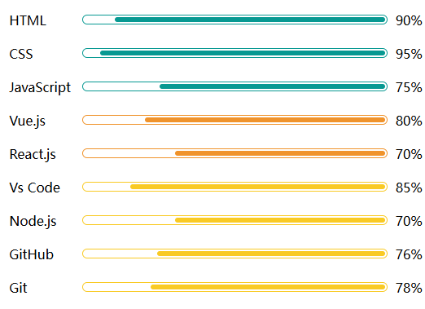
例：文本示例

Slide 403
10.3
项目干系人计划
Stakeholders Mgt
评估干系人
Analyze Stakeholders
分析他们的诉求、期望、影响力、权力等
制定管理计划
Develop Stakeholder Management Plan
根据分类结果，制定沟通策略、管理方式等
01
02
03
04
识别干系人
Identify Stakeholders
找出谁是干系人，并收集基本信息
分类干系人
Categorize Stakeholders
使用方格模型（如权利/利益方格）进行归类

Slide 404
影响项目决策、活动或结果的个人、群体或组织
自认为会受到项目决策、活动或结果影响的个人、群体或组织
识别干系人
Identify Stakeholders
10.3.1
01
项目经理
尽可能全面地挖掘所有潜在干系人
避免遗漏“隐形杀手”
02
客户
03
用户
产出《干系人登记册》
姓名
职位
关键利益点
04
项目执行组织
05
项目团队成员
06
项目承包人
07
供货商
08
。。。

Slide 405
评估干系人
Analyze Stakeholders
10.3.2
凸显模型 Salience Model
评估的标准和依据
权力 Power
01
干系人是否拥有强制力、支配权或影响力，能左右项目的决策、资源分配或最终结果
这个人能叫停项目吗
他能批准预算吗
他的职位是否足够高，能让团队不得不听从
紧迫性 Urgency
02
干系人的需求或诉求是否需要立即处理，是否存在时间敏感性
他的问题是否刻不容缓
如果不马上回应，是否会造成严重后果
合法性 Legitimacy
03
干系人参与项目的权利是否正当，其诉求是否符合法律法规、合同规定或社会道德规范
他是否有权介入这个项目
他的要求是否合理合规
Notes:
重要性
支持度
非常经典且实用的分析工具
如果一个干系人有权、有理、还很急，他就是项目的核心（统治型），你必须时刻盯着。
如果一个干系人没权、没理、也不急，那你只需要花很少的精力去简单维护即可。

Slide 406
干系人分类
Categorize Stakeholders
10.3.3
权力
Power
高High
A Keep satisfied 令其满意 | B Manage closely 重点管理
D Minimal effort 监督 | C Keep informed 随时告知
低Low
高High
利益
Interest
低Low
分类1 ：权力利益方格 Power/Interest Grid

Slide 407
干系人分类
Categorize Stakeholders
10.3.3
重要性
高High
C1 | B1 | A1
C2 | B2 | A2
C3 | B3 | A3
低Low
支持度
低Low
高High
分类2：重要性和支持度方格

Slide 408
干系人分类
Categorize Stakeholders
10.3.3
分类3：凸显模型 Salience Model 的分类结果。它基于权力、合法性和紧迫性这三个维度，将干系人划分为7种具体的类型，并为每种类型提供了对应的管理策略。
中文名称 | 英文名称 | 权力 | 合法性 | 紧迫性 | 特征与管理策略
潜伏型 | Dormant | √ | × | × | 特征：拥有权力但处于“休眠”状态，不主动使用 策略：监控。防止其被唤醒后对项目造成冲击
随意型 | Discretionary | × | √ | × | 特征：身份合法，但无权也不急。如一般的行业协会；临时求助的同事 策略：适度关注。保持良好关系即可，投入精力最少
苛求型 | Demanding | × | × | √ | 特征：无权、不合法、紧急。如无理取闹的投诉者 策略：谨慎处理。他们只有“噪音”，需避免其诉求干扰核心目标
主导型 | Dominant | √ | √ | × | 特征：拥有权力和合法性，是项目的“主人”。如项目发起人 策略：重点管理。确保其需求得到满足，是项目成功的关键
危险型 | Dangerous | √ | × | √ | 特征：有权且紧急，但诉求不合法。如激进的抗议团体、竞争对手 策略：防御。需高度警惕，防止其对项目造成破坏
依赖型 | Dependent | × | √ | √ | 特征：无权，有合法的紧急诉求，需依赖他人实现。如受项目影响的社区 策略：赋能或代言。帮助他们找到有权力的人来解决问题
确定型 | Definitive | √ | √ | √ | 特征：三者俱全，是项目最核心的干系人 策略：最高优先级管理。必须投入最多精力，确保其完全满意
Notes:
他能命令你做什么”，而要理解为“他有能力让你做不成什么；扰乱市场秩序、恶意竞争
依赖/从众
苛求/矫情
主导/权贵
确定/统治

Slide 409
制定管理计划
Develop Plan
10.3.4
干系人 | 联系方式 | 角色 | 目前参与程度 | 需要的参与程度 | 规划 | 备注
张三 |  |  | 不支持 | 支持
李四 |  |  | 中立 | 支持
冷军 |  |  | 支持 | 支持
彭蔓 |  |  | 支持 | 中立
Notes:
制定具体的“作战地图”，明确如何把干系人从“当前状态”引导至“期望状态”

Slide 410
制定管理计划
Develop Plan
10.3.4
差距分析与策略制定
如果某高层是“中立”的（当前），但我们需要他“支持”（期望），策略就是：通过私下汇报项目价值，争取其背书
制定沟通计划
内容： 发什么？（进度报告、演示、原型）
频率： 多久一次？（每周、每月、里程碑节点）
方式： 怎么发？（邮件、面对面会议、正式公文）
明确责任人
谁负责去搞定这个干系人？（通常是项目经理搞定高层，技术负责人搞定技术干系人）
Notes:
制定具体的“作战地图”，明确如何把干系人从“当前状态”引导至“期望状态”

Slide 411
干系人管理完整流程
流程步骤 | 核心动作 | 关键工具/模型 | 核心产出物
1. 识别 | 找人、找组织、找利益点 | 组织图、头脑风暴 | 干系人登记册 (初稿)
2. 分析 | 评权力、评紧迫性、评态度 | 凸显模型、权力/利益方格 | 干系人分析矩阵
3. 规划 | 定策略、定频次、定责任人 | 沟通需求分析 | 干系人管理计划
4. 执行 | 沟通、谈判、解决问题 | 人际关系技能、会议 | 问题日志、变更请求
5. 监督 | 监控变化、调整策略 | 备选方案分析 | 更新的管理计划

Slide 412
冲突解决
技术 | 特点 | 适用场景
回避/撤退 Avoiding/Withdrawal | 回避问题，不处理 | 临时回避，或问题不重要时
安抚/迁就 Accommodating | 优先考虑他人需求，牺牲自己 | 维护关系，暂时让步
妥协 Compromising | 双方各让一步，达成折中 | 时间紧迫，双方都有利害
强制 Forcing | 强行推动自己的观点 | 权力大、必须决策时
合作/解决问题 Collaborating | 共同探讨，寻找双赢方案 | 复杂问题，需要共识

Slide 413
05
自我实现（Self-actualization）
实现潜能、追求理想、创造性发挥
自尊需求（Esteem）
获得尊重、认可、成就感、地位
马斯洛需要层次理论
04
03
社会交往需求（Love/Belonging）
友谊、爱情、团队归属、被接纳
02
安全需求（Safety）
工作稳定、健康保障、职业安全等
01
生理需求（Physiological）
饮食、睡眠、休息等基本生存需求
Notes:
Maslow's Hierarchy of Needs

Slide 414
05
自我实现
Self-actualization
04
自尊需求
Esteem
03
社会交往需求
Love/Belonging
02
安全需求
Safety
01
生理需求
Physiological

Slide 415
赫茨伯格双因素激励理论
Herzberg's Motivation-Hygiene Theory
由美国心理学家弗雷德里克·赫茨伯格（Frederick Herzberg）于20世纪50年代末提出的一种关于工作动机和员工满意度的重要理论
激励因素 Motivators - 提升积极性
成就感（Achievement）
认可/赞赏（Recognition）
工作本身（The work itself）
责任感（Responsibility）
晋升机会（Advancement）
成长与发展（Growth）
保健因素 Hygiene Factors - 避免不满
公司政策与管理（Company policy）
监督方式（Supervision）
工作条件（Working conditions）
薪资待遇（Salary）
同事关系（Interpersonal relations）
地位（Status）
工作安全感（Job security）

Slide 416
10.4 项目沟通计划
Communication Mgt
规划管理过程
管理沟通
控制管理过程
有效沟通：效果和效率

Slide 417
10.4.1 沟通原则
有效沟通
及时
Timeliness
及时
Timeliness
准确
Accuracy
及时
Timeliness
准确
Accuracy
完整
Completeness
及时
Timeliness
准确
Accuracy
完整
Completeness
可了解
Understandability

Slide 418
10.4.2 沟通方式
上通下达
内部沟通
外部沟通
01
02
官方沟通
非官方沟通
正式沟通
非正式沟通
04
03
书面沟通
口头沟通
05
层级沟通
[向上沟通] [向下沟通] [横向沟通]
Notes:
紧急情况，使用口头沟通
重要事项，书面沟通

Slide 419
10.4.3 沟通渠道
N(N-1)/2
尽量减少沟通渠道，提高效率
Notes:
6个人8个微信群…

Slide 420
10.4.4 沟通计划
谁需要？
Who
需要什么？
What
什么时候要？
When
如何获取？
How

Slide 421
10.5 敏捷团队计划

Slide 422
10.5.1 小而美
7-9/建制班
有效沟通
强调团队而非个人

Slide 423
10.5.2 自组织
行政
业务自主/直属队

Slide 424
10.5.3 仆人式领导
敏捷宣言
仆人式领导是通过对团队服务来领导团队的
注重理解和关注团队成员的需要和发展
仆人式领导为团队赋权
旨在使团队尽可能达到最高绩效。

Slide 425
10.5.4 敏捷团队沟通
每日站会
看板
迭代评审
…

Slide 426
软件项目风险计划
类型
要素
过程
Section 9 Project Risk

Slide 427
项目开始
项目计划
项目执行控制
项目结束
范围计划
成本计划
进度计划
质量计划
配置管理计划
团队计划
风险计划
合同计划

Slide 429
在风险管理中，通常需要进行风险监测，其目的不包括（ ）。
A. 消除风险
B. 评估所预测的风险是否发生
C. 保证正确实施了风险缓解步骤
D. 收集用于后续进行风险分析的信息
Notes:
A：无法消除

Slide 430
11.1 风险管理
Risk
1. 风险定义
风险是对潜在的、未来可能发生损害的一种度量
软件风险对软件开发过程及软件产品本身可能造成的伤害或损失。
三要素
风险事件
事件影响
事件概率

Slide 431
11.1 风险管理
2. 风险类型
已知风险 Known known
可预测风险 Known unknown
不可预测风险 unknown unknown
预测
角度
范围
角度
商业风险、管理风险、人员风险、技术风险、开发环境风险、客户风险、过程风险、产品规模风险等。

Slide 432
需求变更属于什么风险类型?
A：已知风险－Known known
B：可预测风险-Known unknown
C：不可预测风险-unknown unknown
Notes:
B

Slide 433
风险曝光度 Risk Exposure
风险概率*可能的损失
管理风险可能会带来新的风险
风险是客观存在的，不可能完全避免
风险管理应贯穿整个项目管理过程

Slide 434
11.1 风险管理
3. 风险管理4个过程
风险识别
风险识别是识别风险事件, 系统化地确定对项目计划的威胁，识别已知和可预测的风险
风险评估
对风险事件发生概率的评估，对项目风险影响的评估，给出项目风险排序
风险规划
针对风险分析的结果，制定一定的行动和策略来对付、减少、以至于消灭风险事件造成的影响
风险控制
风险控制是在项目执行过程中实施和监控风险计划，同时，不断进行风险识别、风险分析、风险规划的过程
Notes:
风险识别是识别风险事件, 系统化地确定对项目计划的威胁，识别已知和可预测的风险
对风险事件发生概率的评估，对项目风险影响的评估，给出项目风险排序
针对风险分析的结果，制定一定的行动和策略来对付、减少、以至于消灭风险事件造成的影响
风险控制是在项目执行过程中实施和监控风险计划，同时，不断进行风险识别、风险分析、风险规划的过程。

Slide 435
风险条目检查表
风险识别列表
01
识别
02
评估
风险登记册
04
控制
03
规划

Slide 436
11.2 风险识别
1. 方法
德尔菲方法
头脑风暴法
情景分析法
利用风险条目检查表

Slide 437
序号 | 风险类别 | 检查条目（问题） | 检查结果 | 风险等级 | 应对措施/备注
1 | 需求风险 | 核心需求是否已获客户签字确认？ | ❌ 否 | 高 | 需在本周五前安排签字会议，否则暂停开发。
2 | 技术风险 | 团队是否掌握项目所需的关键技术？ | ⚠️ 部分 | 中 | 2名核心成员不熟悉新框架，需安排3天培训。
3 | 外部依赖 | 第三方API接口文档是否已就绪？ | ✅ 是 | 无 | 无需额外操作。
4 | 资源风险 | 关键人员（如架构师）近期是否有休假计划？ | ✅ 是 | 低 | 已确认休假时间，已安排备份人员。

Slide 438
11.2 风险识别
2. 结果
风险编号 | 风险类别 | 风险描述 | 潜在应对措施
RISK-001 | 需求风险 | 核心需求尚未获得客户签字确认。 目前项目核心需求处于未锁定状态，若后续需求发生重大变更，可能导致开发返工或进度延误。 | 需在本周五前安排签字会议，否则暂停开发。
RISK-002 | 技术风险 | 团队对关键技术掌握不足。 部分核心成员（2名）不熟悉项目所需的新框架，可能导致开发效率低下或代码质量不达标。 | 安排2名核心成员进行为期3天的专项技术培训。
RISK-003 | 资源风险 | 关键人员（架构师）近期有休假计划。 项目关键路径期间，核心架构师将休假，可能导致技术决策滞后或无人解决关键难题。 | 已确认休假时间，并已安排备份人员（接班人）在此期间待命。

Slide 439
11.3 风险评估
1. 定性风险评估方法

Slide 440
影响 I
5
4
3
2
1
0
 | 0 | 1 | 2 | 3 | 4 | 5
发生概率P

Slide 441
11.3 风险评估
2. 定量风险评估方法

Slide 442
访谈
敏感性分析
盈亏平衡分析
定量
风险评估
故障树分析
定量
风险评估
决策树分析
期望值法
模拟法
…

Slide 443
1 访谈
定量风险评估方法

Slide 444
2 盈亏平衡分析
定量风险评估方法

Slide 445
3 决策树
定量风险评估方法
决策树分析是一种图表分析方法
提供项目所有可供选择的行动方案，行动方案之间的关系，行动方案的后果以及发生的概率
提供选择一个最佳的方案的依据
损益期望值 Expected Monetary Value
决策树的一种计算值
根据预期结果、发生的概率计算出一种期望的损益
某行动方案成功的概率是50%，收益是10
则：
EMV=10*50%=5

Slide 446
例：决策树
高性能：P=30%, V=550,000
EMV=550,000* 30%=165000
低性能：P=70%, V=- 100,000
成功：P=70% V=95,000
EMV=-100,000* 70%=-70000
EMV=95,000*70%=66500
失败：P=30%, V= -200,000
EMV=6,500
EMV=-200,000*30%=-60000
实施后:
不实施 EMV=0

Slide 447
11.4 风险应对策略
回避风险
转移风险
损失控制
自留风险
回避风险是对可能发生的风险尽可能的规避，采取主动放弃或者拒绝使用导致风险的方案
放弃采用新技术
转移风险是为了避免承担风险损失，有意识将损失或与损失有关的财务后果转嫁出去的方法。
分包
开脱责任合同
保险
损失预防
项目技术培训，预防技术失败
损失抑制
项目人员储备，抑制人员流失的损失
由项目组织自己承担风险事故所致损失的措施。

Slide 448
SWOT
字母 | 含义 | 内容
S | Strengths（优势） | 组织内部的积极因素（如技术强、团队经验丰富）
W | Weaknesses（劣势） | 组织内部的消极因素（如资源不足、流程混乱）
O | Opportunities（机会） | 外部环境中的有利条件（如政策支持、市场需求增长）
T | Threats（威胁） | 外部环境中的不利因素（如竞争加剧、法规变化）

Slide 449
软件项目合同计划
类型
签订
管理
Section 10 Project Contract

Slide 450
项目开始
项目计划
项目执行控制
项目结束
范围计划
成本计划
进度计划
质量计划
配置管理计划
团队计划
风险计划
合同计划

Slide 452
合同
Contract
合同是具有法律效力的协议
双方自愿达成的协议
签订者具有相应的法律能力
有充分的签约理由
具有合法的目的

Slide 453
合同类型
Contract
按范围方式
总承包合同
单项工程承包合同
分包合同

Slide 454
合同类型
Contract
按支付方式
职能型
项目型
矩阵型
Notes:
总价：乙方/承包人风险大
补偿：实报实销；甲方/出包人风险大

Slide 455
合同类型 - 总价合同
Contract
Fixed Price
总价合同为既定产品、服务或成果的采购设定一个总价
预算固定、成本可控
适用：需求明确，且不会出现重大范围变更。

Slide 456
合同类型 - 成本补偿合同
Contract
Cost Reimbursable
向卖方支付为完成工作而发生的全部合法实际成本，外加一笔费用作为卖方的利润。
组成：实际成本+酬金/利润
适用：工作范围预计会在合同执行期间发生重大变更

Slide 457
合同类型 - 工料合同 T&M
Contract
Time & Material，T&M
兼具：成本补偿合同和总价合同的特点
组成：实际成本+管理
必须为每一个单位的工作量付出一定的报酬
适用范围：宽
合同类型 | 特点 | 适用场景
总价合同 | 单价或总价固定，风险由卖方承担 | 范围明确、需求清晰
成本补偿合同 | 支付实际成本+酬金，买方承担大部分风险 | 范围不确定、需灵活调整
工料合同 | 按工时和材料计费，单价固定，总量不固定 | 范围不清但可定义工作单元
采购单合同 Purchase Order | 简单采购订单，用于一次性商品/服务 | 小额、标准品、非复杂项目

Slide 458
合同计划
Contract
明确如何进行委托、委托什么项目、何时进行、费用如何等
选择需要的合同类型，采用的招标方式、合同形式等
输出
招标书或者类似招标书的形式体现的

Slide 459
敏捷合同策略
Contract
多层协议结构
价值交付（例如迭代付费）
总价增量 （例如基于Story付费）
灵活总价方案
动态范围方案

Slide 460
合同索赔
经济补偿，不是处罚
分类：
工期索赔
费用索赔
期限：每个阶段均为28天

Slide 461
合同变更
合同变更是一个管理闭环过程，通常遵循以下顺序：
变更提出 Change Request Submitted：一方（如业主、承包商）提出变更需求
变更请求审查 Review of Change Request：对变更的影响进行评估（成本、工期、质量等）
变更批准 Approval of Change：经审批后决定是否接受变更
变更实施 Implementation of Change：执行变更内容，并记录结果

Slide 462
项目执行控制
Section 11 Project Execution & Control

Slide 463
项目开始
项目计划
项目执行控制
项目结束
范围计划
成本计划
进度计划
质量计划
配置管理计划
团队计划
风险计划
合同计划

Slide 464
马云和比尔盖茨都表达过类似的观点：“一流的战略、三流的执行”不如“三流的战略、一流的执行”。一流的战略和一流的执行，似乎就像鱼与熊掌一样不可兼得。

Slide 465
约束
Triple Constraint Diagram
The tasks
required to fulfill the project’s goals
Scope
Time
Cost
The financial constraints of a project, also known as the project budget
The schedule
for the project to reach completion

Slide 466
Example
Construction project Triple Constraint
假设正在建设一个小型零售店，大约2,000平方英尺。项目时间为6个月，预算为30万美元
如果客户在最后一刻提出增加500平方英尺的要求：
扩大项目范围
要么时间表必须推迟，要么预算增加

Slide 467
Example
IT project Triple Constraint
如果一个销售团队需要建立一个新的客户关系管理系统CRM，他们可能有9个月的时间框架和25万美元的预算。在范围方面，CRM需要包括潜在客户管理、销售报告和联系跟踪
如果销售团队要求系统在6个月内准备就绪：
减少范围
增加预算

Slide 468
Example
Manufacturing Triple Constraint
假设一家制造公司正在生产5,000台新型智能家居设备。它需要包含应用程序集成和语音控制，每台设备的制造成本不能超过50美元，并且所有设备必须在3个月内生产完成
如果预算中突然出现成本变化，并且每台设备的制造成本不能超过40美元：
要么需要放慢速度，这将延长预算
要么范围将需要缩减

Slide 469
项目结束
项目终止
项目结束
Section 12 Project Closure

Slide 470
项目开始
项目计划
项目执行控制
项目结束
范围计划
成本计划
进度计划
质量计划
配置管理计划
团队计划
风险计划
合同计划

Slide 471
项目终止条件
项目计划中确定的可交付成果已经出现
项目的目标已经成功实现
由于相关原因,项目无法继续进行
项目已经不具备实用价值
项目无竞争力，难以生存
……

Slide 472
项目终止过程
达到项目的完工或退出标准
完成项目合同协议
完成项目信息报告

Slide 473
项目结束
项目总结报告
项目最后评审
合同终止
项目验收

Slide 474
项目结束
合同结束
行政结束

Slide 475
项目验收
验收测试
系统试运行
文档验收
对于系统集成项目，所涉及的文物应该包括如下部分：
系统集成项目介绍
系统集成项目最终报告
信息系统说明手册
信息系统维护手册
软硬件产品说明书，质量保证书等
项目终验

Slide 476
项目总结
管理收尾/行政收尾

Slide 477
项目后评价
目标评价
过程评价
效益评价
可持续评价
信息系统后评价通过对已经建成的信息系统进行全面综合地调研，分析，总结，对信息系统目标是否实现，信息系统的前期论证过程，开发建设过程以及运营外维护过程是否符合要求，信息系统是否实现了预期的经济效益，管理效益以及的社会效益，信息系统后评价的主要内容一般包括信息系统的目标评价，信息系统过程评价，信息系统效益评价和信息系统可持续性评价四个方面的工作内容。

Slide 478
Tips
聚焦价值
正能量
主动
客观

